Slide 1
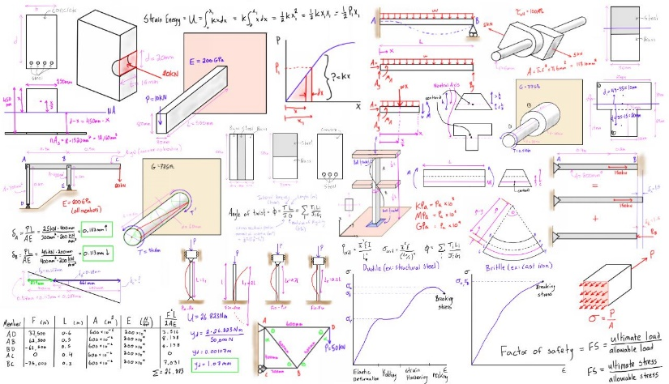
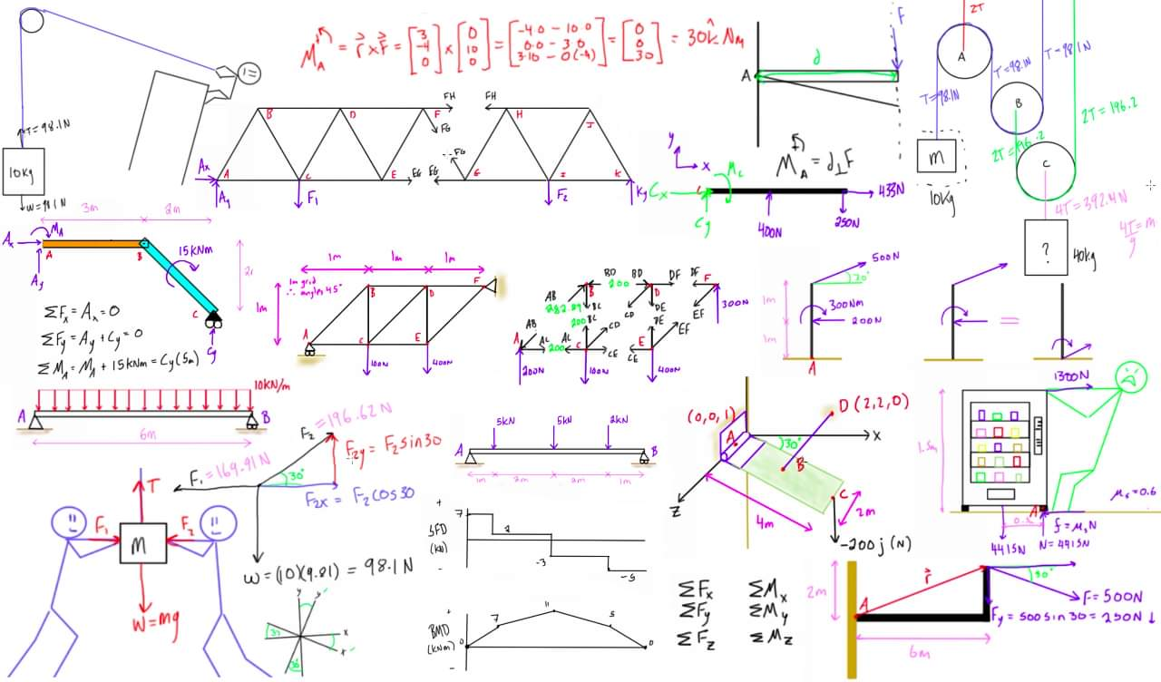

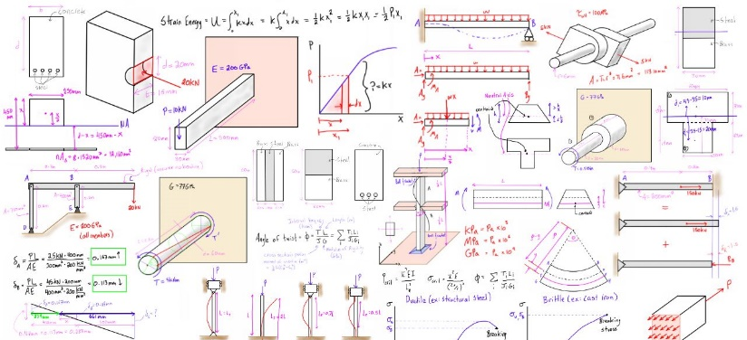
MÜHENDİSLİK MEKANİĞİ
Ders Notları
Dr. Öğr. Üyesi
Ali Tekin GÜNER
alitekinguner@pau.edu.tr

Slide 2

Dr. Öğr. Üyesi Ali Tekin GÜNER
PAÜ Teknoloji Fakültesi
Biyomedikal Mühendisliği Bölümü
Bölüm Başkan Yardımcısı
E-posta: alitekinguner@pau.edu.tr
Tel: (0258) 296 3206
Faks: (0258)2964196
Kişisel Bilgiler: | Doğum Yeri ve Tarihi: Denizli, 1986
Öğrenim Bilgisi: | Lisans: 2010, Süleyman Demirel Üniversitesi, Mühendislik Mimarlık Fakültesi, Makine Mühendisliği Bölümü, Isparta Yüksek Lisans: 2013, Pamukkale Üniversitesi, Fen Bilimleri Enstitüsü, Makine Mühendisliği A.B.D., Denizli Doktora: 2022, Pamukkale Üniversitesi, Fen Bilimleri Enstitüsü, Makine Mühendisliği A.B.D., Denizli
Yabancı Dil: | YÖKDİL: (17.03.2018) Fen Bilimleri İngilizce Puanı: 100/100 ÜDS: (2012 İlkbahar Dönemi) Fen Bilimleri İngilizce Puanı: 95/100
Görevler: | Araştırma Görevlisi: (2013-2022) Pamukkale Üniversitesi, Teknoloji Fakültesi, Otomotiv Mühendisliği ve Biyomedikal Mühendisliği Bölümleri Doktor Öğretim Üyesi: Pamukkale Üniversitesi, Teknoloji Fakültesi, Biyomedikal Mühendisliği (2022-Devam ediyor)
Akademik İlgi Alanları: | Termal Sprey Kaplamalar Ortopedik implant kaplamaları Biyomalzemeler Biyomekanik Metallerin Isıl İşlemleri
Hobileri: | Gitar ve müzik (YouTube > alitekinguner kanalımıza abone olmayı unutmayın! ☺ ) Spinning bike, step ve koşu Kediler

Slide 3
KAYNAKLAR
Prof. Dr. Mehmet Zor Statik ve Mukavemet Ders Notları (http://www.mehmetzor.com/)
Mühendislik Mekaniği: Statik, «Engineering Mechanics: Statics», J. L. Meriam, L. G. Kraige
Cisimlerin Mukavemeti, «Mechanics of Materials», F. P. Beer, E. R. Johnston Jr., J. T. DeWolf
Diğer web siteleri ve kitaplar

Slide 4
KONULAR
MÜHENDİSLİK MEKANİĞİ
1. bölüm: STATİK
2. bölüm: MUKAVEMET
1. Vektörler
2. Kuvvet Sistemleri
3. 2 Boyutlu Denge
4. 3 Boyutlu Denge
5. Çerçeveler ve Basit Makinalar
1. Gerilme Kavramı
2. Çekme, Kayma, Burulma, Eğilme
5. Emniyet Gerilmesi
6. Bileşik Gerilme

Slide 5
BU DERSİN GENEL AMAÇLARI
Mekanik bilimini tanımlama,
Temel ilkelerini kullanma,
Mekanik problemlerini çözme,
Probleme ilişkin çözüm yöntemi geliştirme.

Slide 6
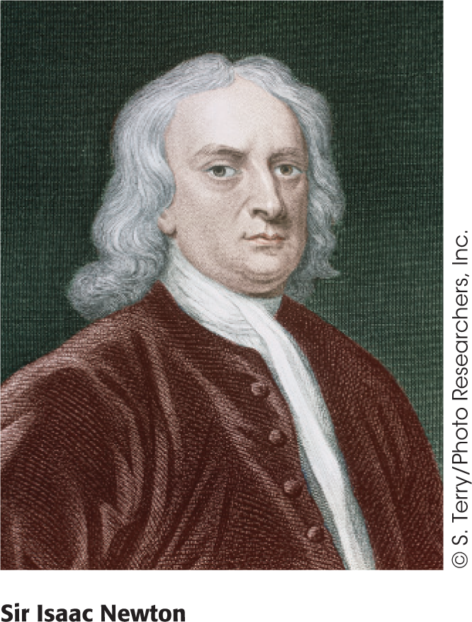
Giriş
Mekanik: Kuvvetlerin maddeler ve hareketler üzerine etkisini inceleyen fizik dalı.*^{Türk Dil Kurumu}
Mekanik, fiziksel bilimlerin en eskisidir. Fiziğin bu dalının kökenleri Antik Yunanistan'da Aristoteles (M.Ö. 384-322) ve Arşimet'in (M.Ö. 287 - M.Ö. 212) yazılarında bulunur.
Yeni Çağ’da Galileo (1564 – 1642), Kepler (1571 – 1630) ve Newton (1643 – 1727) gibi bilim adamları şimdiki klasik mekaniğin temellerini attılar.
Klasik mekanik, duran veya ışık hızından çok daha düşük hızlarla hareket eden cisimlerle ilgili klasik fiziğin bir dalıdır. Kuantum* aleminde olmayan cisimlerin hareketini ve üzerindeki kuvvetleri inceleyen bilim dalı olarak da tanımlanabilir.
(1643-1727)
*Kuantum mekaniği veya Kuantum fiziği, atom altı parçacıkları inceleyen bir temel fizik teorisidir.

Slide 7
MEKANİK
Statik
Dinamik
Kinetik
Kinematik
Katı Cisimler Mekaniği
Akışkanlar Mekaniği
Sıkıştırılabilen Akışkanların Mekaniği
Sıkıştırılamayan Akışkanların Mekaniği
Rijit Cisim Mekaniği
Elastik Cisim Mekaniği
Mukavemet
STATİK:
Statik, kuvvet etkisi altında cisimlerin denge şartlarını inceleyen bir bilim dalıdır.
DİNAMİK:
Hareket sırasında cismin hızının ve yönünün değerlendirilmesiyle ilgilenen bilim dalıdır.
KİNETİK:
Hareketi doğuran kuvvetleri inceler.
KİNEMATİK:
Kinematik, cisimleri yalnızca konumları, hızları veya ivmeleri açısından inceler.
AKIŞKANLAR MEKANİĞİ
Akışkanların (sıvılar, gazları ve plazmalar) davranışlarını ve onlara etkiyen kuvvetleri inceleyen fizik dalıdır.

Slide 8

Motivasyon
Bu ders mezun olunca ne işime yarayacak?

Slide 9
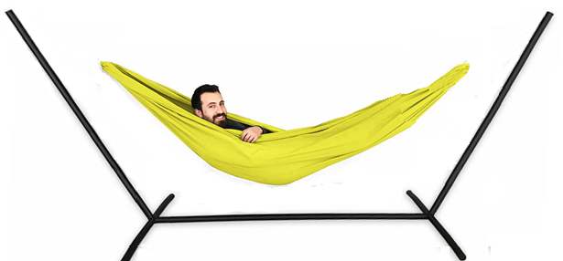
Selamlar,
Mühendislik Mekaniği
dersinde başarılar!
Ød = ?
BU DERS GERÇEK HAYATTA NE İŞE YARAYACAK?
Bu sorunun cevabını bir örnekle anlamaya çalışalım:
Çalıştığınız işletme şekildeki gibi bir portatif hamak seti imal etmek istemektedir.
Ar-ge mühendisi olarak sizden hamakta kullanılacak iplerin en uygun çapını (Ød) belirlemenizi istemiştir. Zira ipler çok ince olursa kopar, çok kalın olursa kopmaz ama pahalı olur (taşınabilirlik önemliyse fazla ağır da olur).
Bu sebeple bir mühendis olarak iplerin insan ağırlığına dayanabileceği minimum kalınlığını (çapını) belirleyebilirseniz, işletmemize en faydalı şekilde bir öneri de bulunabiliriz.
Şimdi birlikte düşünüyoruz: Hamak maksimum 120 kg’lık kişiyi taşısın. Ancak 2 katı emniyetli olsun. Yani durağan halde hamak maksimum 240 kg (yaklaşık 2400N’luk) bir yükü taşıması gerekir.

Slide 10
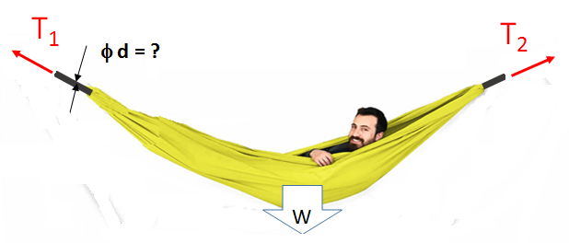
Şunu unutmayın: ip kuvvetleri (T1, T2 ) bilinmeden minimum çap (d) hesaplanamaz.
O halde;
İlk adım iplere düşen kuvvetleri (T₁, T₂) bulmaktır.
İkinci adım ise ipin emniyetli çapını (d) hesaplamaktır.
Statik hesaplardan
Mukavemet hesaplarından
Görüldüğü gibi statik ve mukavemet birbirlerini tamamlayan iki derstir.
Mukavemet dersinde doğrudan gerçek hayata uygulanabilen boyut hesaplamaları (Ød çapının belirlenmesi gibi) yapılır ki bu hesaplamalar mühendislerden beklenir.
Ancak boyutu hesaplamadan önce kuvvetlerin bilinmesi gerekir. Bu ise Statik dersinin temel konusudur.

Slide 11
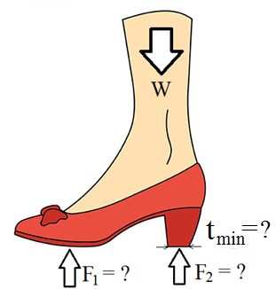
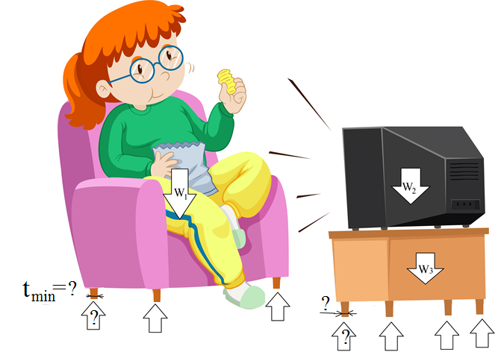
Şimdi Çevrenizdeki dış yüklerin etkisine maruz kalan katı cisimlere bir göz atınız. Örneğin, sandalye, masa, sehpa, yatak, dolap, asansör, kitaplık, merdiven, ayakkabılarınız. Her birisinde, ince olduğu taktirde kırılması, kopması muhtemel parçaları görmeye çalışınız.
mukavemetten
W
statikten

Slide 12
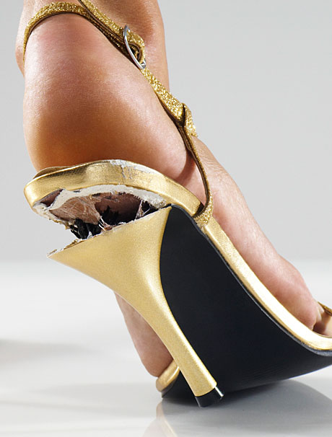
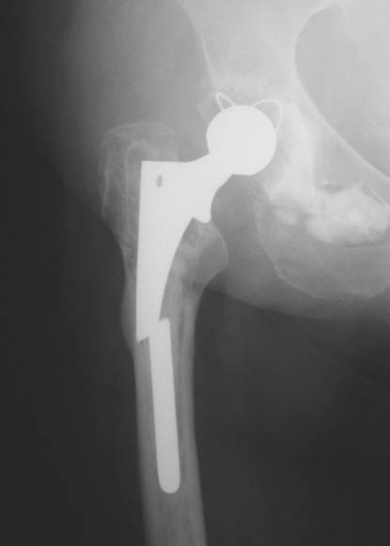
Bu parçaların ince tutarak, malzemeden kazanabilir ekonomik açıdan işletmenize fayda sağlayabileceğinizi düşünebilirsiniz. Ancak bu durumda dayanımı riske ettiğinizin farkında olmalısınız. Olayı tam tersi düşünürsek, parçaları kalınlaştırıp dayanım riskini azaltabilirsiniz fakat bu durumda da daha fazla malzeme kullanmanız gerektiğinden imalatı daha pahalıya getirirsiniz.
İşte bir mühendis olarak sizden beklenen şey, bu dayanım ve ekonomiklik şartlarını en iyi şekilde sağlayacak hesaplamaları yapabilmenizdir ki, bu faaliyete optimizasyon, sonucuna ise optimum çözüm denir.
Aslında nihai hedefimiz dayanım açısından minimum boyutların tespit edilmesidir. Bu ise mukavemet hesaplarıyla mümkündür. Fakat dediğimiz gibi Statik hesaplar yapılmadan, Mukavemet hesapları yapılamaz. Bu sebeple Statik dersi Mukavemet dersinin temelini oluşturur. Statikte ana hedef durağan haldeki katı cisimlere etki eden kuvvetlerin belirlenmesidir.

Slide 13
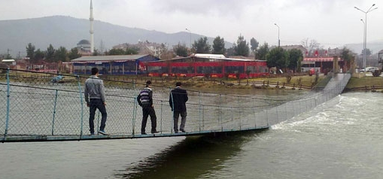
Şunu da belirtmekte fayda var ki, boyutların değiştirmekle dayanım ve ekonomiklik açısından en iyi çözüm bulunabilir ancak bu sırada sistemin işlevselliğinin de kaybedilmemesi gereklidir. Bu da karşımıza üçüncü bir şart olarak çıkmaktadır.
Yüklere dayanabilmiş ancak aşırı şekil değiştirmekle işlevselliğini yitirmiş bir köprü

Slide 14
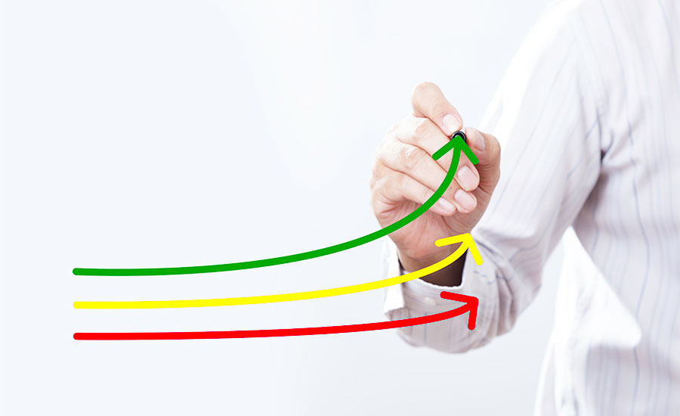
Sonuç olarak, yeni bir ürünün tasarım aşamasında veya mevcut bir ürünü iyileştirme faaliyetlerinde, şu 3 şartı en iyi seviyede sağlamak gerekir ki, optimum çözüm elde edilebilsin:
1. Dayanım
2. Ekonomiklik
3. İşlevsellik
İmalatta kullanılan malzeme israfının önlenerek, işletmelerin giderlerinin azaltılması ve dolayısıyla daha fazla kâr yapabilmesi, ancak statik ve mukavemet konularına yeterince hâkim olan ve bu sayede doğru optimizasyon hesaplamaları yapabilen mühendislerle mümkündür.

Slide 15

Ürünlerinizin
dayanım açısından optimizasyonunu yaparak, en az malzeme maliyeti ile imal etmenizde yardımcı olabileceğimi düşünüyorum.
Sizi niçin işe alalım? Bize ne gibi faydanız olabilir?

Slide 16
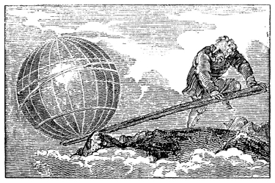
Temel Kavramlar
Statik, kuvvet etkisi altında cisimlerin denge şartlarını inceleyen bir bilim dalıdır.
Statik’in ilk ilkeleri ve bununla ilgili tanımlanan yasalar kaldıracın bulunması ile başlamıştır. Arşimet denge prensipleri ve kaldıraca ait ilk formülleri yazmıştır.
Bu çalışmalarına dayanarak söylediği “Bana yeterince uzun bir kaldıraç ve onu yerleştirebileceğim bir dayanak verin, dünyayı yerinden oynatayım.” sözü yüzyıllardan beri dillerden düşmemiştir.
Bugüne gelinceye kadar birçok bilim adamı bu konuda çalışmışlardır. Eb'ul-İz el-Cezeri, İbn-i Heysem, İbn-i Sina, İbn Bacce, Galileo, Kepler, Leonardo da Vinci, Varignon, d'Alembert, Stevinus, Newton, Lagrange, Dr. Ali Tekin Güner…
Bilinmeyen bir sanatçı Arşimet'in dünyayı kaldırmak için kaldıracı nasıl kullandığını gösteriyor.
Arşimet (Ἀρχιμήδης-Archimedes) , MÖ 287 - MÖ 212 yılları arasında yaşamış, Yunan matematikçi, fizikçi, astronom, filozof ve mühendistir.

Slide 17
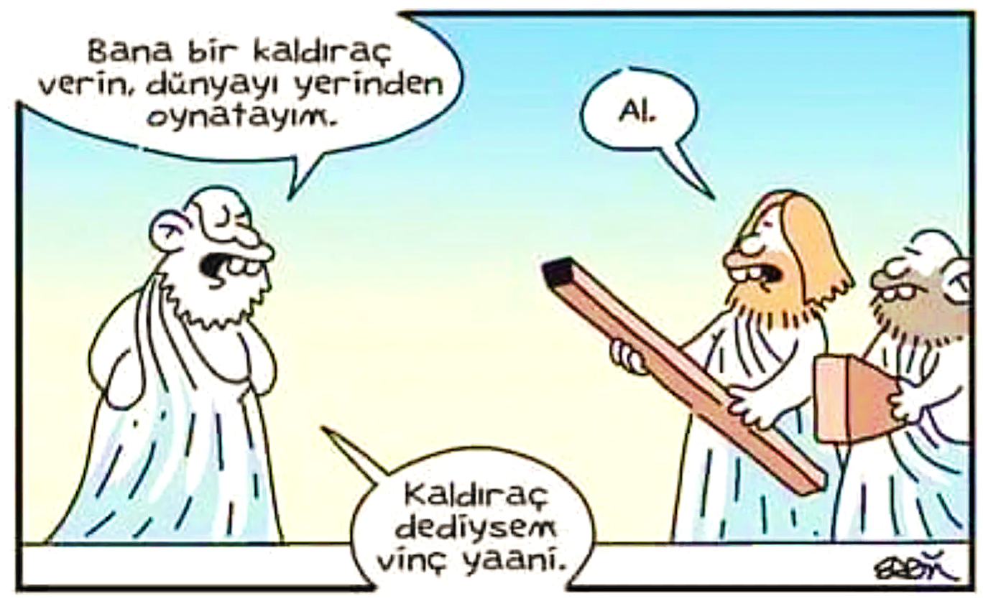
Temel Kavramlar

Slide 18
Temel Kavramlar
Statik’te duran katı cisimler ile kuvvet arasındaki denge koşulları incelenir.
Dengelenmiş kuvvetler ve bunun geometrisi, matematiksel tanımları, analizi araştırılır.
Gerçekte kuvvet etkisi altında cisimler çoğu gözle görülmeyecek olsa da, bir miktar şekil değiştirirler.
Bu şekil değiştirmeler, ya çok küçük olduklarından denge şartlarının incelenmesinde göz önüne alınmaz yada cismin şekil değiştirmediği varsayılır.
Bir başka deyişle, statik rijit cisimlerin kuvvet ve boyutları arasındaki etkileşimi inceler.

Slide 19
Temel Kavramlar
Bilimsel dilde her kelimenin açık ve tek bir anlamı vardır. Bu yüzden bilimsel dilde günlük hayatta kullanılan kelimelerden kaçınılır.
Örneğin kütle ve ağırlık iki farklı terimdir. Bir insanın kütlesi dünyada ve ayda aynıdır. Fakat ağırlığı ayda daha az olur.
Benzer şekilde ısı ve sıcaklık günlük hayatta birbirleri yerine kullanılabilen kelimeler olsa da bilimsel dilde çok farklı anlamlarda kullanılır.

Slide 20
Temel Kavramlar
Cisim: Uzayda yer kaplayan her şey cisim olarak tanımlanır.
Mekanikte kuvvet altındaki cisimler rijit, elastik, plastik, vizkoz ve karışık davranış gösterebilirler.
Statikte ise cisimler rijit olarak kabul edilir. Yani cisimler kuvvet etkisi altında hiç şekil değiştirmezler.

Slide 21
Temel Kavramlar
KÜTLE, bir cismin özündeki niceliklerin ölçüsüdür. Diğer bir deyişle kütle, bir cismin içerdiği madde miktarıdır.
Ayrıca kütle nesnenin hareket etmeye karşı gösterdiği direnç olarak da adlandırılabilir.
Kütlesi büyük olan nesneye aynı kuvvet uygulandığında hızlanması daha düşük olur. Diğer bir deyişle kütlesi büyük olan daha büyük eylemsizliğe sahiptir.
Günlük kullanımda kütle genellikle ağırlık ile karıştırılır. Kütle bulunduğu ortamın yerçekimine göre değişmez bir değerdir. Her yerde aynıdır.
Kütle skaler bir büyüklüktür.
SI birimi: kilogram (Kilogram, Uluslararası Kilogram Prototipi'nin kütlesine eşit olarak tanımlanmıştır, bu da bir litre suyun kütlesine yaklaşık olarak eşittir.)
Sembol: kg (Adında bir SI öneki (k) içeren tek SI temel birimidir.)
Temel büyüklük: gram
Ölçen araç: Eşit kollu terazi
Notes:
Yerçekimi ivmesinin Paris'teki değeri tam olarak 9,80665 m/s² dir.

Slide 22
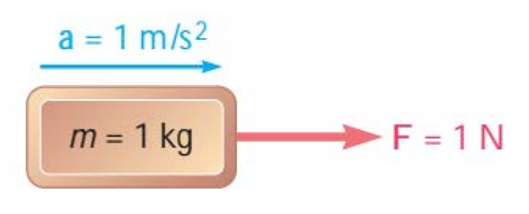
Temel Kavramlar
KUVVET, bir cismin hareketine sebep olan, duran bir cismi hareket ettiren, hareket eden bir cismi durduran, doğrultu ve yönünü değiştiren, ona şekil değişikliği veren etkidir.
Kuvvet kavramı Newtonun ikinci kanunu ile tanımlanmıştır.
Newton’un ikinci kanunu: Bir kütle üzerine etki eden kuvvet, söz konusu kütle ile o kütlenin sahip olduğu ivmenin çarpımına eşittir.
F = m.a
Bu formülde m: Kütle (kg), a: ivme (m/s²), F: kuvvet (kg.m/s²)
Burada kuvvet birimi olarak (kg.m/s²) yerine bu kavramı tanımlayan Newton’un adına izafeten kısaca Newton (N) denilmiştir.
Böylece SI birim sisteminde kuvvet birimi olarak N (Newton) kullanılmaktadır.
1 Newton , 1 kg ‘ lık kütleye 1 m/s² lik ivme kazandıran kuvvettir.

Slide 23
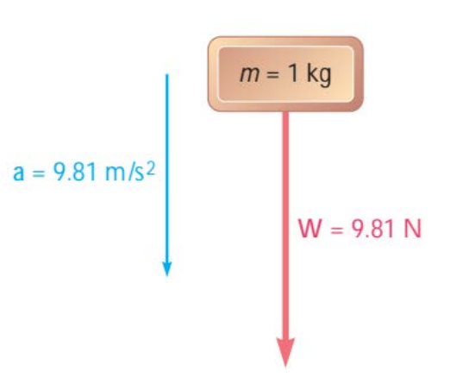
Temel Kavramlar
AĞIRLIK, bir cisme yer yüzü tarafından uygulanan kütle çekim kuvvetidir. Ağırlık birimi Newton'dur ve kısaca 'N' ile gösterilir.
Kütle çekimi, nesnelerin birbirlerine doğru çekme kuvveti uygulamasına denir. Bu çekme kuvveti, cisimlerin kütleleriyle doğru orantılıdır. Kütle, merkezlerini birleştiren uzaklığın karesiyle ters orantılıdır.
Ağırlık = kütle x yerçekimi ivmesi
W = m · g
(g = 9,80665 m/s²)
Bir kg kütleye sahip bir cisim dünyada yaklaşık 9,81 N’dur.
Kilogram, Uluslararası Kilogram Prototipi'nin kütlesine eşit olarak tanımlanmıştır, bu da bir litre suyun kütlesine yaklaşık olarak eşittir.

Slide 24
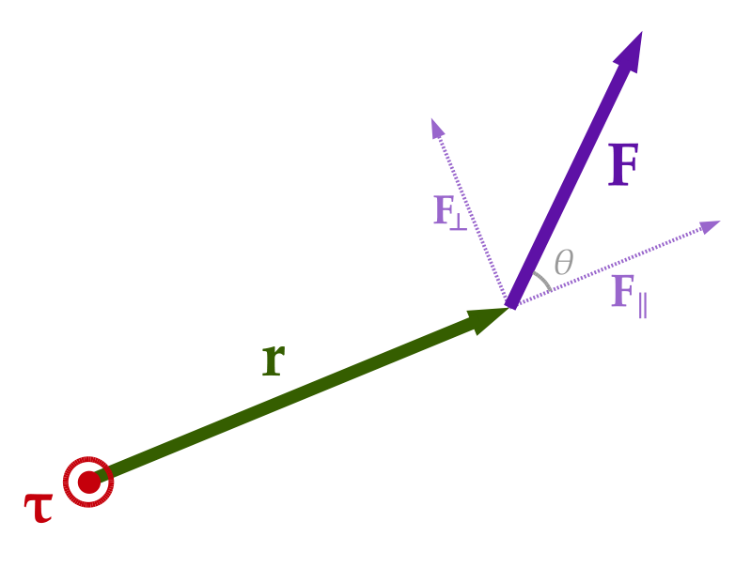
Temel Kavramlar
TORK, moment ya da dönme momenti bir cismin, bir eksen etrafında dönmesine sebep olan etkidir. Bu etki, dönme eksenine olan uzaklıkla ve dönmeyi sağlayan kuvvetle doğru orantılıdır.
Torkun (momentin) sembolü Yunan alfabesindeki tau harfidir: τ
Torkun (momentin) büyüklüğü üç değişkene bağlıdır:
uygulanan kuvvet,
kuvvet kolunun uzunluğu
kuvvet koluyla kuvvet arasındaki açı.
F kuvvetinin etkisinde dönen bir cisme, döndürme etkisini sadece kuvvetin konum vektörüne dik olan bileşeni uygular.
τ = r F⊥
Momentin Şiddeti: τ = r F⊥ = r F sinθ
τ = r × F
Moment Vektörü: τ = r × F

Slide 25
Temel Kavramlar
İŞ, bir cisme uygulanan kuvvetin cismi hareket ettirmesidir. "İş" terimi ilk kez 1826'da Fransız matematikçi Gaspard-Gustave Coriolis tarafından kullanılmıştır.
İş skaler bir nicelik olup birimi kuvvet çarpı uzunluktur. Dolayısıyla işin SI'daki birimi Newton.metre (N.m) dir. Bu çarpım tek kelime ile yani Joule (J) ile ifade edilir.
GÜÇ, belli bir işi yapmanın hızı ya da birim zamanda yapılan iş miktarıdır.
Birimi Newton.metre/saniye = Joule/saniye (J/s)’dir. Bu çarpım SI birim sisteminde kısaltılarak Watt (W) birimi ile ifade edilir.
Otomotiv endüstrisinde yaygın olarak kullanılan beygir gücü (Horsepower – hp) İngiliz Birim Sisteminden gelmektedir.
1000 W=1 kW (Kilowatt)
1kW = 1.341 hp
1 hp = 0.746 kW
W = F.x
P = W/t

Slide 26
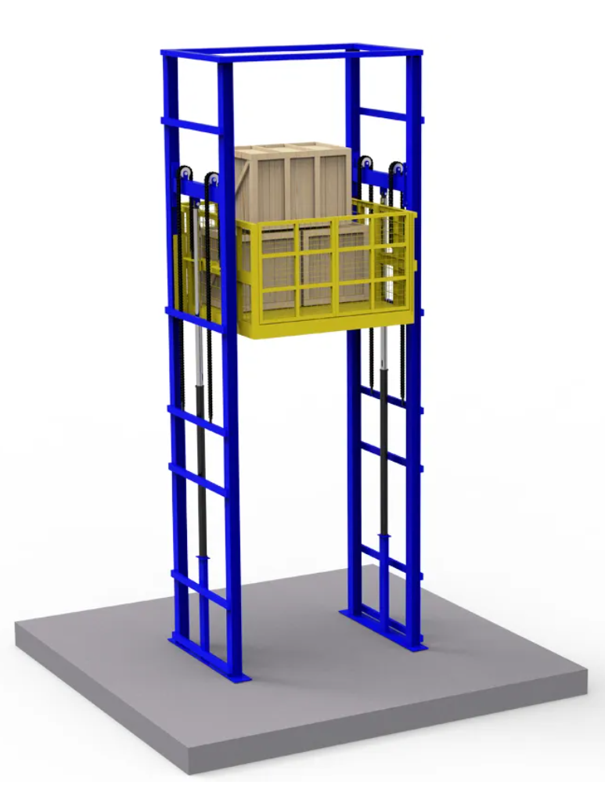
Temel Kavramlar
m = 1000 kg
Örnek: 1000 kg kütleli bir cisim
10 m yüksekliğe 20 s sürede sabit hızla çıkarılıyor.
a) Yerçekimine karşı yapılan işi hesaplayınız.
b) Bu işi yapan makinenin gücünü hesaplayınız.
t = 20 s
h = 10 m
Çözüm:
Kuvvet = Cismin ağırlığı = G = m.g
F = G ≌ 1000 (kg) * 9,81 (m/s²) = 9810 (kg.m/s² = N)
İş = W = F . x
W ≌ 9810 (N) . 10 (m) = 98100 (N.m = J)
Güç = P = W / t
P = 98100 (J) / 20 (s) = 4905 (J/s = W)
G = m.g [kg.m/s² = N]
W = F.x [N.m = J]
P = W/t [J/s = W]
F
G (cismin ağırlığı)

Slide 27
Temel Kavramlar
ENERJİ, bir cismin ya da sistemin iş yapabilme kabiliyetidir.
Farklı enerji türleri vardır. Mekanik enerji iki kısımdır;
  Kinetik enerji (hareket enerjisi) ve
  Potansiyel enerji.
KİNETİK ENERJİ, bir cismin hareketinden (hızından) dolayı sahip olduğu enerjidir.
E_{k}=1/2.m.v² formülüyle hesaplanır.
Burada;
  E_{k}=Kinetik enerji (J)
  m=Cismin kütlesi (kg)
  v=Cismin hızı (m/s) dir.
Not: Enerji birimleri iş birimlerinin aynısıdır.

Slide 28
Temel Kavramlar
POTANSİYEL ENERJİ, cisimlerin durumları nedeniyle sahip oldukları enerjidir. Gerilmiş ya da sıkıştırılmış yayın, yukarıya kaldırılmış cismin, barajda birikmiş suyun potansiyel enerjileri vardır.
Bir yayı gererken ya da sıkıştırırken, bir taşı kaldırırken iş yaparız. Yay ve taş, yapılan bu iş kadar potansiyel enerji kazanır.
Belirtilen bir yere göre G=m .g ağırlığındaki bir cismin potansiyel enerjisi “E_{p}=m .g.h”dır.
Cismi h yüksekliğinden aşağıya bırakırsak potansiyel enerji; kinetik enerjiye dönüşür.
Burada h cismi hangi seviyeye göre potansiyel enerjisini yazıyorsak, cismin o seviyeye olan yüksekliği alınacaktır. Mesela masanın üzerinde duran bir cismin masaya göre h yüksekliği olmadığından potansiyel enerjisi sıfırdır. Fakat aynı cismin yere göre bir potansiyel enerjisi vardır.

Slide 29
Temel Kavramlar
m = 1000 kg
Örnek: 1000 kg kütleli bir cisim 10 m yüksekliğe 20 s sürede sabit hızla çıkarılmıştı.
Yerçekimine karşı yapılan iş ile cismin potansiyel enerji değişimini karşılaştırınız.
h = 10 m
Çözüm:
F = G ≌ 1000 (kg) * 9,81 (m/s²) = 9810 (kg.m/s² = N)
İş = W = F . x
W ≌ 9810 (N) . 10 (m) = 98100 (N.m = J) = 98,1 kJ
Potansiyel enerji = E_{p} = m.g.h
Potansiyel enerji değişimi = ΔE_{p} = m.g.h₂ - m.g.h₁ = m.g.Δh
ΔE_{p} ≌ 1000 (kg) * 9,81 (m/s²) * 10 (m)
ΔE_{p} ≌ 98100 (N.m = J) = 98,1 kJ
G = m.g [kg.m/s² = N]
W = F.x [N.m = J]
F
ΔE_{p} = W
Yapılan iş, cismin potansiyel enerji değişimine eşittir.
G (cismin ağırlığı)

Slide 30
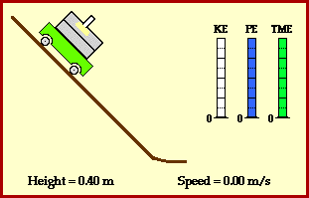
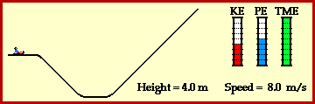
Temel Kavramlar
ENERJİNİN KORUNUMU
Hiçbir enerji kendi kendine var olmaz, kendi kendine de yok olmaz. Fakat bir türden başka bir tür enerjiye dönüşebilir.
Bu dönüşüm sırasında toplam enerji daima sabittir. Toplam enerjinin sabit olması demek bir tür enerji azalırken başka tür enerjinin aynı miktarda artması demektir.
Örneğin belli bir yükseklikten yere doğru hızlanarak düşen bir cismin kinetik enerjisi artarken, aynı miktarda potansiyel enerjisi de azalmaktadır.
Barajda birikerek potansiyel enerji kazanan su daha sonra yüksekten düşerek kinetik, sonra elektrik ve oradan da ısı ve ışık enerjisine dönüşmektedir.

Slide 31
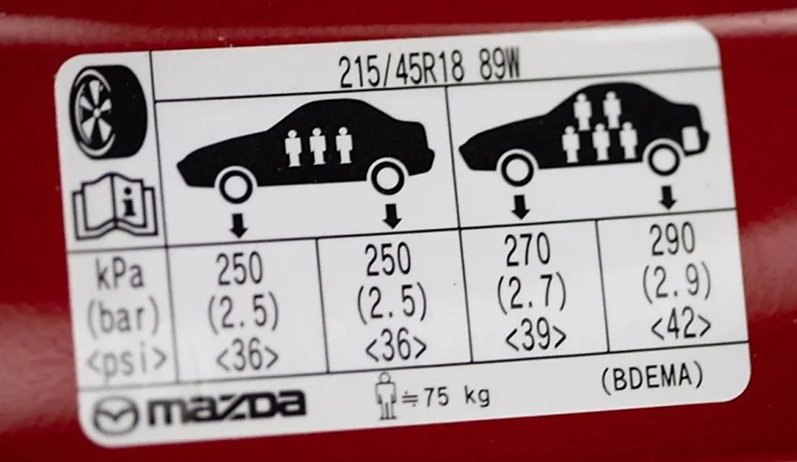
Temel Kavramlar
BASINÇ, bir yüzey üzerine etkide bulunan dik kuvvetin, birim alana düşen miktarıdır.
Katı, sıvı ve gazlar ağırlıkları nedeniyle bulundukları yüzeye bir kuvvet uygularlar. Kuvvetin kaynağı ne olursa olsun birim yüzeye dik olarak etki eden kuvvete basınç (P), bütün yüzeye dik olarak etki eden kuvvete de basınç kuvveti (F) denir.
  P=F/S
  P : Basınç [N/m²=Pa]
  F: Kuvvet [N]
  S: Alan [m²]
1 Bar = 10⁵ Pa = 0.98692316931 atm ≈ 1 atm
1 atm = 760 mmHg = 101325.01000043828 Pa ≈ 10⁵ Pa
1 psi = 6894.757293168 Pa

Slide 32
Temel Kavramlar
HIZ, bir cismin kat ettiği mesafenin, bu mesafe kat edilirken geçen zamana bölünmesiyle ölçülen olgudur.
Hareketlinin herhangi bir andaki hızına ani hız, yol boyundaki hızların ortalamasına da ortalama hız adı verilir.
Hız, vektörel bir büyüklüktür. Yönü ve büyüklüğü ile ifade edilir. Hız birimleri SI birim sisteminde m/s (metre/saniye) dir.
Ancak araçlarda yaygın olarak kullanılan hız birimi 1 saatte alınan yolu kilometre cinsinden ifade eden km/h (kilometre/saat)’dir (1 m/s = 3,6 km/h).
İVME
İvme, hızın zamana göre değişim hızı veya zamana göre türevi olarak tanımlanır.
Büyüklüğü uzaklık/zaman² olan bir vektörel niceliktir ve cismin hem hızının hem de yönünün şiddetlerindeki değişimini gösterir.
İvmenin SI birimi m/s² (metre/saniye²) dir.

Slide 33
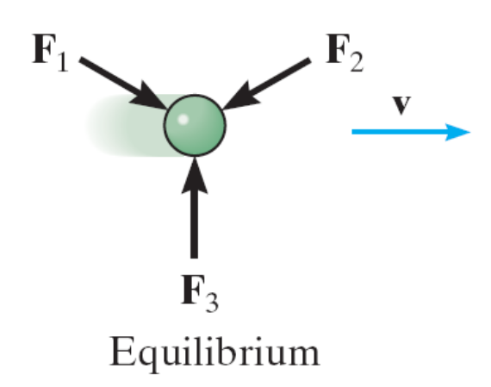
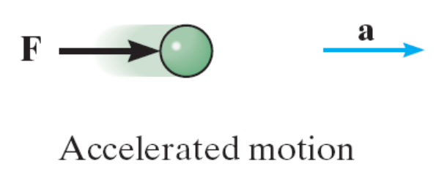
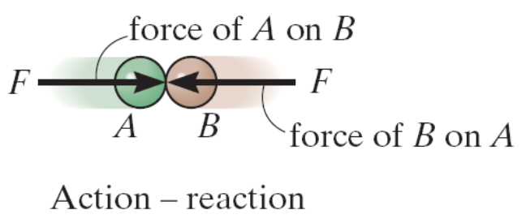
Newton Kanunları
1. Kanun: Başlangıçta durağan halde olan veya sabit hızla bir doğru boyunca hareket eden bir cisim üzerine dengelenmemiş bir kuvvet etki etmedikçe (net kuvvet ve moment sıfır ise) bu hareket durumunu korur.
(Bu kanun Statik konusunun temelini oluşturur.)
2. Kanun: Bir parçacığın ivmesi, üzerine etki eden bileşke kuvvetle doğru orantılı ve kuvvet doğrultusundadır. F = m.a
(Bu kanun Dinamik konusunun temelini oluşturur.)
3. Kanun: İki parçacık arasındaki etki ve tepki kuvvetleri eşit, aynı doğrultu üzerinde ve zıt yönlerdedir.
(Bu kanun Mukavemet konusunun temelidir.)
Denge
Hızlanan hareket
A’nın B’ye uyguladığı
B’nin A’ya uyguladığı

Slide 34
SI Birim Sistemi
Uluslararası Birimler Sistemi (Fransızca: Système international d'unités, kısaca SI), başta endüstride gelişmiş ülkeler olmak üzere hemen hemen bütün dünya ülkelerince kabul edilmiş ya da kabul edilmek üzeredir.
Bu birim değişikliğinin nedeni, SI birimlerinin kullanımında getirdiği kolaylık ve yararları göz önüne alındığında kendiliğinden ortaya çıkmaktadır.
Bu sistemin en büyük özelliği her fiziksel büyüklük için bir tek birimin tanımlanmış olmasıdır.
Diğer önemli bir özelliği ise her fiziksel değer için tek ve iyi tanımlanmış simgelerin kullanılmasıdır.
Bu şekilde farklı disiplinlerde aynı simgelerin farklı değerler için kullanılması sonucu görülen karışıklıklar giderilmiş olacaktır.

Slide 35
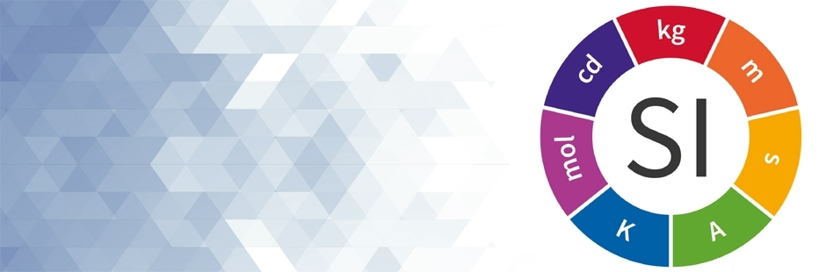
Mekanik Dersinde Kullanacağımız Birimler
Uluslararası Birimler Sistemi
(SI, Fransızca Le Système International d’Unités 'den kısaltma)
Büyüklük | SI Birimi | Açıklama
Kütle | kilogram (kg) | Temel birim
Uzunluk | metre (m) | Temel birim
Zaman | saniye (s) | Temel birim
Zaman | dakika (min) | min = 60 s
Zaman | saat (h) | h = 60 min = 3600 s
Kuvvet | Newton (N) | N = kg m s⁻²
Basınç, gerinim | Pascal (Pa) | Pa = kg m⁻¹ s⁻²
Enerji, iş, ısı miktarı | Joule | J = N m = kg m² s⁻²
Güç | Watt | W = kg m² s⁻³ = J/s
M., mt.
Sn, sec, s., Sa., dak.
Kg, Km, pa, j, w
1 Newton’luk kuvvet: 1 kilogramlık kütleyi 1 m/s² ivmelendiren kuvvet değeridir.
Püf Noktası (PN) – 1.1: Statik denge denklemlerinin sağ tarafı sıfır olduğundan birim dönüşümüne gerek kalmaz. Ancak tabi ki hesaplamalarda aynı büyüklükler aynı cins birimden yazılmalıdır. (Mesela tüm kuvvetler kN veya Newton alınmalıdır.)

Slide 36
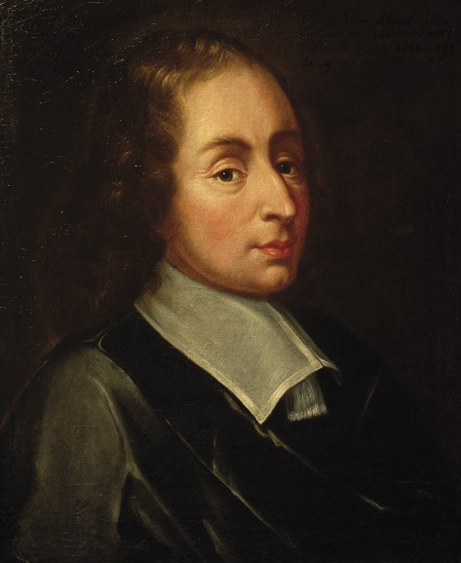
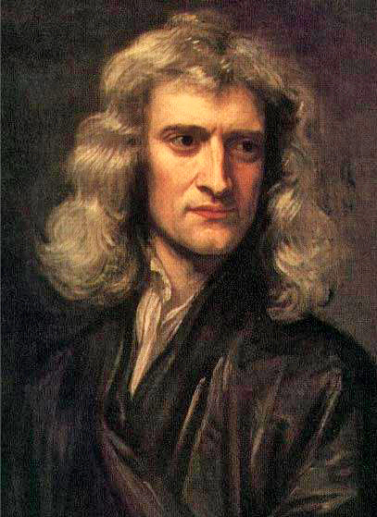
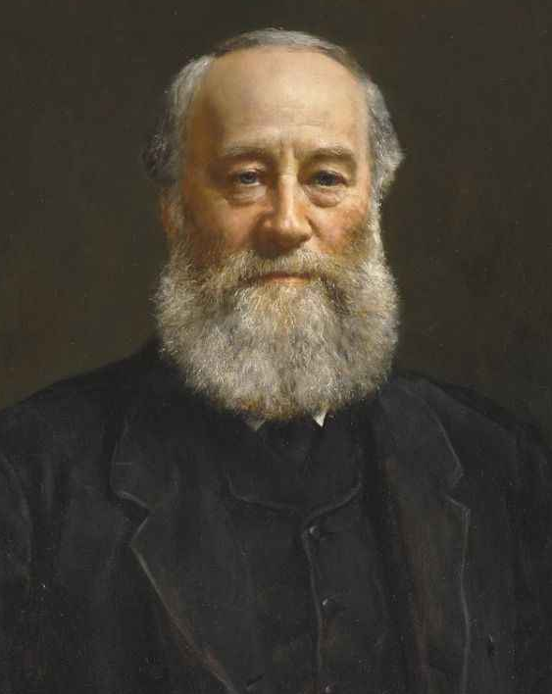
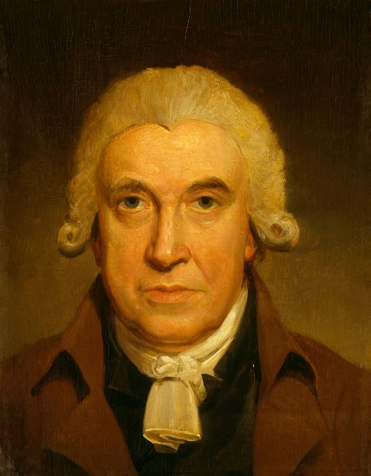
﻿Blaise Pascal
(19 Haziran 1623 – 19 Ağustos 1662
Fransız matematikçi, fizikçi ve düşünür.
Isaac Newton
(4 Ocak 1643, 31 Mart 1727)
İngiliz fizikçi, matematikçi, astronom, mucit, simyacı, teolog ve filozof.
James Prescott Joule
(24 Aralık 1818, 11 Ekim 1889)
İngiliz fizikçi, matematikçi.
James Watt
(19 Ocak 1736 - 19 Ağustos 1819)
İskoç mucit ve mühendis.

Slide 37
SI Birimlerinin Önekleri
SI önekleri, SI birimlerinin ondalık sisteminde alt ve üst katları oluşturmak için kullanılır. Önekler çok büyük veya çok küçük sayısal değerleri önlemek amacıyla kullanılmalıdır. Önek, kullanılan birime doğrudan ilintili hale getirilir ve sembolü birimin sembolü ile ilişkilendirilir.
Çarpan | Adı | Sembol
10¹ | deka | da
10² | hekta | h
10³ | kilo | k
10⁶ | mega | M
10⁹ | giga | G
10¹² | tera | T
10¹⁵ | peta | P
10¹⁸ | ekza | E
10²¹ | zetta | Z
10²⁴ | yotta | Y
Çarpan | Adı | Sembol
10⁻¹ | desi | d
10⁻² | santi | c
10⁻³ | mili | m
10⁻⁶ | mikro | µ
10⁻⁹ | nano | n
10⁻¹² | piko | p
10⁻¹⁵ | femto | f
10⁻¹⁸ | atto | a
10⁻²¹ | zepto | z
10⁻²⁴ | yokto | y

Slide 38
SI Birimlerinin Önekleri
Örnek
1 kilogram = 1.000 gram
1 kilogram = 1.000.000 miligram
1 kilogram = 1.000.000.000 mikrogram
1 kilogram = 1.000.000.000.000 nanogram
1 kilogram = 1.000.000.000.000.000 pikogram
1 kilogram = 1.000.000.000.000.000.000 femtogram
1 kilogram = 1.000.000.000.000.000.000.000 attogram
1 kilogram = 1.000.000.000.000.000.000.000.000 zeptogram
1 kilogram = 1.000.000.000.000.000.000.000.000.000 yoktogram

Slide 39
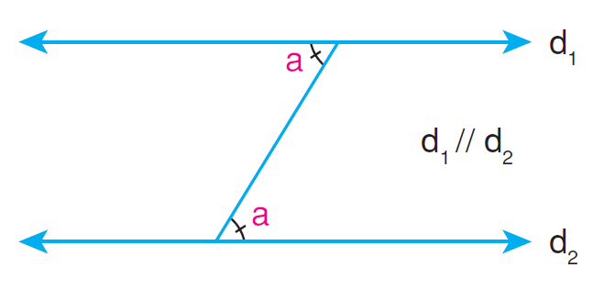
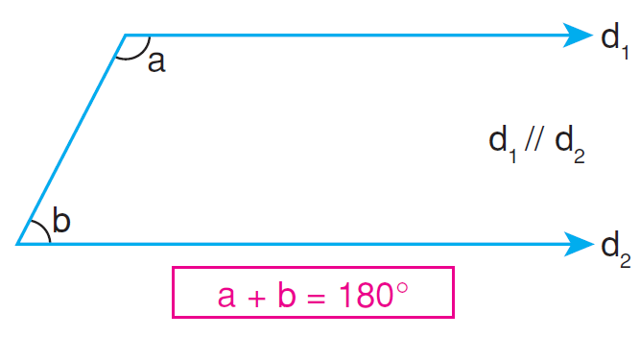
Kuvvet Hesaplarında Sıklıkla Kullanılan Geometrik Teorem ve Bağıntılar
Birbirine paralel doğrularda açı ilişkileri:

Slide 40
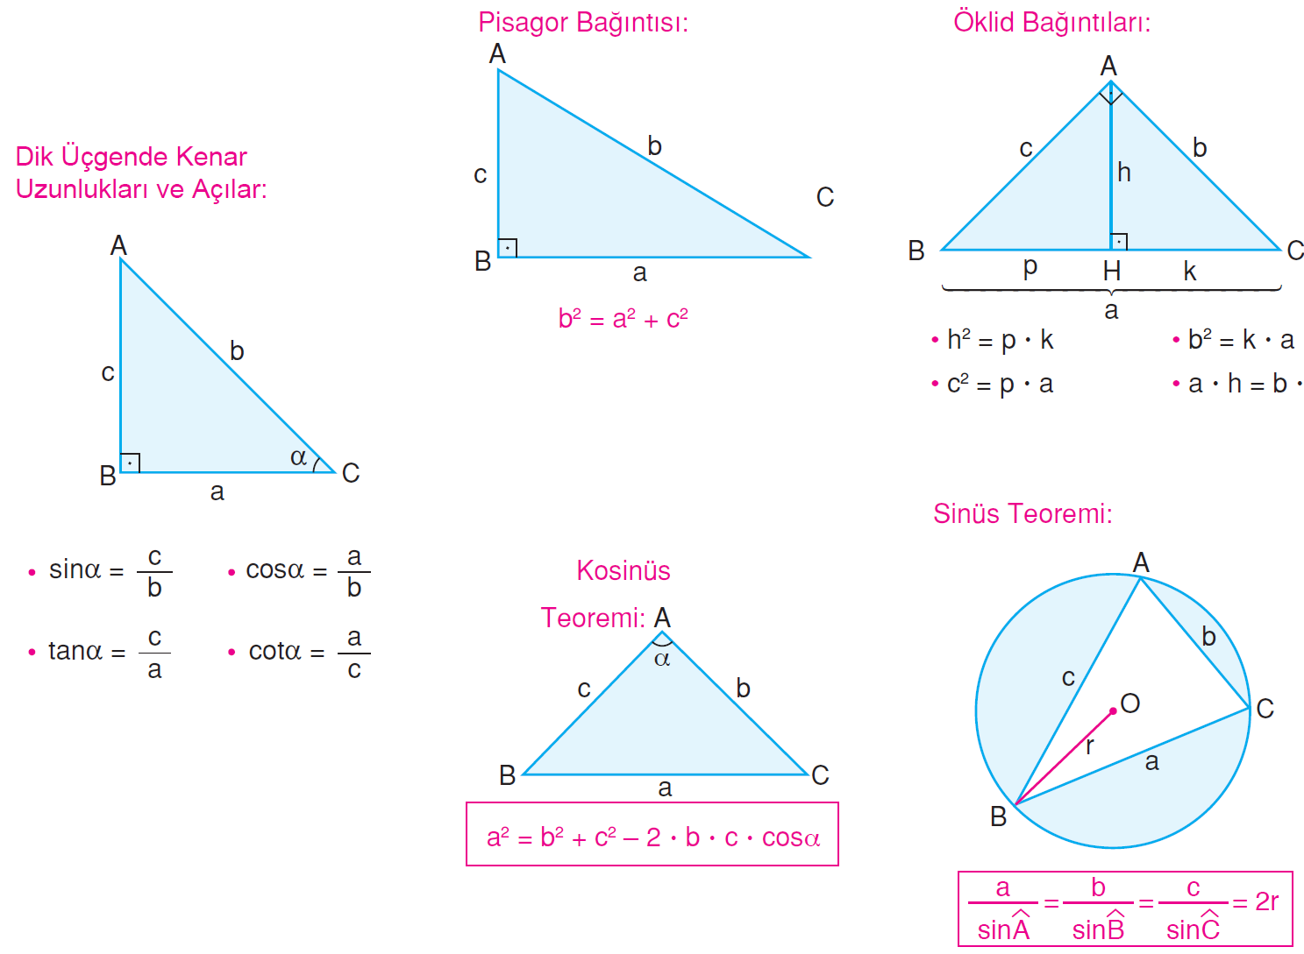
Kuvvet Hesaplarında Sıklıkla Kullanılan Geometrik Teorem ve Bağıntılar

Slide 41
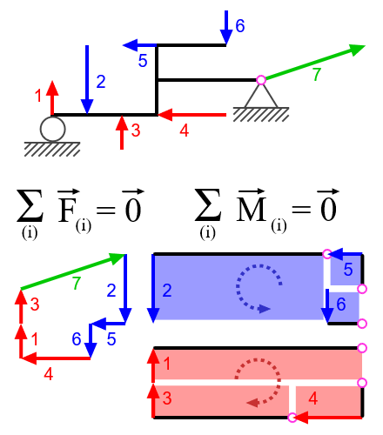
1. BÖLÜM:
STATİK
«Statik, denge halindeki (bulunduğu durumu koruyan) sistemlerle ilgilenen fizik dalıdır.»

Slide 42
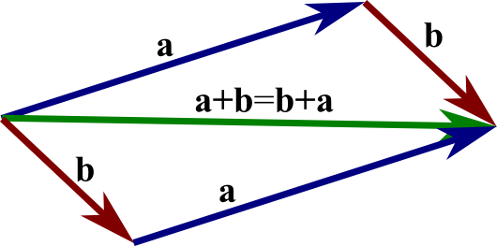
1. VEKTÖRLER
«Vektör büyüklüğü ile yönü olan niceliktir.»

Slide 43

1.1 Konunun önemi
1. VEKTÖRLER
Bu konuyu neden
öğrenmeliyim ?
Soru: Bu konuyu öğrenmek bize ne kazandıracak?
Cevap: Bu konuyu iyice anlayabilirsek;
Statik’in temel konusu olan kuvvet hesaplamalarını yapabilecek ve özellikle üç boyutlu denge problemlerini, daha kolay ve pratik olarak çözebileceğiz.
Hatırlayın : Kuvvetleri hesaplamanın ne önemi vardı?
Kuvvetleri bilmeden mukavemet hesapları yapılamaz.
İncelenen parçanın, kuvvete dayanması için gerekli minimum boyutları mukavemet hesaplamalarıyla belirlenir.
Bu minimum boyutlar ise günlük hayatımıza uygulanabilir bir veri elde etmemizi sağlar. Zira boyutlar bu değerlerden büyük olmalıdır.

Slide 44
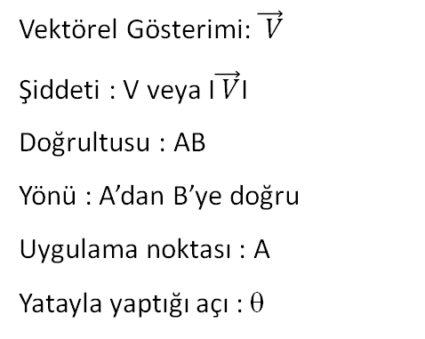


1. VEKTÖRLER
Şimdi vektörlerle ilgili tanım ve işlemleri sırasıyla işleyip, son kısımda çeşitli örneklerle konuyu pekiştirmeye çalışacağız.
1.2 Skaler büyüklük: Sadece şiddeti bulunan büyüklükler (örn: uzunluk, zaman, kütle, hacim, enerji, yoğunluk) Bir harf ile sembolize edilebilir. (örn: kütle: m)
1.3 Vektörel büyüklük: Şiddeti ile birlikte yönü olan büyüklüklerdir. (örn: hız, ivme, kuvvet)
1.4 Bir vektörün gösterimi: Bir okla gösterilir. Sembolize edilirken harfin üzerinde bir ok koyulur.
Vektörel Gösterimi: $\vec{ V}$
Şiddeti : V veya I$\vec{ V}$I
Doğrultusu : AB
Yönü : A’dan B’ye doğru
Uygulama noktası : A
Yatayla yaptığı açı : θ
B
doğrultusu
V
$$\vec{V}$$
$$θ$$
A

Slide 45
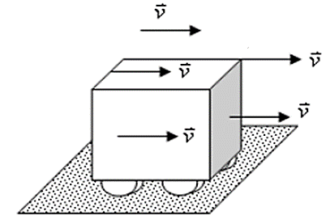
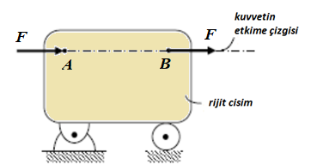

1. VEKTÖRLER
1.5 Vektörlerin Sınıflandırılması
P.N 2.1 : Sınıflandırmada esas olan vektörün etkisinin korunmasıdır. (P.N: Püf Noktası)
        1-Serbest vektör (Free vector): Belirli bir şiddeti, doğrultusu ve yönü vardır ama etkime doğrultusu uzayda tek bir noktadan geçmez. Sabit bir hızla doğrusal hareket yapan bir aracın hız vektörü buna bir örnektir.
        2- Kayan vektör (Sliding vector): Belirli bir şiddeti, doğrultu ve yönü vardır. Uygulama noktası etkime doğrultusu üzerinde herhangi bir nokta olabilir. Rijit bir cisme etki eden kuvvet, aynı etkiyi etkime çizgisi üzerinde herhangi bir noktadan uygulandığında da gösterir ki bu kuvvet kayan vektöre bir örnektir.
Kuvvetin yeri aynı doğrultu üzerinde değiştirildiğinde mekanik etkisi değişmez
    3- Sabit vektör (Fixed vector): Belirli bir şiddeti, doğrultu ve yönü vardır. Etkime doğrultusu uzayda tek bir noktadan geçer. Elastik bir çubuğa uygulanan çekme kuvvetleri buna bir misaldir. Kuvvetlerin aynı etkiyi koruması için etkime doğrultusu ve noktası sabit olmalıdır.
Ortadan tutarsak mekanik etki değişir

Slide 46
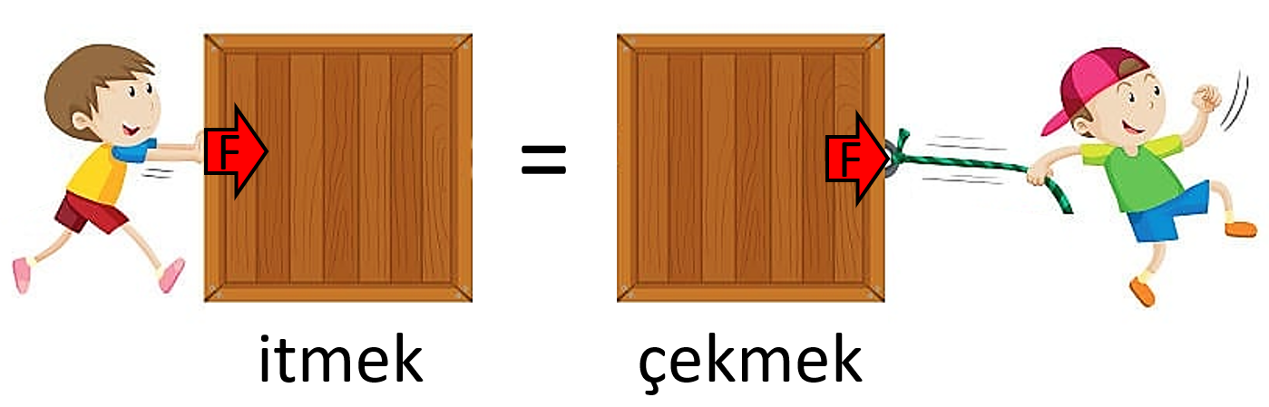
1. VEKTÖRLER
1.6 Kaydırılabilme İlkesi
Rijit cisim üzerine etkiyen kuvvetin şiddeti, doğrultusu ve yönü aynı kalmak koşuluyla uygulama noktası, doğrultusu üzerinde herhangi bir noktaya taşınabilir ve bu işlem sonucu cisme etkisi değişmez.
«Kaydırılabilme ilkesi kayan vektörlerin (statikteki tüm kuvvetler) temel ilkesidir.»
Rijit bir cismi arkadan itsek veya önden aynı doğrultuda aynı kuvvetle çeksek,
teorik olarak bu kuvvetlerin mekanik etkisi aynıdır.

Slide 47
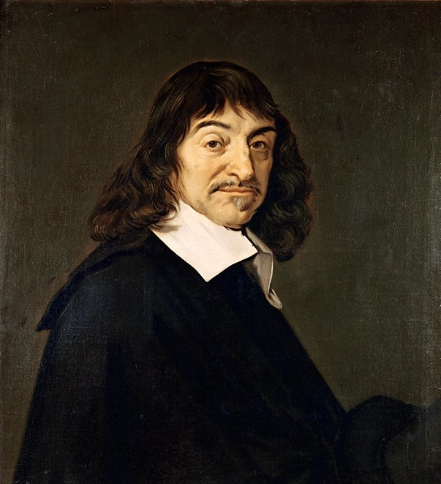
1. VEKTÖRLER
1.7.1 Kartezyen Koordinat Sistemi (Cartesian Coordinate System)
Birbirine dik (ortogonal) eksenlerden oluşan eksen takımıdır.
İki boyutlu (düzlemsel) durumda x ve y eksenlerini,
üç boyutlu (uzaysal) durumda x, y ve z eksenlerini içerir.
Eksenlerin 2si keyfi, diğeri onlara bağlı yerleştirilir.
z
y
René Descartes (1596 – 1650)
Cartesian, Fransız matematikçi ve filozof Descartes'in adına +ian (+cil/+çıl) aitlik ekinin getirilmesiyle oluşur.
Descartes daha önce birbirinden ayrı olan geometri ve cebir alanlarını birleştirerek analitik geometriyi icat etmiştir.
x

Slide 48
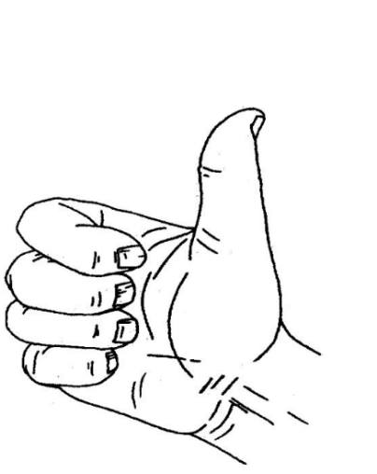
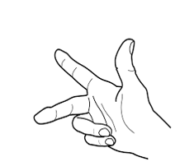
1. VEKTÖRLER
1.7.2 Eksenlerin yerleştirilmesi nasıl yapılır?
x ve y eksenleri keyfi olarak yerleştirilir; ancak z ekseninin yönü artık keyfi olamaz.
z ekseni sağ el kaidesiyle yerleştirilir.
Yani x ekseni sağ elimizin 4 parmağıyla tutup, y ekseni üzerine kaparsak baş parmağımızın yönü + z eksenini gösterir.
Z
Z
X
X
Parmakları döndürme yönü
veya
Y
Y
Sağ elinizin aldığı bu pozisyonda daima,
işaret parmağınız x,
orta parmağınız, y
baş parmağınız, z yönündedir.
x ve y eksenlerini keyfi yerleştirdikten sonra,
Sağ elinizin 4 parmağıyla x eksenini tutup, y ekseni üzerine doğru döndürür gibi yaparsanız, baş parmağınızın yönü z eksenini gösterecektir.

Slide 49
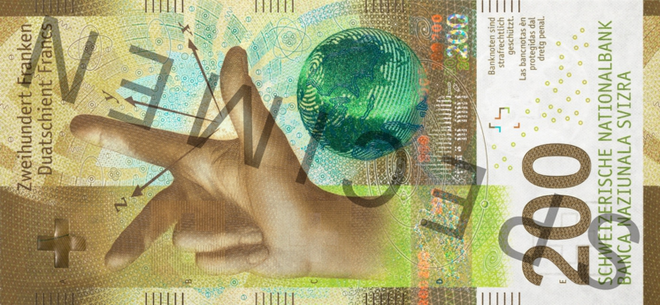
1. VEKTÖRLER
200 İsviçre frangı banknotunun üzerindeki sağ el kuralı resmi.
01.08.2022 tarihinde 200 CHF = 3785 TL

Slide 50



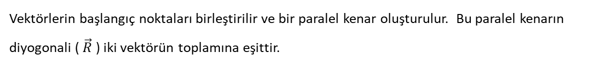
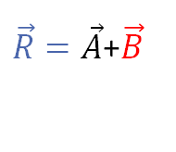




1. VEKTÖRLER
1.8 Vektörlerin Toplanması ve Çıkarılması
Vektörlerin toplama ve çıkarma işleminde üç yöntem vardır:
a) Paralelkenar yöntemi:
Toplama:
Vektörlerin başlangıç noktaları birleştirilir ve bir paralel kenar oluşturulur. Bu paralel kenarın diyogonali ( $\vec{R}$ ) iki vektörün toplamına eşittir.
$$//\vec{A}$$
$$\vec{B}$$
$\vec{R}=\vec{A}$+$\vec{B}$
$$\vec{B}$$
$$\vec{A}$$
+
=
//$\vec{B}$
Çıkarma:
Çıkarılan 2nci vektör 180 derece ters çevrilip toplama işlemi aynen yapılır.
$$\vec{B}$$
$$\vec{A}$$
-
$$\vec{A}$$
=
$$−\vec{B}$$
$$\vec{R}=\vec{A}−\vec{B}$$

Slide 51





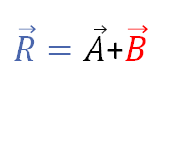


1. VEKTÖRLER
b-) Üçgen Yöntemi (uç uca ekleme yöntemi):
Toplama: 2nci vektör 1nci vektörün ucuna (bitim noktasına) eklenir. 1nci vektörün başlangıcından , 2nci vektörün bitiş noktasına çizilen vektör toplam vektörü (R ) verir.
$$\vec{B}$$
$\vec{R}=\vec{A}$+$\vec{B}$
$$\vec{A}$$
+
=
$$\vec{B}$$
Çıkarma: 2nci vektör 180 derece çevrilip toplama işlemi aynen uygulanır.
$$\vec{B}$$
$$\vec{A}$$
$$\vec{A}$$
-
=
$$−\vec{B}$$
$$\vec{R}=\vec{A}−\vec{B}$$

Slide 52
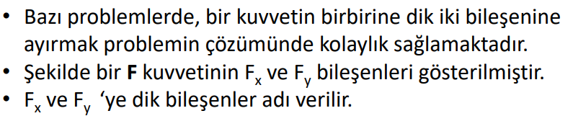









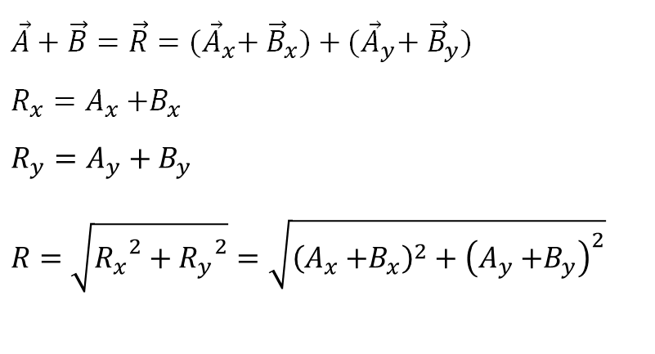

c-) Dik bileşenlerin toplanması:
y
$$\vec{F}$$
$${\vec{F}}_{x}$$
x
$${\vec{F}}_{y}$$
y
$\vec{A}+\vec{B}=\vec{R}={(\vec{A}}_{x}+$ ${\vec{B}}_{x})+{(\vec{A}}_{y}+ {\vec{B}}_{y})$
$R_{x}=A_{x}{+B}_{x}$
$$R_{y}=A_{y}+B_{y}$$
$R=$ $\sqrt{{R_{x}}^{2}+{R_{y}}^{2}}=\sqrt{{{\left(A_{x}{+B}_{x}\right)}^{2}+\left(A_{y}{+B}_{y}\right)}^{2}}$
$$\vec{B}$$
$${\vec{B}}_{y}$$
$${\vec{A}}_{x}$$
x
$${\vec{B}}_{x}$$
$${\vec{A}}_{y}$$
$$\vec{A}$$

Slide 53
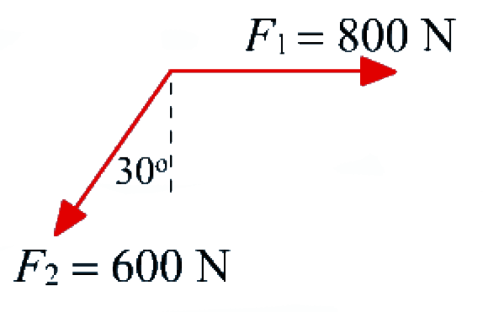
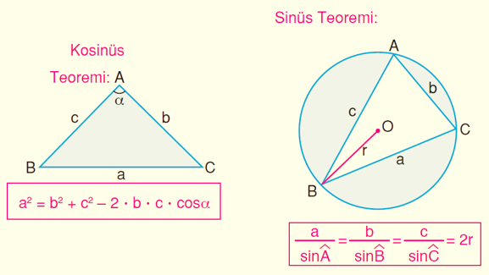

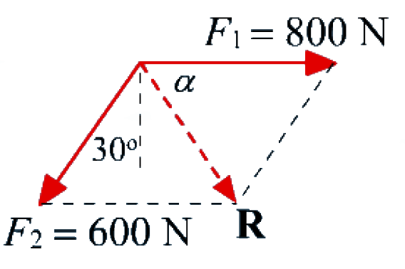



Soru:
$\vec{R}=\vec{F_{1}}+\vec{F_{2}}$ toplam vektörünün şiddetini ve yatayla yaptığı açısını
a) paralelkenar yöntemini kullanarak,
b) dik bileşenler yöntemini kullanarak hesaplayınız.
Geometriden
hatırlayalım
Cevap: a) Paralelkenar yöntemi
Kosinüs teoremine göre:
600
R
60°
α
Sinüs teoremine göre:
800

Slide 54


Soru:
Şekilde verilen iki vektörü
a) Paralelkenar yöntemini,
b) Dik bileşenler yöntemini kullanarak toplayıp
toplam vektörün şiddetini ve yatayla yaptığı açısını hesaplayınız.
Cevap: b) Dik bileşenler yöntemi

Slide 55










1. VEKTÖRLER
d-) Birden Fazla vektörün toplanması veya çıkarılması: Bu durumda üçgen yöntemi daha pratiktir. Vektörler uç uca eklenir ve ilk vektörün başlangıcından son vektörün ucuna çizilen vektör bileşkeyi verir. Vektörlerin sırasının önemi yoktur. Çıkarılacak vektörleri varsa yine 180 derece çevrilir.
$$−\vec{C}$$
$$\vec{B}$$
$$\vec{C}$$
$$\vec{C}$$
$$\vec{B}$$
$$\vec{B}$$
$$\vec{R}=\vec{A}+\vec{B}−\vec{C}$$
$$\vec{A}$$
$$\vec{A}$$
$$\vec{R}=\vec{A}+\vec{B}+\vec{C}$$
$$\vec{A}$$

Slide 56



1. VEKTÖRLER
1.9 Bir vektörün bir skalerle (bir katsayı ile) çarpımı:
Sonuç, başka bir vektördür.
Sonuç vektörün şiddeti = (çarpılan vektörün şiddeti) x (katsayı)
Sonuç vektörü, ilk vektöre paraleldir ancak yönü değişebilir.
Eğer çarpım katsayısı pozitif ise sonuç vektörü aynı yönde, katsayı negatif ise zıt yönde (180 derece ters) olur.
$$\vec{ V}$$
$$3.\vec{ V}$$
$$−5.\vec{ V}$$

Slide 57




1. VEKTÖRLER
1.10 İki Vektörün Birbirleriyle Skaler Çarpımı (.) :
Sonuç bir skalerdir (bir sayıdır).
Bu sayı; her iki vektörün şiddetleri ve aralarındaki açının cosinüsünün çarpılmasıyla bulunur.
Skaler çarpımda arada ‘ . ‘ ( nokta) kullanılır.
$$\vec{A} .\vec{B}=\left|\vec{A}\right|\left|\vec{B}\right|cosθ$$
(D1.1)
Örneğin;
Şiddetler : A = 5, B = 4 ve θ = 60^{ο}
$\vec{A}$ .
$\vec{B}$ = 5.4.Cos60º = 10
Hatırlatma: bir vektörün üzerinde ok yoksa bu şiddeti anlamına gelir. Örneğin $\vec{A}$ vektörünün şiddeti A ile gösterilir. Şiddetin gösterimi için bir başka alternatif ise $\left|\vec{A}\right|$ dır.

Slide 58









1. VEKTÖRLER
$$\vec{a} x\vec{ b}=\vec{c}$$
1.11 İki Vektörün Birbiriyle Vektörel Çarpımı (x):
Sonuç başka bir vektördür.
Sonuç vektörünün şiddeti her iki vektörün şiddetleri ve aralarındaki açının sinüsünün çarpılmasıyla bulunur.
Sonuç vektörünün yönü çarpılan vektörlerin bulunduğu ortak düzleme diktir ve sağ el kaidesiyle bulunur.
Sağ el kaidesi Çarpılan ilk vektör sağ elimizin 4 parmağıyla tutulur ve ikinci vektör üzerine kapatılır. Bu durumda baş parmağımızın yönü sonuç vektörünün yönünü verir.
Vektörel çarpımda arada ‘ x ‘ işareti kullanılır.
$\vec{a}$
Parmakları döndürme yönü
θ
$$\vec{b}$$
veya
$$\vec{a} x\vec{ b}=\vec{c}$$
$\vec{a}$
$\vec{a}$ x
$\vec{b}$ =
$$\vec{c}$$
c = a.b.Sinθ
(D1.2)
θ
Şiddeti:
$$\vec{b}$$

Slide 59




1. VEKTÖRLER
1.12 Vektörel çarpımda çarpım sırasının önemi:
İlk çarpılan vektörü (A) 2’nci vektörün (B) üzerine sağ elimizle dört parmağımızla kapatırız. Başparmağımızın yönü sonuç vektörünün (C) yönünü verir. Bu yön çarpılan vektörlerin düzlemine dik yöndür.
Bu nedenle vektörel çarpımda vektörlerin çarpım sırası önemlidir.
$$\vec{A} x \vec{B}≠\vec{B} x \vec{A}$$
$$\vec{A} x \vec{B}=−(\vec{B} x \vec{A})$$
1.13 Vektörel Çapımda Dağılma Özelliği :
Reel sayılardaki bu özellik vektörler için de geçerlidir. Yani:
$$\vec{A} x\left(\vec{B}+\vec{C}\right)=\vec{A} x \vec{B}+\vec{A} x \vec{C}$$
(D1.3)

Slide 60





1. VEKTÖRLER
1.14 Birim Vektör ($\vec{u} )$:
Herhangi bir doğrultuda, şiddeti 1 birim olan vektördür.
Birim vektör nasıl bulunur?: Birim vektör; kendisiyle aynı yönde olan bir vektörün kendi şiddetine bölünmesiyle bulunur.
$\vec{u}$ = $\frac{\vec{A}}{A}$
Bu denklemleri problem çözümlerinde sıklıkla kullanacağız
(D1.4)
Bu tanıma göre;
$$\vec{A}=A.\vec{u}$$
(D1.5)
D1.5 denklemi bize der ki: Bir vektörün şiddeti belli iken, vektörel ifadesini bulmak istiyorsan; vektörün şiddeti ile vektörle aynı yöndeki birim vektörü çarp.

Slide 61







1. VEKTÖRLER
1.15 Kartezyen birim vektörler ($\vec{i }$, $\vec{j }$, $\vec{k}$)
Kartezyen koordinatlarda eksenler (x,y,z) doğrultularındaki birim vektörler, özel olarak $\vec{i }$, $\vec{j }$, $\vec{k}$ ile sembolize edilir. Bunlar birbirlerine dik vektörlerdir.
1.16 Kartezyen birim vektörlerin birbirleriyle vektörel çarpımı:
Örneğin $\vec{i }$ ve $\vec{j }$ vektörlerini birbiriyle vektörel çarpımının sonucunu arıyoruz.
$\vec{i }x\vec{j }$ =?
Vektörel çarpım gereği sonuç başka bir vektördür.
Çıkan sonuç vektörünün şiddeti:
Çarpılan vektörlerin şiddeti ile aralarındaki açının sinüsü çarpılır:
Çıkan sonuç vektörünün yönü: sağ el kaidesiyle +z yönündedir.
Sağ elimizin dört parmağıyla çarpılan 1. vektörü (i) tutup, 2.vektör (j) üzerine kapayınca, baş parmağımızın yönü sonuç vektörünün yönünü gösterir.
Sonuç vektörü, +z doğrultusunda 1 birim şiddetinde çıkmıştır.
Bu ise $\vec{k}$ vektörüdür. O halde;
$$\vec{i }x\vec{j } =\vec{k}$$
Benzer şekilde
$\vec{k}x\vec{j } =−\vec{i } ve$ $\vec{ k }x \vec{i } =\vec{j }$
olduğunu görmeye çalışınız.

Slide 62








1. VEKTÖRLER
O halde, Kartezyen birim vektörlerin ikisinin birbiriyle çarpımı diğer Kartezyen birim vektöre eşittir. İşareti ise sağ el kaidesiyle tespit edilir.
1.17 Şema yardımı ile Kartezyen birim vektörlerin vektörel çarpımı:
$$\vec{i }$$
$\vec{i }$, $\vec{j }$, $\vec{k}$ vektörlerinde herhangi ikisinin çarpımı diğer 3’üncü vektörü verir. İşareti ise yandaki şema yardımıyla bulunur.
Çarpılan ilk vektörden, çarpılan ikinci vektöre gidiş yolu:
saat ibresinin tersi yönünde ise sonuç pozitif,
saat ibresi yönünde ise sonuç negatiftir.
$$\vec{j }$$
$$\vec{k}$$
Örn-1:
$$\vec{j }x\vec{k}=\vec{i }$$
Şemada $\vec{j}$ den $\vec{k}$ ya gidiş saat ibresi tersi yönünde olduğundan çıkan sonuç + $\vec{i}$ dir.
Örn-2:
$$\vec{i }x\vec{ k}=\vec{−j}$$
Şemada $\vec{i}$ den $\vec{k}$ ya gidiş saat ibresi yönünde olduğundan çıkan sonuç - $\vec{j}$ dir.
$$\vec{j }x \vec{i }=\vec{−k}$$
Olduğunu kendiniz görmeye çalışın.

Slide 63

Trigonometri dersindeki birim çember ve trigonometrik fonksiyonları hatırlayınız…
Bir açının sinüs ve kosinüs değerlerini bulmak istiyorsak yarıçapı 1 birim olan çemberde (birim çember) (1,0) koordinatlarındaki başlangıç noktasından, verilen açı kadar, daire üstünde saat yönünün tersine döneceğiz ve bulunduğumuz noktanın koordinatları bize istediğimiz değerleri verecek. Yeni tanımımızda, bulunduğumuz noktanın y koordinatı sinüs ve x koordinatı da kosinüsü gösterecek. Dolayısıyla artık y eksenini sin ekseni ve x eksenini de cos ekseni olarak adlandırabiliriz.

Slide 64






1. VEKTÖRLER
Kartezyen Birim vektörlerin kendisi ile vektörel çarpımı sıfırdır. Çünkü aralarındaki açı 0° dir.
Örneğin;
$$\vec{i }x \vec{i }=?$$
Şiddeti :
$$\left|\overset{→}{i}\right| \left|\overset{→}{i}\right|\sin{0}=1.1.0=0$$
$\vec{i }x \vec{i }=$0
Benzer şekilde
$\vec{j }x\vec{j }$= $\vec{k} x \vec{k}=0$
1.18 Kartezyen birim vektörlerin skaler çarpımı:
Biliyoruz ki, skaler çarpımda, sonuç bir sayıdır ve çarpılan vektörlerin şiddeti ile aralarındaki açının cosinüsü çarpılır.
Kendi aralarındaki açı 0º, diğerleriyle aralarındaki açı 90º dir. Buna göre;
Kartezyen birim vektörlerin kendisiyle skaler çarpımı sonucu 1’dir. Örneğin:
$\vec{i }.\vec{i }=\left|\vec{i }\right|$. $\left|\vec{i }\right|$.Cos 0º = 1.1.1 = 1
Kartezyen birim vektörlerin birbirleriyle skaler çarpımı sonucu 0’dır. Örneğin:
$\vec{i }.\vec{j }=\left|\vec{i }\right|$. $\left|\vec{j }\right|$.Cos 90º = 1.1.0 = 0

Slide 65









1. VEKTÖRLER
1.19 İzdüşüm:
Bir vektörün bir eksen üzerindeki izdüşümü vektörün bitim noktasından o eksene inilen dik ile bulunur.
$$\vec{V_{∆}}$$
: $\vec{V}$ vektörünün Δ eksenindeki izdüşümüdür.
$$\vec{u_{∆}}$$
: $∆$ eksenindeki birim vektör
a- İzdüşümün şiddetini nasıl buluruz?
$$V_{∆}=\left|\vec{V}\right|cosθ$$
veya
$$V_{∆}=\vec{V} . {\vec{u}}_{∆}$$
(D1.6)
D1.6 denklemi der ki:
Bir vektörün bir eksen üzerindeki izdüşümünün şiddeti o vektörün o eksendeki birim vektörle skaler çarpımına eşittir.
b- İzdüşümün vektörel ifadesini nasıl buluruz?
D1.5 denklemini önce hatırlamakta fayda var: Bir vektör, kendi şiddeti ile kendisiyle aynı yöndeki birim vektörün skaler çarpımına eşittir.
Buna göre :
$$\vec{V_{∆}}=V_{∆}{\vec{u}}_{∆}$$
D1.6 denklemini de düşünürsek izdüşüm vektörü :
$$\vec{V_{∆}}=(\vec{V} . {\vec{u}}_{∆}) {\vec{u}}_{∆}$$
(D1.7)

Slide 66



1. VEKTÖRLER
1.20 Bileşen:
Bir vektörün 2 farklı eksen üzerindeki bileşenlerini bulmak için, vektörün ucundan (bitim noktasından) her bir eksene paralel çizgiler çizeriz. Bu çizgilerin eksenleri kestiği noktalar vektörün bileşenlerini verir.
${\vec{V_{b}}}_{β}$ ve ${\vec{V_{b}}}_{Δ}$: $β$ ve $Δ$ eksenlerindeki bileşenleridir.
$$\vec{V}={\vec{V_{b}}}_{β}+{\vec{V_{b}}}_{Δ}$$
(D1.8)
P.N 2.2 : İki vektörün toplama işleminde (bk: 2.8), toplanan vektörlerin aslında bileşenler olduğuna dikkat ediniz.

Slide 67


1. VEKTÖRLER
1.21 Bileşen ile İzdüşüm Arasındaki Fark:
Yandaki şekilde bu fark net olarak görülmektedir.
İzdüşüm için tek, bileşen için iki eksenin varlığı gerekli olduğuna dikkat ediniz.
1.22 Bileşenle İzdüşüm ne zaman çakışır?
Eksenler birbirine dik olduğunda bileşen ve izdüşümler üst üste çakışır ve aynı olur.
Kartezyen koordinat eksenleri (x,y,z) birbirlerine diktir. Bu sebeple bu eksenlerdeki izdüşüm ve bileşenler aynıdır.

Slide 68






1. VEKTÖRLER
1.23 Bir Vektörün Kartezyen Bileşenleri
Düzlemde ( iki boyutlu halde)
Bir $\vec{U}$ vektörünü x ve y eksenlerinde bileşenlerine ($\vec{U_{x}} ,\vec{U_{y}}$) ayırıyoruz.
Bu bileşenler aynı zamanda izdüşümlerdir. Çünkü eksenler diktir. (bk:2.20)
$$\overset{⃑}{U}=\overset{→}{U_{x}}+\overset{→}{U_{y}}$$
D2.5 denklemine göre bir vektör, şiddeti ile birim vektörün çarpına eşit idi. O halde :
$$\overset{→}{U_{x}}=U_{x}\overset{⃑}{i }, \overset{→}{U_{y}}=U_{y}\overset{→}{j}$$
yazılabilir
$$tanθ=\frac{U_{y}}{U_{x}}$$
Yatayla yaptığı açı:
Kartezyen bileşenleri belli olan bir vektörün şiddeti :
(D1.9a)

Slide 69




1. VEKTÖRLER
Üç boyutlu durumda ilaveten $U_{z}$ bileşeni de gelir.
Kartezyen bileşenleri belli olan vektörün şiddeti:
(D1.9b)

Slide 70


1. VEKTÖRLER
1.24 Konum Vektörü:
Başlangıç ve bitiş noktasının koordinatları belli olan bir konum vektörü şu şekilde bulunur.
Konum vektörü:
$$\vec{AB}=\vec{r}=\left(x_{B}−x_{A}\right)\vec{i}+\left(y_{B}−y_{A}\right)\vec{j}+\left(z_{B}−z_{A}\right)\vec{k}$$
(D1.10)
Konum vektörünün Şiddeti:
$$\left|\vec{AB}\right|=\sqrt{{(x_{B}−x_{A})}^{2}+{(y_{B}−y_{A})}^{2}+{(z_{B}−z_{A})}^{2}}$$
(D1.11)
$$\vec{u_{AB}}=\frac{\vec{r}}{r}=\frac{\vec{AB}}{|\vec{AB}|}$$
Konum vektör cinsinden birim vektör:
(D1.12)

Slide 71












1. VEKTÖRLER
1.25 Bir Vektörün Bir Eksene Paralel ve Dik Bileşenini nasıl buluruz?
$\vec{V}$ ve $\vec{u}$ vektörleri belli iken b eksenine paralel ve dik bileşenlerini arıyoruz.
b ekseni
$${\vec{V}}_{//}=? {\vec{V}}_{⊥}=?$$
a-) Önce paralel bileşenin şiddetini $({\vec{U}}_{//}$) bulalım.
«1.6 denklemine göre, bir vektörü başka bir doğrultudaki birim vektörle skaler çarparsak, birim vektörün doğrultusuna paralel izdüşümünün şiddetini buluruz.»
Yani;
B eksenine paralel birim vektör!
$${\vec{V}}_{//}$$
$${\vec{V}}_{⊥}$$
$$\vec{e}$$
θ
$$\vec{V}$$
$$V_{//}=\vec{V}.\vec{e}$$
(2. eksen b eksenine dik olduğundan $U_{//}$ aynı zamanda bileşen olur.)
b-)Şimdi paralel bileşenin vektörel ifadesini $({\vec{V}}_{//}$ ) bulalım.
«Bir vektörün vektörel ifadesini bulmak istersek; vektörün şiddeti ile kendi doğrultusundaki birim vektörün skaler çarparız.»
Yani:
$${\vec{V}}_{//}=V_{//}\vec{e}$$
$${\vec{V}}_{//}=(\vec{V}.\vec{e})\vec{e}$$
(D1.13)
c-) Dik bileşen:
$${\vec{U}}_{⊥}=\vec{U}−{\vec{U}}_{//}$$
$U_{}=U.sin$ ,
$$U_{//}=U.cos$$
Ayrıca şiddetleri için:
,

Slide 72







Skaler çarpımın birkaç özelliği:
1.26 İki vektör bize birim vektörler cinsinden verildi ise, skaler çarpımı nasıl yapabiliriz ?
$$\overset{→}{A}=A_{x}\overset{→}{i}+A_{y}\overset{→}{j}+A_{z}\overset{→}{k}$$
$$\overset{→}{B}=B_{x}\overset{→}{i}+B_{y}\overset{→}{j}+B_{z}\overset{→}{k}$$
Burada skaler çarpımın dağılma özelliğini kullanabiliriz.
$\overset{→}{A}∙\overset{→}{B}=(A_{x}\overset{→}{i}+A_{y}\overset{→}{j}+A_{z}\overset{→}{k})∙$($B_{x}\overset{→}{i}+B_{y}\overset{→}{j}+B_{z}\overset{→}{k}$)
Birbirine dik vektörlerin skaler çarpımı sıfır olacağından farklı birim vektörlerin birbiri ile skaler çarpımı hep sıfır olacaktır:
$\vec{i }.\vec{j }=\left|\vec{i }\right|$. $\left|\vec{j }\right|$.Cos 90º = 1.1.0 = 0
Vektörün kendisi ile skaler çarpımı şiddetinin karesine eşit olduğundan da bir birim vektörün kendi ile skaler çarpımı 1 olacaktır.
$\vec{i }.\vec{i }=\left|\vec{i }\right|$. $\left|\vec{i }\right|$.Cos 0º = 1.1.1 = 1
Sonuç olarak:

Slide 73


1. VEKTÖRLER
Örnek:
$\vec{A}=(−6\vec{i}+3\vec{j}+$2$\vec{k})$ N kuvvet vektörü ile $\vec{u}=(0,5\vec{i}+1\vec{j}+$ 0,4$\vec{k})$ birim vektörünün skaler çarpımını hesaplayınız.
Çözüm:
Skaler çarpımın sonucu skaler bir sayıdır.
C $=$
$$=(−6).(0,5)+3.1+2.(0,4)$$
$$=−3+3+0,8$$
$=0,8$ N
C

Slide 74





1. VEKTÖRLER
1.27 Vektörel çarpımın matris formatı:
Vektörel çarpımı yaparken aşağıdaki gibi oluşturulan matrisin determinantını alarak $\vec{i}$, $\vec{j} ve$ $\vec{k}$ birim vektörlerinin katsayıları daha kolay bulunabilir.
$$\vec{A}x\vec{B}=\left|\begin{matrix}\vec{ i} & \vec{ j} & \vec{k} \\ A_{x} & A_{y} & A_{z} \\ B_{x} & B_{y} & B_{z}\end{matrix}\right|$$
$\vec{A}=A_{x}\vec{i}+A_{y}\vec{j}$ $+ A_{z}\vec{k}$ , $\vec{B}=B_{x}\vec{i}+B_{y}\vec{j}$ + $B_{z}\vec{k}$
Aşağıda gösterilen üç bileşenin toplamı bize vektörel çarpımı verecektir:
+ - +
+ - +
+ - +

Slide 75



1. VEKTÖRLER
Örnek:
$\vec{A}=(6\vec{i}+3\vec{j}+$2$\vec{k}) N$ kuvvet vektörü ile $\vec{B}=(12\vec{i}+3\vec{j}+$ 4$\vec{k}) m$ konum vektörünün vektörel çarpımını hesaplayınız.
Çözüm:
$$\vec{C}=\vec{A}x\vec{B}=\left|\begin{matrix}\vec{i} & \vec{j} & \vec{k} \\ A_{x} & A_{y} & A_{z} \\ B_{x} & B_{y} & B_{z}\end{matrix}\right|$$
+ - +
= $\left|\begin{matrix}\vec{i} & \vec{j} & \vec{k} \\ 6 & 3 & 2 \\ 12 & 3 & 4\end{matrix} \right|$
$$\vec{C}=\vec{A} x \vec{B}=\left(3x4−2x3\right)\vec{i }−\left(6x4 −2x12\right)\vec{j }+\left(6x3−3x12\right)\vec{k }$$
$\vec{C}=\vec{A} x \vec{B}=\left(6\vec{i }−18\vec{k}\right) (N.m)$

Slide 76

1. VEKTÖRLER
1.28 Karışık Üçlü Çarpım: 2 vektörün vektörel çarpımı ile 3’üncü bir vektörün skaler çarpımı söz konusu ise yine matris formatında çarpım yapılabilir.
$$\overset{⃑}{U}=U_{x}\overset{⃑}{i }+U_{y}\overset{⃑}{j }+U_{z}\overset{⃑}{k} \\ \overset{⃑}{V}=V_{x}\overset{⃑}{i }+V_{y}\overset{⃑}{j }+V_{z}\overset{⃑}{k} \\ \overset{⃑}{W}=W_{x}\overset{⃑}{i }+W_{y}\overset{⃑}{j }+W_{z}\overset{⃑}{k}$$
$$\overset{⃑}{U}⋅\left(\overset{⃑}{V}×\overset{⃑}{W}\right)=\left(U_{x}\overset{⃑}{i }+U_{y}\overset{⃑}{j }+U_{z}\overset{⃑}{k}\right)⋅\left|\begin{matrix}\overset{⃑}{i } & \overset{⃑}{j } & \overset{⃑}{k} \\ V_{x} & V_{y} & V_{z} \\ W_{x} & W_{y} & W_{z}\end{matrix}\right|$$
$$\overset{⃑}{U}⋅\left(\overset{⃑}{V}×\overset{⃑}{W}\right)=\left|\begin{matrix}U_{x} & U_{y} & U_{z} \\ V_{x} & V_{y} & V_{z} \\ W_{x} & W_{y} & W_{z}\end{matrix}\right|$$
«Not: Bir kuvvetin bir doğruya göre momenti alınırken bu işlem pratik bir çözüm olabilir. İleride bu konu anlatılacaktır.»

Slide 77




Örnek:
$\vec{A}=(6\vec{i}+3\vec{j}+$2$\vec{k}) N$, $\vec{B}=(12\vec{i}+3\vec{j}+$ 4$\vec{k}) m$, $\vec{u}=(0,5\vec{i}+1\vec{j}+$ 0,4$\vec{k})$olduğuna göre;
$$\vec{u} .\vec{(A}×\vec{B})=?$$
$$\overset{⃑}{u}⋅\left(\overset{⃑}{A}×\overset{⃑}{B}\right)=\left|\begin{matrix}u_{x} & u_{y} & u_{z} \\ A_{x} & A_{y} & A_{z} \\ B_{x} & B_{y} & B_{z}\end{matrix}\right|$$
+ - +
$$=\left|\begin{matrix}0,5 & 1 & 0,4 \\ 6 & 3 & 2 \\ 12 & 3 & 4\end{matrix}\right|$$
$$=0,5\left(3×4−2×3\right)−1\left(6×4−2×12\right)+0,4(6×3−3×12)$$
$$\overset{⃑}{u}⋅\left(\overset{⃑}{A}×\overset{⃑}{B}\right)=−4,2 N.m$$

Slide 78




1. VEKTÖRLER
1.29 Doğrultman Kosinüsleri
Doğrultman kosinüsleri, bir vektörün Kartezyen eksenlerin her birisi ile yaptığı açıların (α, β, γ ) kosinüsleridir.
«Mukavemetle ilgili bazı hesaplamalarda daha pratik çözümler için kullanılır.»
$$\vec{V}=V_{x}\vec{i }+V_{y}\vec{j }+V_{z}\vec{k}$$
$$V=\sqrt{{V_{x}}^{2}+{V_{y}}^{2}+{V_{z}}^{2}}$$
Doğrultman Kosinüsleri
$$\cos{α=\frac{V_{x}}{V}} ,\cos{β=\frac{V_{y}}{V} ,\cos{γ=\frac{V_{z}}{V}}}$$
Şimdi vektörlerle ilgili bilgilerimizin zihnimizde daha iyi yerleşmesi için çeşitli örnekler inceleyeceğiz…

Slide 79














1. VEKTÖRLER
Örnek 1.1 : Şekildeki 80 m/s şiddetindeki V vektörü, +x ekseni ile θ =${30}^{o}$’lik açı yapmaktadır.
a) $\vec{V}$ ‘yi elde ediniz. (V’nin vektörel ifadesini bulunuz.)
b) $\vec{V}$ ile aynı doğrultudaki birim vektörü elde ediniz.
$$\vec{V}=V_{x}\vec{i }+V_{y}\vec{j }$$
$$\vec{u}{=\frac{\vec{V}}{\left|\vec{V}\right|}}=\frac{\vec{V}}{V}$$
İpucu:
Çözüm:
$$a) \vec{V}=V_{x}\vec{i }+V_{y}\vec{j }$$
$$V_{x}=\left|\vec{V}\right|cos{θ} , V_{y}=\left|\vec{V}\right|sin{θ}$$
$V_{x}=80.cos30=69,28$m/s
$$\vec{V}=(69,28 \vec{i }+40 \vec{j }) \text{m}\text{/}\text{s}$$
$V_{y}=80.sin30=40$m/s
$$b) \vec{u}{=\frac{\vec{V}}{\left|\vec{V}\right|}}=\frac{\vec{V}}{V}$$
$$\vec{u}{=\frac{69,28 \vec{i }+40 \vec{j }}{\sqrt{{(69,28)}^{2}+{40}^{2}}}≅\frac{69,28 \vec{i }+40 \vec{j }}{80} }$$
$$\vec{u}{=\frac{69,28}{80} \vec{i }}+\frac{40}{80} \vec{j }$$
$\vec{u}{=0,866 \vec{i }}+0,5 \vec{j }$

Slide 80




1. VEKTÖRLER
Örnek 1.2: 800 N şiddetindeki F kuvvetinin
a) x ve y eksenlerindeki iz düşümlerini ve bileşenlerini,
b) a ve b eksenlerindeki izdüşümlerini ve bileşenlerini bulunuz.
Çözüm:
a) x ve y doğrultularındaki bileşenlere F_{x} ve F_{y} diyelim;
$$F_{x}=800 .cos30=693 N$$
$$F_{y}=800 .sin30=400 N$$
x-y birbirine dik olduğu için bileşenler aynı zamanda izdüşümlerine eşit olur.

Slide 81




1. VEKTÖRLER
Örnek 1.2: 800 N şiddetindeki F kuvvetinin
a) x ve y eksenlerindeki iz düşümlerini ve bileşenlerini,
b) a ve b eksenlerindeki izdüşümlerini ve bileşenlerini bulunuz.
Çözüm:
b) a ve b doğrultusundaki iz düşümlerini P_{a} ve P_{b} olarak adlandıralım.
$$α=75−30=45°$$
$$P_{a}=800 .cos30=693 N$$
$$P_{b}=800 . cos45=566 N$$

Slide 82





1. VEKTÖRLER
Örnek 1.2: 800 N şiddetindeki F kuvvetinin
a) x ve y eksenlerindeki iz düşümlerini ve bileşenlerini,
b) a ve b eksenlerindeki izdüşümlerini ve bileşenlerini bulunuz.
Çözüm:
b) a ve b doğrultularındaki bileşenler; (sinüs teoreminden)
F_{a}
F_{b}
105°
30°
105°
30°
F_{b}
45°
800
45°
F_{a}
$$\frac{800}{sin105}=\frac{F_{b} }{sin30}=\frac{F_{a} }{sin45}$$
$F_{a}=\frac{800 sin45}{sin105}$, ${ F}_{b} =\frac{800 sin30}{sin105}$
$$F_{a}=585,64 N , { F}_{b}=414,11 N$$

Slide 83







1. VEKTÖRLER
Örnek 1.3: Şiddeti F = 18 N olan $\vec{F}$ vektörünü vektörel olarak ifade ediniz.
İpucu:
Bir vektör, şiddeti ile aynı doğrultudaki birim vektörün çarpımına eşittir. $\vec{F}=F.\vec{u_{AB}}$
Birim vektör, kendi yönündeki konum vektörünün şiddetine bölümüne eşittir. $\vec{u_{AB}}$ = $\frac{\vec{AB}}{\left|\vec{AB}\right|}$
Çözüm:
A noktası = (0,1,2) , B noktası = (2,0,0)
$$\vec{AB}=\left(x_{B}−x_{A}\right)\vec{i}+\left(y_{B}−y_{A}\right)\vec{j}+\left(z_{B}−z_{A}\right)\vec{k}$$
$$\left|\vec{AB}\right|=\sqrt{{(x_{B}−x_{A})}^{2}+{(y_{B}−y_{A})}^{2}+{(z_{B}−z_{A})}^{2}}$$
=$18\frac{2\vec{i}−\vec{j}−2\vec{k}}{3}$
$→\vec{F}=(12\vec{i}−6\vec{j}−12\vec{k}$) N
$\vec{F}=F.\vec{u_{AB}}=18$ $\frac{\vec{AB}}{\left|\vec{AB}\right|}$
$$=18\frac{\left(2−0\right)\vec{i}+\left(0−1\right)\vec{j}+\left(0−2\right)\vec{k}}{\sqrt{2^{2}+1^{2}+2^{2}}}$$
Bu örnekte cevaplarını bulduğumuz sorular:
1- Bir vektörün şiddeti ve vektör doğrultusu üzerinde 2 noktanın koordinatları belli iken vektörel ifadesini nasıl buluruz?
2- Başlangıç ve bitiş noktalarının yeri belli olan bir konum vektörünü ve aynı yöndeki birim vektörü nasıl buluruz?

Slide 84


1. VEKTÖRLER
Örnek 1.4 Şiddeti V= 5 m/s olan ve ABC düzlemine dik olan $\vec{V}$ vektörünü, vektörel olarak ifade ediniz.
Çözüm:
Bir vektör, kendi şiddeti ile birim vektörün çarpımına eşittir. $\vec{V}=V.\vec{u}$
V=5 m/s’dir. O halde önemli olan $\vec{u}$ birim vektörünün bulunmasıdır.
Birim vektör, kendi doğrultusunda herhangi bir vektörün şiddetine bölümü ile bulunur. $\vec{u}=\frac{\vec{T}}{T}$
Şimdi önemli olan $\vec{u}$ doğrultusunda herhangi bir vektör elde etmektir. Bunu vektörü $\vec{T}$ olarak adlandıralım.
İki vektörün vektörel çarpımı, bulundukları düzleme dik başka bir vektördür. Yönü ise sağ el kaidesine göre bulunur.
Buna göre$\vec{ T}$ = $\vec{ AB}×\vec{AC}$ yazılabilir.
Not: $\vec{T}=\vec{ CA}×\vec{CB}$ veya $\vec{T}=\vec{ BC}×\vec{BA}$ şeklinde alınabilir. Önemli olan u doğrultusunda herhangi bir vektörün oluşmasıdır.

Slide 85




1. VEKTÖRLER
$\vec{T}$= $\vec{AB}×\vec{AC}$
$\vec{V}=V.\vec{u}$
.
$\vec{V}=V.\vec{u}$
$\vec{u}=$ $\frac{\vec{T}}{\left|\vec{T}\right|}$
$\vec{T}$= $\vec{AB}×\vec{AC}$
$$\vec{T}\text{=}\left(2\vec{i}−\vec{j}−2\vec{k}\right)×\left(2\vec{i}+0.5\vec{j}−2\vec{k}\right)=3\vec{i}+3\vec{k}$$
$\vec{u}=\frac{\vec{T}}{\left|\vec{T}\right|}=\frac{3\vec{i}+3\vec{k}}{\sqrt{3^{2}+3^{2}}}=0,707$ $\vec{i}+0,707 \vec{k}$
$$\vec{V}=V.\vec{u} \text{=} \text{5} \text{.} \text{(}0,707 \vec{i}+0,707 \vec{k}\text{)}$$
$$\vec{V}=3.53\vec{i}+3.53\vec{k}$$
A (0, 1, 2)
B (2, 0, 0)
C (2; 1,5; 0)
.
Bu örnekte cevaplarını bulduğumuz sorular:
1-Diyogonal (eğimli) bir düzleme dik bir vektörün şiddeti belli iken vektörel ifadesini nasıl buluruz?
2-Diyogonal bir düzlemin normali doğrultusundaki birim vektörü nasıl buluruz?

Slide 86

2. KUVVET SİSTEMLERİ
F
F
W
P
P

Slide 87


2. Kuvvet Sistemleri
Kendi iyiliğin için bu konuyu iyi öğren dostum!
F
2.1 Konunun Önemi:
Kuvvet vektörel bir büyüklüktür.
Vektörler için yapılan tüm işlemler kuvvetler için de yapılabilir.
Kuvvet Statik dersindeki en önemli kavramdır.
Ayrıca kuvvetlerle yapılabilecek vektörel tanımlar ve işlemler vardır. Bunların öğrenilmesi dersin amaçları açısından çok önemlidir.
Bu bölümdeki işlemleri iyice kavramamız durumunda statik denge problemlerini çok daha rahat ve anlayarak çözebileceğiz.

Slide 88

2. Kuvvet Sistemleri
2.2 Kuvvet Nedir?
Kuvvet, serbest bir cismin hareketinde bir değişikliğe neden olan veya sabit bir cismin içerisinde gerilme oluşturan dış etkidir.
Kuvvet şiddeti, yönü ve uygulama noktası olan vektörel bir büyüklüktür.
2.3 Kuvvetin Etkileri
Bir cismin üzerine uygulanan kuvvet, cisim üzerinde iki ayrı etki meydana getirir:
1- Dış Etki: Kuvvetin dış etkisi (external effect) cismi hareket ettirmeye ya da hareketini değiştirmeye çalışmadır.
Kuvvet dengelenmiş ise cisim durağandır veya sabit hızla hareket eder. Dengeyi sağlayan diğer kuvvetlerin hesabı Statik dersinin konusudur. (Kuvvet dengelenmemiş ise cisim ivmeli hareket eder ki, bu durumda hareket dinamik dersi kapsamında incelenir.)
2- İç Etki: Kuvvetlerin iç etkisi (internal effect) ise gerilme ve şekil değiştirmeler oluşturarak cismi deforme etmeye ve hasar vermeye zorlamadır. Bu özellikle dengelenmiş kuvvet sistemlerinde daha belirgin ortaya çıkar. Gerilmelerin ve şekil değiştirmelerin hesabı ise Mukavemet dersinin konusudur.

Slide 89




2. Kuvvet Sistemleri
2.4 Kuvvetlerin Sınıflandırılması
a) Etki ettiği alana göre: Eğer kuvvetin uygulandığı alanın boyutları tüm cismin boyutlarıyla karşılaştırıldığında çok küçük ise “tekil kuvvet” (concentrated force) adı verilir.
Eğer kuvvetin uygulandığı alan ihmal edilemeyecek kadar geniş ise “yayılı kuvvet” (distributed force) adını alır.
Tekil Kuvvet
Yayılı Kuvvet
K

Slide 90


2. Kuvvet Sistemleri
b) Uygulama şekillerine göre:

Slide 91


2. Kuvvet Sistemleri
c) Temas ve sürtünme kuvvetleri
Temas eden iki cismi göz önüne alalım. Sağdaki cisme soldaki cisimden etkiyen $\vec{F}$ kuvveti, her bir temas noktasından teğete dik olarak çizilen $\vec{N}$, diğeri ise teğete paralel olan $\vec{F_{f}}$ bileşenlerine ayrılabilir.
$\vec{N}$ normal bileşen, $\vec{F_{f}}$ ise sürtünme kuvveti olarak adlandırılır. Eğer yüzeyler çok düzgün (pürüzsüz) ise $F_{f}=0$ olarak alınabilir, eğer pürüzlü ise $\vec{F_{f}}$ ihmal edilmemelidir.
$F_{f}$ ile N arasındaki bağlantı: $F_{f}=μ .N ′$dir.
($μ$: Sürtünme Katsayısı)

Slide 92


2. Kuvvet Sistemleri
d) İp ve Kablolardaki kuvvetler
İp, halat ve kablolardaki kuvvetler her zaman için ip, kablo boyunca ve göz önüne alınan cisimden uzaklaşır yönde gösterilir.
Yalnız gergin olduklarında kuvvet uygularlar.
İpler ve kablolar sadece çeki yükü taşırlar.
Ağırlığı ihmal edilmezse kuvvetin yönü uygulama noktasındaki teğet doğrultusundadır.
Hafif Kablo (Ağırlığı ihmal edilir.)
Ağır Kablo

Slide 93

2. Kuvvet Sistemleri
e) Kasnaklardaki Kuvvetler
Kasnaklar, ip veya halatların yönlerini değiştirmek ve az bir girdi kuvveti ile yüksek çıktı kuvveti elde etmek için kullanılan oluklu silindirlerdir.
Sürtünmesiz durumda kasnaktaki ipin her iki ucundaki gerginlik kuvvetleri birbirine eşittir.
kasnak
Sürtünmesiz
kasnak

Slide 94



2. Kuvvet Sistemleri
f) Yaylardaki Kuvvetler
$F_{yay}=k.Δx$ (Yay Kuvveti)
$k$ : yay sabiti ,
$Δx$ : yayın uzama veya kısalma miktarı
Yay kuvvetleri ;
Yayın uzamasına bağlı olarak artar,
Her zaman yay doğrultusundadır,
Yayı orijinal konumuna döndürmeye çalışacak yöndedir.

Slide 95





2. Kuvvet Sistemleri
2.5 Bir Kuvvetin Üç Boyutlu Vektörel Tanımlanması
a-) Kuvvetin etkime doğrultusu iki açıyla verilmiş ise;
$F_{xy}=F.cosϕ$ , $F_{z}=F.sinϕ$
$$F_{x}=F_{xy}.cosθ=F.cosϕ.cosθ$$
$$F_{y}=F_{xy}.sinθ=F.cosϕ.sinθ$$
$$F=\sqrt{F_{x}^{2}+F_{y}^{2}+F_{z}^{2}}$$
$$\vec{F}=F_{x}\vec{i}+F_{y}\vec{j}+F_{z}\vec{k}$$

Slide 96

Hatırlatma

Slide 97




2. Kuvvet Sistemleri
b-) Kuvvetin etkime doğrultusu üzerinde iki noktanın koordinatları biliniyor ise;
$$Konum vektörü:\overset{→}{r}=\overset{→}{AB} \\ Birim vektör:\overset{→}{u_{AB}}=\frac{\overset{→}{AB}}{\left|\overset{→}{AB}\right|} \\ \vec{F}=F∙\overset{→}{u_{AB}}=F∙\frac{\overset{→}{AB}}{\left|\overset{→}{AB}\right|}$$
Anlamadıysan
örnek 1.3’ü incele.

Slide 98


2. Kuvvet Sistemleri
2.6 Kuvvetin Döndürme Etkisi: MOMENT
Bir kuvvet bir cismi ötelemeye zorladığı gibi döndürmeye de zorlar.
Kuvvetin döndürme etkisine moment denir.
Moment vektörel bir büyüklüktür.
F
M
d
Momentin şiddeti = Kuvvet x kuvvet kolu
M = F . d

Slide 99

2. Kuvvet Sistemleri
a- Momentin etkisini hissedin.
Size en yakın kapıya gidin..
Kapıyı sonuna kadar açın..
Şimdi kapıyı;
1-Menteşelere en yakın yerden iterek kapatmaya çalışın,
2-Ortasından iterek kapatmaya çalışın,
3-En ucundan iterek kapatmaya çalışın.
Hangisinde zorlandınız?
Tabi ki menteşelere en yakın yerden ittiğinizde zorlandınız.. Belki de kapatamadınız..
Nedenini biraz düşünün..
Kapının kapanması itme kuvvetinin döndürme etkisi ile yani momentle ilgilidir.
Kapanması için itme kuvvetinizin oluşturacağı moment belli bir şiddeti aşmalıdır.
Momentin şiddeti ise kuvvet (F) ve kuvvet kolu (d) ile doğru orantılıdır.
Kuvvet kolu (d) , kuvvetin dönme eksenine olan dik uzaklığıdır. (Bir önceki sayfadaki şekli inceleyiniz)
Bu durumda, Momentin şiddeti = Kuvvet x kuvvet kolu yani M = F.d olarak tanımlanır.
Dönme ekseninden (menteşelerden) ne kadar uzaksanız aynı moment için o kadar daha az kuvvet uygularsınız. Çünkü kuvvet kolu «d» artmıştır. Aynı M için daha düşük F yeterlidir. Bu ise sizin daha az kuvvet uygulamanız ve daha az zorlanmanız anlamına gelir.

Slide 100



Slide 101

2. Kuvvet Sistemleri

Slide 102




2. Kuvvet Sistemleri
2.7 Bir kuvvetin bir noktaya göre momentinin vektörel olarak hesaplanması
Bir kuvvetin bir noktaya göre momenti, moment alınan noktadan kuvvetin doğrultusu (kuvvet hattı) üzerindeki herhangi bir noktaya çizilen konum vektörü ile kuvvetin vektörel çarpımına eşittir.
Yandaki şekle göre;
F kuvvetinin A noktasına göre momenti:
$$\vec{F}$$
$$\vec{M_{A}}=\vec{AB} ×\vec{ F}$$
(D2.1)
$\vec{ r}=$ $\vec{ AB}$
Moment alınan
nokta
Kuvvet hattı üzerindeki
herhangi bir nokta
Kuvvet
(Dikey uzaklık biliniyorsa momentin şiddeti: $\left|\vec{M_{A}}\right|=\left|\vec{F}\right|.d$)
P.N: Bu tanıma göre kuvvet hattı üzerinde farklı noktalar da alınabilir ve aynı sonuç bulunur.
$\vec{M_{A}}=\vec{AC}x\vec{ F}$ $=\vec{AD} x\vec{ F}$
Vektörel çarpımda sıra önemlidir. $\vec{AB}$ yerine $\vec{BA}$yazmak veya $\vec{F}$ kuvvetini önce yazmak sonucu etkiler.
Dik uzaklık (d) ile F i skaler çarparsak sadece Momentin şiddetini elde ederiz. Ancak vektörel çarpım yaparsak bu işleme gerek yoktur. Zira momentin vektörel ifadesi belli olunca, şiddeti de hesaplanabilir.

Slide 103








2. Kuvvet Sistemleri
Momentin vektörel ifadesi bize hem yönünü gösterir, hem şiddetini hesaplamamızı sağlar. Çünkü biliyoruz ki bir vektörün bileşenleri belli iken şiddeti bulunabilir. (Bknz: 1.21)
Bununla birlikte momentin yönü ayrıca sağ el kaidesinden de bulunabilir.
$\vec{ AB}$ ve $\vec{ F}$ vektörlerinin uçları birleştirilir.
İlk çarpılan vektör ($\vec{ AB}$ ) 2nci vektörün üzerine sağ elimizin 4 parmağıyla kapatılır.
Başparmağımızın yönü sonuç vektörü ($\vec{ M}$ ) in yönünü gösterir.
Moment vektörü, çarpılan vektörlerin bulunduğu düzleme daima diktir.
$$\vec{M}$$
$$\vec{F}$$
B
$$\vec{M}$$

Slide 104






2. Kuvvet Sistemleri
Tekrar ediyoruz: F kuvvetinin O noktasına göre momenti, Moment alınan noktadan (O) , kuvvet hattı üzerindeki herhangi bir noktaya çizilen vektör ile kuvvetin vektörel çarpımına eşittir.
$$\vec{M_{o}}=\vec{OA}×\vec{F}$$
$$=\vec{OC}×\vec{F}=\vec{OD}×\vec{F}=\vec{OE}×\vec{F}$$
OA ve F vektörleri k düzlemi üzerindedir. $\vec{M_{o}}$ vektörü k düzlemine diktir.
Momentin Şiddeti:
Dik uzaklık biliniyorsa:
$$\left|\vec{M_{o}}\right|=\left|\vec{F}\right|.h$$
veya
şeklinde bulunduktan sonra,
şiddeti;
şeklinde hesaplanır.

Slide 105



2. Kuvvet Sistemleri
2.8- Varignon Teoremi
«Varignon teoremi, Fransız matematikçi Pierre Varignon'un 1687'de Projet d'une nouvelle mécanique adlı kitabında yayınlanan bir teoremidir.»
Bir kuvvetin bir noktaya göre momenti, o kuvvetin bileşenlerinin aynı noktaya göre momentlerinin toplamına eşittir.
(D2.2)
Dik uzaklıklar biliniyorsa, momentin şiddeti :
$$M_{o}=R.d=Q.q−P.p$$
(P’nin döndürme yönü, Q’nun döndürme yönüne göre ters olduğundan momenti negatif alındığına dikkat ediniz)

Slide 106

2. Kuvvet Sistemleri
Örnek 2.1:
Doğrultusu A (3, 8, 1) ve B (7, –4, 4) (metre) noktalarından geçen 130 N şiddetinde olan ve A’dan B’ye doğru yönlendirilmiş F kuvvetinin
O (0, 0, 0) noktasına göre momentini bulunuz.

Slide 107





2. Kuvvet Sistemleri
Moment, moment alınan noktadan kuvvet hattı üzerindeki herhangi bir noktaya çizilen konum vektörü ile kuvvetin vektörel çarpımına eşittir.
${\vec{M}}_{o}=\vec{OA}×\vec{F} olduğuna göre \vec{OA}$ konum vektörünü ve $\vec{F} vektörünü bulmamız gerekli.$
$\vec{OA}=\left(3−0\right)\vec{i}+\left(8−0\right)\vec{j}+\left(1−0\right)\vec{k}=$ $3\vec{i}+8\vec{j}+\vec{k}$ (m)
Kuvvetin vektörel ifadesi, kuvvetin şiddeti ile aynı yön ve doğrultudaki birim vektörün çarpımına eşittir.
$\vec{F}=F∙{\vec{u}}_{AB}$ $olduğuna göre {\vec{u}}_{AB}$ birim vektörünü bulmamız gerekli.
$\vec{AB}=\left(7−3\right)\vec{i}+\left(−4−8\right)\vec{j}+\left(4−1\right)\vec{k}=4\vec{i}−12\vec{j}+3\vec{k}$ (m)
$${\vec{u}}_{AB}=\frac{\vec{AB}}{|\vec{AB}|}=\frac{4\vec{i}−12\vec{j}+3\vec{k}}{\sqrt{4^{2}+{(−12)}^{2}+3^{2}}}=\frac{4\vec{i}−12\vec{j}+3\vec{k}}{13}$$
$$\vec{F}=F∙{\vec{u}}_{AB}=130\left(\frac{4\vec{i}−12\vec{j}+3\vec{k}}{13}\right)$$
$\vec{F}=40\vec{i}−120\vec{j}+30\vec{k}$ (N)
$\vec{OA}$
${\vec{M}}_{o}=\vec{OA}×\vec{F}=\left(3\vec{i}+8\vec{j}+\vec{k}\right)×(40\vec{i}−120\vec{j}+30\vec{k}$)
${\vec{M}}_{o}=\left|\begin{matrix}\vec{i} & \vec{j} & \vec{k} \\ 3 & 8 & 1 \\ 40 & −120 & 30\end{matrix}\right|$ $→$ ${\vec{M}}_{o}=$ ($360\vec{i}−50\vec{j}−680\vec{k})$ (N.m)

Slide 108

Örnek 2.2: Bir kule gergi teli yerdeki A noktasına bir cıvata vasıtasıyla sabitlenmiştir. Teldeki gerilme 2500 N'dur.
Cıvataya etki eden kuvveti vektörel formda ifade ediniz.
Kuvvetin x, y ve z eksenleri ile yaptığı θ_{x}, θ_{y} ve θ_{z} açılarını hesaplayınız.
Çözüm stratejisi: Verilen mesafelerden tel boyunca bir konum vektörü ve birim vektör belirleyebiliriz.
Buradan gerilme kuvvetinin bileşenlerini ve kuvvetin yönünü belirleyen açıları bulabiliriz.

Slide 109




Çözüm
a)
$\vec{AB}$ konum vektörünün bileşenleri:
$$d x = −40 m d y = +80 m d z = +30 m$$
$$\vec{AB}=(−40\vec{i}+80\vec{j}+30\vec{k}) m$$
$$AB=\sqrt{{(−40)}^{2}+{(80)}^{2}+{(30)}^{2}}=94,34 m$$
$$\vec{F}=F∙{\vec{u}}_{AB}=F \frac{\vec{AB}}{AB}=2500 \frac{−40\vec{i}+80\vec{j}+30\vec{k}}{94,34}$$
$$\vec{F}=(−1060 \vec{i}+2120 \vec{j}+795 \vec{k}) N$$
İşarete dikkat!
b)
$$\cos{θ_{x}}=\frac{F_{x}}{F}=\frac{−1060}{2500}→θ_{x}=115°$$
$$\cos{θ_{y}}=\frac{F_{y}}{F}=\frac{+2120}{2500}→θ_{y}=32°$$
$$\cos{θ_{z}}=\frac{F_{z}}{F}=\frac{+795}{2500}→θ_{z}=71,5°$$

Slide 110


Örnek 2.3:
Şekildeki direğe bağlı AB ipine gelen F= 4 kN’luk kuvvet uygulanmıştır.
F kuvvetinin O noktasına göre momentini vektörel olarak bulunuz.
Vektörel çözüm adımları:
$\vec{F}$ ile aynı doğrultuda bir konum vektörü bulun.
Aynı doğrultudaki birim vektörü hesaplayın.
Birim vektörü kullanarak $\vec{F}$’in vektörel ifadesini bulunuz.
$\vec{F}$ vektörü ile uygun bir konum vektörünü çarparak 0 noktasına göre momenti hesaplayınız.

Slide 111







1. $\vec{F}$ doğrultusunda konum vektörü ${\vec{AB}}^{′}yi bulalım$:
$$dx =+5 m dy = +1 m dz =−12 m$$
$$\vec{AB}=(5\vec{i}+\vec{j}−12\vec{k}) m$$
2. $\vec{F}$ doğrultusundaki birim vektör ${\vec{u_{AB}}}^{′}yi bulalım$:
$$\vec{u_{AB}}=\frac{\vec{AB}}{\left|\vec{AB}\right|}=\frac{5\vec{i}+\vec{j}−12\vec{k}}{\sqrt{5^{2}+1^{2}+{12}^{2}}}=\frac{5\vec{i}+\vec{j}−12\vec{k}}{\sqrt{170}}$$
$\vec{u_{AB}}=0.383\vec{i}+$ $0.077\vec{j}− 0.920\vec{k}$
O (0, 0, 0); A (0, 3, 12); B (5, 4, 0)
3. Birim vektörü kullanarak $\vec{F}$’i hesaplayalım:
$\vec{F}=F.\vec{u_{AB}}=4000 (0.383\vec{i}+0.077\vec{j} − 0.92\vec{k})$ N
$\vec{F}=(1532\vec{i}+$ $308\vec{j}−$ $3680\vec{k}) \text{N}$

Slide 112




4. F vektörü ile $\vec{OB}$ konum vektörünü çarparak O noktasına göre momenti hesaplayalım.
$${\vec{M}}_{o}=\vec{OB} x \vec{F}=\left(5\vec{i}+4\vec{j}+0\vec{k}\right) × (1532\vec{i}\text{ +} 308\vec{j} −3680\vec{k}\text{)}$$
$${\vec{M}}_{o}=\left|\begin{matrix}\vec{i} & \vec{j} & \vec{k} \\ 5 & 4 & 0 \\ 1532 & 308 & −3680\end{matrix}\right|$$
$$\vec{OB}$$
O (0, 0, 0); A (0, 3, 12); B (5, 4, 0)
$${\vec{M}}_{o}=\left(−14720\vec{i}+18400\vec{j}−4588\vec{k}\right)(N.m)$$
Birimi yazmayı unutma!

Slide 113

2. Kuvvet Sistemleri
Örnek 2.4:
AB kolu x-z düzlemi ile 30 derece açı yapmakta olup, x-y düzlemine paraleldir. AB kolunun uzunluğu 200 mm ve AO kolununki ise 120 mm’dir.
y-z düzlemine paralel olan ve x-y düzlemi ile 15 derecelik açı yapan 110kN’luk kuvvetin O noktasına göre momentini vektörel olarak hesaplayınız.
200mm

Slide 114







2. Kuvvet Sistemleri
Çözüm:
F=
Moment, moment alınan noktadan kuvvet hattı üzerindeki herhangi bir noktaya çizilen konum vektörü ile kuvvetin vektörel çarpımına eşittir.
200mm
$${\vec{M}}_{o}=\vec{OB}x\vec{F}$$
Y_{B}
.
X_{B}
O noktasının koordinatları belli. B noktasınınkini bulmalıyız.
Z_{B}
$$XB=200.cos30=173,2 mm$$
$$YB=−\left(200.sin30\right)=−100 mm$$
Z$B=120 mm$
$\vec{OB}$
$\vec{OB}=173,2\vec{i}−100\vec{j}+120\vec{k} (mm$)
F_{y}
(y-z düzlemine paralel)
15°
$$Fx=0$$
$$Fy=110 . cos15=106,22 N$$
$$Fz=−\left(110 . sin15\right)=−28,47 N$$
$\vec{F}=106,22\vec{j}−28,47 \vec{k}$
15°
F_{z}
F=110 kN
$${\vec{M}}_{o}=\vec{OB}×\vec{F}=\left(173,2\vec{i}−100\vec{j}+120\vec{k}\right) × \text{(}106,22\vec{j}−28,47 \vec{k}\text{)} =\left|\begin{matrix}\overset{⃑}{i } & \overset{⃑}{j } & \overset{⃑}{k} \\ 173,2 & −100 & 120 \\ 0 & 106,22 & −28,47\end{matrix}\right|$$
${\vec{M}}_{o}=(−9899\vec{i}+4931\vec{j}+18397\vec{k})$ (kN.mm = N.m)

Slide 115


2. Kuvvet Sistemleri
Alternatif Skaler Çözüm:
F=
Varignon teoremi: Bir kuvvetin bir noktaya göre momenti, o kuvvetin bileşenlerinin aynı noktaya göre momentlerinin toplamına eşittir.
200mm
O halde, F kuvvetinin bileşenlerini ve bileşenlerin eksenlere dikey uzaklıkları bulmalıyız:
F_{y}
Y_{B}
.
X_{B}
F_{y}
F_{z}
Z_{B}
(y-z düzlemine paralel)
$$Fx=0$$
$$Fy=110 . cos15=106,22 kN$$
$$Fz=−\left(110 . sin15\right)=−28,47 kN$$
15°
15°
$$XB=200.cos30=173,2 mm$$
$$YB=−\left(200.sin30\right)=−100 mm$$
Z$B=120 mm$
F_{z}
F=110 kN
$$M_{o,x}=\left|F_{z}\right|.\left|Y_{B}\right|−\left|F_{Y}\right|.\left|Z_{B}\right|=28,47 . 100−106,22 . 120=−9899 kN.mm$$
$$M_{o,y}=\left|F_{z}\right|.\left|X_{B}\right|=28,47 . 173,2 =4931 kN.mm$$
Momentin işareti (+ -) sağ el kuralına göre bulunur.
$$M_{o,z}=\left|F_{y}\right|.\left|X_{B}\right|=106,22 . 173,2 =1897 kN.mm$$
$${\vec{M}}_{o}=M_{o,x} i+M_{o,y} j+M_{o,z} k$$
${\vec{M}}_{o} =(−9899\vec{i}+4931\vec{j}+18397\vec{k})$ (kN.mm = N.m)

Slide 116






2. Kuvvet Sistemleri
2.9 Bir Kuvvetin Bir Eksene Göre Momenti
.
Bir kuvvetin bir eksene göre momenti, kuvvetin eksen üzerindeki herhangi bir noktaya göre momentinin eksene göre (dik) izdüşümüdür.
.
F kuvvetinin Δ eksenine göre momentini arıyoruz. İşlem adımlarımız şöyle olmalı:
1- Önce F kuvvetinin Δ ekseni üzerindeki herhangi bir noktaya (örn: A noktasına) göre momenti ($\vec{M_{A}}$ ) hesaplanır.
2- Bu momenti eksene paralel birim vektör
($\vec{u_{∆}}$ ) ile skaler çarparsak F kuvvetinin eksene göre momentinin şiddeti ($M_{∆}$), bulunur.
3- Çıkan sonucu tekrar ($\vec{u_{∆}}$ ) ile çarparsak, F kuvvetinin eksene göre momentinin vektörel ifadesi ($\vec{M_{∆}})$ elde edelir.
$$\vec{M_{A}}=\vec{AB}×\vec{F}$$
$$M_{∆}=\vec{M_{A}}.\vec{u_{∆}}$$
$$\vec{M_{∆}}=M_{∆}\vec{u_{∆}}=\left(\vec{M_{A}}.\vec{u_{∆}}\right)\vec{u_{∆}}$$
Kuvvetin doğrultusu eksenle çakışırsa, o eksene göre momenti sıfırdır.
Bu işlem 3 boyutlu bazı problemlerde çok işe yarar. Bulunması istenmeyen kuvvetleri işleme katmamızı ve istenen kuvveti tek işlemle doğrudan bulmamızı sağlar. İleride örnek verilecektir.

Slide 117






2. Kuvvet Sistemleri
Örnek 2.4:
Şekildeki dirseğe etki eden $\vec{F}=\left(−20\vec{i}+15\vec{j}+5\vec{k}\right) N$ kuvvetinin;
a) x eksenine b) OB eksenine göre momentlerini bulunuz.
ÇÖZÜM:
a-)
O (0,0,0); A(-3,4,6); duvara sabitlenen nokta C (-3,4,0)
Önce eksen üzerindeki bilinen herhangi bir noktaya göre
moment alınır.
$$\vec{OA}=−3\vec{i}+4\vec{j}+6\vec{k}$$
$$\vec{M_{O}}=\vec{OA}×\vec{F}$$
$\vec{M_{O}}=\left(−3\vec{i}+4\vec{j}+6\vec{k}\right)×(−20\vec{i}+15\vec{j}+5\vec{k}$)
$$\vec{M_{O}}=−70\vec{i}−105\vec{j}+35\vec{k}$$
Sonra bu moment eksenin birim vektörüyle skaler çarpılır ve eksene göre momentin şiddeti bulunur:
$$M_{x}=\vec{M_{O}}∙\vec{i}=\left(−70\vec{i}−105\vec{j}+35\vec{k}\right) \vec{i }$$
$$M_{x}=−70 Nm$$
Bulunan şiddet tekrar birim vektörle çarpılırsa eksene göre momentin vektörel ifadesi bulunur:
$\vec{M_{x}}=M_{x}\vec{i}=(−70.\vec{i)} (N.m)$

Slide 118











2. Kuvvet Sistemleri
Örnek 2.4:
Şekildeki dirseğe etki eden $\vec{F}=\left(−20\vec{i}+15\vec{j}+5\vec{k}\right) (N)$ kuvvetinin; a-) x eksenine ve
b-) OB eksenine göre momentlerini bulunuz.
ÇÖZÜM:
b-)
O (0,0,0); A(-3,4,6); duvara sabitlenen nokta C (-3,4,0)
${\vec{M}}_{O}$ momentini OB eksenine paralel birim vektör ($\vec{u_{OB}}$ ) ile skaler çarparsak F kuvvetinin OB eksenie göre momentinin şiddeti ($M_{OB}$) buluruz.
$${\vec{u}}_{OB}=\frac{\vec{OC}}{\left|\vec{OC}\right|}$$
$$=\frac{−3\vec{i}+4\vec{j}}{\sqrt{3^{2}+4^{2}}}=−\frac{3}{5}\vec{i}+\frac{4}{5}\vec{j}$$
C
$$M_{OB}={\vec{M}}_{O}{∙\vec{u}}_{OB}$$
$$=\left(−70\vec{i}−105\vec{j}+35\vec{k}\right)\left(−\frac{3}{5}\vec{i}+\frac{4}{5}\vec{j}\right)$$
$$M_{OB}=−42Nm$$
Çıkan sonucu tekrar ($\vec{u_{OB}}$ ) ile skaler çarparsak, F kuvvetinin OB eksenine göre momentinin vektörel ifadesi ($\vec{M_{OB}})$ elde edilir.
$${{\vec{M}}_{OB}=M}_{OB}{\vec{u}}_{OB}=−42.\left(−\frac{3}{5}.\vec{i}+\frac{4}{5}.\vec{j}\right)$$
$${\vec{M}}_{OB}=\left(25.2\vec{i}−33.6\vec{j}\right)(N.m)$$

Slide 119


2. Kuvvet Sistemleri
2.10 Kuvvet Çifti (Kupl)
M
F
Bir cisim üzerindeki döndürme etkisi eğer, eşit şiddette, zıt yönde ve birbirine paralel iki kuvvetten kaynaklanıyorsa bu kuvvetler bir kupl (kuvvet çifti) oluşturur denir.
Büyük bir vanayı açarken veya kapatırken iki elimizle bir kupl oluştururuz.
Bir kuplun momenti; kuvvetlerin her birisinin orta noktaya göre momentlerinin toplamıdır.
Örneğin vana yarıçapı r ise kupl momenti:
M = F.r + F.r = 2.F.r olur.
r
F
Direksiyona kupl uygulamayan dikkatsiz bir şoför...

Slide 120




2. Kuvvet Sistemleri
2.11 Bir kuvvetin bir noktadan diğer noktaya taşınması:
=
Bir kuvvet bir noktadan diğer noktaya momenti ile birlikte taşınır.
Bu şekilde döndürme etkisi de korunmuş olur.
B den A’ya taşınan bir kuvvet
2.12 Bir momentin bir noktadan diğer noktaya taşınması:
=
Bir moment, bir noktadan diğer noktaya aynen taşınır.
Çünkü etkisi kaybolmaz.
B den A’ya taşınan bir moment
Dikkat edilirse taşıma işleminde önemli olan kuvvet veya momentin cisme olan ötelenme veya döndürme etkisinin korunmasıdır.
Ayrıca bir kuvvet etkime doğrultusu üzerinde herhangi bir noktaya kaydırılabilir. Momenti değişmez (kaydırılabilme ilkesi).

Slide 121






2. Kuvvet Sistemleri
2.13 Kuvvetler Sisteminin İndirgenmesi ve Bileşkeler
Bir cisme etki eden kuvvet ve moment sisteminin bir noktaya indirgenmesi,
indirgenen noktada aynı etkiyi oluşturacak şekilde bir bileşke kuvvet ($\vec{R}$) ve bir bileşke moment ($\vec{M_{o}}$) elde etmek demektir.
Bileşke kuvvetin cisme etkisi, tüm bileşenlerin aynı anda oluşturduğu etkiye eşittir.
$$\vec{F_{1}}$$
$$\vec{R}$$
$$\vec{F_{2}}$$
$$\vec{R}=\vec{F_{1}}+\vec{F_{2}}$$

Slide 122






2. Kuvvet Sistemleri
İndirgeme tüm tekil kuvvetlerin ve momentlerin indirgenen noktaya taşınması anlamına gelir.
Şekildeki sistemde O noktasına sol veya sağdaki sistemden hangisi etki ederse etsin aynı etki oluşur. Sistemi O noktasına indirgeyiniz demek: O noktasındaki ve $\vec{R}$ ve $\vec{M_{o}}$ bileşkelerini bulunuz demektir.
=
($\vec{C_{1}}$, $\vec{C_{2}}$: Tekil momentler)
Bileşke Kuvvet = $\vec{R}=\sum{\vec{F_{i}}}=\vec{F_{A}}+\vec{F_{B}}+\vec{F_{D}}…+\vec{F_{N}}$
(Tüm tekil kuvvetlerin vektörel toplamı.)
Bileşke Moment = $\vec{M_{o}}=\sum{\vec{M_{i}}}=\vec{OA}×\vec{F_{A}}+\vec{OB}×\vec{F_{B}}+\vec{OD}×\vec{F_{D}}…+\vec{C_{1}}+\vec{C_{2}}…$
(Tüm tekil kuvvetlerin indirgenen noktaya göre momentleri + tekil momentlerin vektörel toplamı.)

Slide 123








2. Kuvvet Sistemleri
Örnek 2.5:
Şekilde gösterilen I profilli kirişin A noktasına uygulanan M momenti y-z düzlemine paraleldir. F₁ kuvveti A noktasına -z ekseni doğrultusunda etki etmektedir. F₂ kuvveti B noktasına AB ekseni doğrultusunda etki etmektedir. Ağırlık ihmal edilecektir. Sistemi O noktasına indirgeyiniz.
Çözüm: Başka bir deyişle «O noktasında aynı etkiyi oluşturacak bir bileşke kuvvet ve bileşke moment bulunuz»
$$Bileşke Kuvvet: \vec{R}=\sum{\vec{F}=\vec{F_{1}}+\vec{F_{2}}}$$
Vektörel ifadelerini bulmam gerek!
$$\vec{F_{1}}=−800\vec{k} N$$
$$\vec{F_{2}}=300 \vec{u_{AB}}$$
$$\vec{F_{2}} =300\frac{\vec{AB}}{AB}=300\frac{ (−0,15\vec{i}+0,1\vec{j})}{\sqrt{{0,15}^{2}+{0,1}^{2}}}$$
$$\vec{F_{2}}=(−249,6\vec{ i}+166,4\vec{ j}) (N)$$
Bileşke kuvvet:
$$\vec{R}=\sum{\vec{F}=\vec{F_{1}}+\vec{F_{2}}=}(−800\vec{k})+(−249.6\vec{i}+166\vec{j})$$
$\vec{R}=(−249,6\vec{i}+166,4\vec{j}−800\vec{k})$ (N)

Slide 124







2. Kuvvet Sistemleri
Çözüm: (devamı)
Bileşke Moment =
$$\vec{M_{o}}=\vec{M}+\vec{OB} ×\vec{{ F}_{2}}$$
Vektörel ifadelerini bulmam gerek!
M_{y} = -1000 cos θ
3k
M = 1000 N.m
5k
4k
θ
+z
M_{z} = 1000 sin θ
$$\vec{OB}$$
+y
$$\vec{M}=−1000 Cosθ \vec{j}+1000 Sinθ \vec{k}=1000(−\frac{4}{5}\vec{j}+\frac{3}{5}\vec{k})$$
$$\vec{M}=(−800\vec{j}+600\vec{k}) (N.m)$$
$$\vec{M_{O}}=\vec{M}+\vec{OB}×\vec{{ F}_{2}}$$
$$\vec{M_{O}}=\left(−800\vec{j}+600\vec{k}\right)+\left(−0.15\vec{i}+0,1\vec{j}+1\vec{k}\right)×\left(−249,6\vec{i}+166,4\vec{j}\right)$$
$$\vec{M_{O}}=\left(−166.4\vec{i}−1049.6\vec{j}+600\vec{k}\right) (N.m)$$

Slide 125


2. Kuvvet Sistemleri
2.14 Vida Kavramı:
Bir vidayı tornavida ile sıkarken 2 tür hareket ve yük uygularız:
1. Tornavidayı ekseni etrafında çeviririz. Bu sırada vidaya moment uygulamış oluruz.
2. Tornavidayı bastırırız. Bu sırada vidaya kuvvet uygulamış oluruz.
Doğrultuları vida ekseni ile çakışan kuvvet ($\vec{F}$) ve moment ($\vec{M}$) vektörleri aynı yönde ise pozitif vida, zıt yönde ise negatif vida oluştururlar.

Slide 126



2. Kuvvet Sistemleri
a) Vida Oluşturma Durumunun Tespiti:
Eğer bir kuvvetler sistemi bir noktaya indirgendiği zaman, indirgenen noktadaki bileşke kuvvet ve bileşke moment aynı doğrultu üzerinde ise bunların bir vida oluşturduğu söylenir.
Eğer her iki bileşke aynı doğrultu üzerinde iken hem de aynı yönde ise pozitif vida; aynı doğrultu üzerinde iken zıt yönde ise negatif vida oluştuğu söylenir.
=
veya
M₁
M₂ …
…
Pozitif vida
Negatif vida
Bileşke kuvvet ve momentin vida oluşturup oluşturmadığını nasıl anlarız?
Aynı doğrultu üzerindeki 2 vektörün aralarındaki açı 0 veya 180’dir. Bu durumda vektörel çarpımları sıfır olur.
(sin0° = sin180° = 0) (Bknz 1.11)
Dolayısıyla bileşke kuvvet ile bileşke momentin vektörel çarpımı sıfır ise vida oluşturduğu söylenir. Yani;
$$\vec{R}×\vec{M}=0$$
ise vida oluşur.

Slide 127









2. Kuvvet Sistemleri
b) Vidaya İndirgenme Durumunun Tespiti:
Vidaya indirgeme, M bileşke momentinin R bileşke kuvvetine paralel doğrultudaki bileşenini (${\vec{M}}_{R_{//}}$) bulmak demektir. Zira ${\vec{M}}_{R_{//}}$ve $\vec{R}$ vida oluşturur.
$$\vec{M}$$
Buna göre vidaya indirgenme şartı nedir?
M momentinin R’ ye dik olmamasıdır.
Çünkü dik olursa ${\vec{M}}_{R_{//}}$diye bir bileşeni olmaz ve vidaya indirgenemez.
$$\vec{R}$$
M ‘in R’ye dik olup olmadığını nasıl anlarız?
M ve R nin skaler çarpımı sıfır ise birbirlerine diktir.
Açı 90° olursa kosinüsü sıfır olur (Bknz: 1.10).
Bu durumda vidaya indirgenemez.
$$\vec{R}.\vec{M}=0$$
ise birbirlerine diktirler. Vida oluşturmazlar.
Özet olarak
1.
$$\vec{R}×\vec{M}=0$$
⇒ vida oluştururlar. (Çünkü aynı doğrultu üzerindedirler. Sin0° = Sin180° = 0)
$$\vec{R}×\vec{M} ≠0$$
⇒ vida oluşturmazlar. (Çünkü aynı doğrultu üzerinde değillerdir. Ancak vidaya indirgenme ihtimali vardır.)
2.
3.
$$\vec{R} .\vec{M}=0$$
⇒ vidaya indirgenemezler. (Çünkü birbirine diktirler. Cos90° = 0)
4.
$$\vec{R }.\vec{M} ≠0$$
⇒ vidaya indirgenebilirler. (Çünkü aynı doğru üzerinde olmadıkları gibi birbirlerine dik değillerdir)

Slide 128












2. Kuvvet Sistemleri
c) ${\vec{ M}}_{R_{//}}$ ve ${\vec{M}}_{R_{⊥}}$vektörlerinin hesaplanması:
$$\vec{M}$$
${\vec{M}}_{R_{//}}$vektörü $\vec{M}$bileşke momentin $\vec{R}$ doğrultusundaki izdüşümüdür.
$\vec{M}$vektömrünün $\vec{R}$ doğrultusundaki birim vektörle iki kez skaler çarpımına eşittir (Bknz 2.9):
$$\vec{R}$$
${\vec{M}}_{R_{//}}=\left(\vec{M}.\vec{u_{R}}\right)$ $\vec{u_{R}}$
Birim vektör: $\vec{u_{R}}=\frac{\vec{R}}{\left|\vec{R}\right|}$
$$\vec{M}$$
$${\vec{M}}_{R⊥}$$
$${\vec{M}}_{R//}$$
$$\vec{R}$$
Dik bileşen ise aşağıdaki şekilde hesaplanabilir:
$${\vec{M}}_{R_{⊥}}=\vec{M}−{\vec{M}}_{R_{//}}$$
$${\vec{u}}_{R}$$

Slide 129








2. Kuvvet Sistemleri
Örnek 2.6: Şekildeki üç kuvvetten oluşan sistemi,
a) A noktasına indirgeyiniz.
b) İndirgenen sistemin bir vida teşkil edip etmediğini kontrol ediniz.
c) Vida teşkil etmiyor ise vidaya indirgenip indirgenemeyeceğini kontrol ediniz.
d) Vidaya indirgenebiliyorsa, indirgeyiniz.
$\vec{F_{A}}=100\vec{j}$,
$\vec{F_{B}}=1600\vec{k}$,
$$\vec{F_{C}}=600\vec{i}$$
a)
Bileşke kuvvet:
$$\vec{R}=\sum{\vec{F}}=600\vec{i}+100\vec{j}+1600\vec{k}$$
Çözüm:
A noktasındaki bileşke moment:
$${\vec{M}}_{A}=\vec{AB}×\vec{F_{B}}+ \vec{AC}×\vec{F_{C}}$$
$${\vec{M}}_{A}=2\vec{i}×1600\vec{k}+(2i+3j)×600\vec{i}$$
$${\vec{M}}_{A}=\left(−3200\vec{j}−1800\vec{k}\right) (N.m)$$

Slide 130










2. Kuvvet Sistemleri
Bilinenler:
$$\vec{R}=600\vec{i}+100\vec{j}+1600\vec{k} ,$$
$$\vec{M}=−3200\vec{j}−1800\vec{k}$$
Vida şartları:
1.
$$\vec{R}×\vec{M}=0$$
⇒ vida oluştururlar. (Çünkü aynı doğrultu üzerindedirler. Sin0° = Sin180° = 0)
$$\vec{R}×\vec{M} ≠0$$
⇒ vida oluşturmazlar. (Çünkü aynı doğrultu üzerinde değillerdir. Ancak vidaya indirgenme ihtimali vardır.)
2.
3.
$$\vec{R} .\vec{M}=0$$
⇒ vidaya indirgenemezler. (Çünkü birbirine diktirler. Cos90° = 0)
4.
$$\vec{R }.\vec{M} ≠0$$
⇒ vidaya indirgenebilirler. (Çünkü aynı doğru üzerinde olmadıkları gibi birbirlerine dik değillerdir)
b)
$$\vec{R}×\vec{M}=4940000\vec{i}+1080000\vec{j}−1920000\vec{k}$$
$$\vec{R}×\vec{M}≠0$$
olduğundan aynı doğrultuda değildir ve vida oluşturmazlar.
c)
$\vec{R}.\vec{M}=−$3200000
$$\vec{R}.\vec{M}≠0$$
olduğundan bileşke moment (M) bileşke kuvvete (R’ye) dik değildir.
O halde vidaya indirgenebilirler.

Slide 131










2. Kuvvet Sistemleri
d)
Bileşke kuvvet doğrultusundaki birim vektör:
$$\vec{n_{R}}=\frac{\vec{R}}{\left|\vec{R}\right|}=$$
$$\frac{600\vec{i}+100\vec{j}+1600\vec{k}}{\sqrt{{600}^{2}+{100}^{2}+{1600}^{2}}}$$
$$=0,35\vec{i}+0,058\vec{j}+0,93\vec{k}$$
$$M_{R_{//}}=\left(\vec{M}.\vec{n_{R}}\right)$$
$$=\left(−3200\vec{j}−1800\vec{k}\right)∙(0,35\vec{i}+0,058\vec{j}+0,93\vec{k})$$
$$=−1859,6 Nm$$
$${\vec{M_{R}}}_{//}=M_{R_{//}}∙\vec{n_{R}}$$
$=(−1859.6)∙(0,35\vec{i}$+$0,058\vec{j}+0,93\vec{k})$
$${\vec{M_{R}}}_{//}=\left(−650,86\vec{i}−107,85\vec{j}−1729,45\vec{k}\right)(N.m)$$
$$\vec{R}=\left(600\vec{i}+100\vec{j}+1600\vec{k} \right) N$$
İndirgenmiş vida
İlave olarak dik bileşen hesaplanmak istenirse:
$${\vec{M_{R}}}_{⊥}=\vec{M}−{\vec{M_{R}}}_{//}$$
$$=\left(−3200\vec{j}−1800\vec{k}\right)−(520,94\vec{i}+86,32\vec{j}+1384,2\vec{k})$$
$${\vec{M_{R}}}_{⊥}=−650,86\vec{i}−107,85\vec{j}−1729,45\vec{k})$$

Slide 132

3- Statik Denge ve Kuvvet Analizleri
3. STATİK DENGE VE KUVVET ANALİZLERİ
Bu bölümde dış yüklerin etkisine maruz olmasına rağmen, durağan halde (dengede) bulunan rijit cisimler ve sistemler incelenecektir. Amacımız ise bilinmeyen kuvvetleri hesaplamaktır.

Slide 133








3- Statik Denge ve Kuvvet Analizleri
3.1 Denge Şartı:
Dış yüklerin etkisine maruz bir cismin veya sistemin hareketsiz kalması yani dengede olabilmesi için; bileşke kuvvetin (R) ve bir noktaya göre bileşke momentin (M) sıfır olması gerekir.
$$\vec{R}=0$$
Denge Şartı
(D 3.1)
$${\vec{M}}_{o}=0$$
Genellikle 3 boyutlu problemler için vektörel çözüm tercih edilir.
Denge problemlerinde vektörel çözüm yapılacaksa:
$$\vec{R}=0$$
$${\vec{M}}_{o}=0$$
$$\vec{R}=\sum_{i}^{n}{{\vec{F}}_{i}=\sum{F_{x}\vec{i}}}+\sum{F_{y}\vec{j}}+\sum{F_{z}\vec{k}}=0$$
$${\vec{M}}_{o}=\sum{M_{x}\vec{i}}+\sum{M_{y}\vec{j}}+\sum{M_{z}\vec{k}}=0$$

Slide 134



3- Statik Denge ve Kuvvet Analizleri
Denge problemlerinde skaler çözüm yapılacaksa:
$$\sum{F_{x}=0}, \sum{F_{y}=0},\sum{F_{z}=0}$$
3 Boyutlu (uzay) problemler için, 6 bağımsız skaler denge denklemi:
(D 3.2)
$$\sum{M_{x}=0}, \sum{M_{y}=0},\sum{M_{z}=0}$$
2 Boyutlu (Düzlem) Denge Problemlerinde 3 bağımsız skaler denge denklemi:
$$\sum{F_{x}=0}, \sum{F_{y}=0},\sum{M_{z}=0}$$
(D 3.3)
Özet olarak;
3 boyutlu denge problemlerinde vektörel çözüm için D 3.1 denklemleri , Skaler Çözüm için D 3.2 denklemleri kullanılır.
2 boyutlu denge problemlerinde vektörel çözüm için D 3.1 denklemleri, Skaler çözüm için D 3.3 denklemleri kullanılır.
3 boyutta vektörel çözüm, 2 boyutta skaler çözüm daha pratiktir ve tercih edilir.

Slide 135


3- Statik Denge ve Kuvvet Analizleri
3.2 Bağlantı Çeşitleri ve Ortaya Çıkan Tepkiler
Parçaların birbirlerine bağlantıları farklı şekillerde olabilir. Bağlantı şekline göre bağlantıda ortaya çıkacak tepki kuvvetleri veya momentleri farklılık gösterir. En önemli püf noktası şudur:
P.N 3.1 : Bağlantılarda, ötelenmeye izin verilmeyen doğrultuda tepki kuvveti; dönmeye izin verilmeyen eksende tepki momenti ortaya çıkar.
Şimdi bağlantılardan en çok bilinenleri inceleyeceğiz.
a- Kayar (Hareketli) Mesnet:
Bir yönde ötelenmeye izin verir. Aynı zamanda dönmeye izin verir. Ötelenmeye izin vermediği doğrultuda tepki kuvveti ortaya çıkar. Düzlem problemlerde söz konudur.
x doğrultusunda ötelenmeye izin veriyor.
(altındaki tekerlekler sebebiyle)
Sadece y doğrultusunda tepki kuvveti oluşur. (A_{y})
y doğrultusunda ötelenmeye izin vermiyor.
z ekseni etrafında dönmeye izin veriyor.
x doğrultusunda ötelenmeye izin vermiyor.
Sadece x doğrultusunda tepki kuvveti oluşur. (A_{x})
y doğrultusunda ötelenmeye izin veriyor.
z ekseni etrafında dönmeye izin veriyor.

Slide 136


3- Statik Denge ve Kuvvet Analizleri
Mafsal ya da Eklem, hareket eden iki parçanın hareket edebilme özelliklerini kaybetmeden birbirine bağlanmasını sağlayan mekanik sistemdir. Mafsallar hareketin yönüne ve doğrultusuna göre çeşitlenebilir.
b- Silindirik Mafsal (Sabit Mesnet):
Düzlem problemler de söz konusudur. İki eksende ötelenmeye izin vermez. Düzleme dik eksende dönmeye izin verir. Ötelenmeye izin vermediği her iki eksende de tepki kuvveti ortaya çıkar.
x ve y doğrultularında ötelenmeye izin vermiyor.
x ve y doğrultularında tepki kuvveti oluşur. (A_{x}, A_{y})
z ekseni etrafında dönmeye izin veriyor.
c- Küresel Mafsal:
Silindirik mafsalın 3 boyutlu durumdaki karşılığıdır. 3 eksende de ötelenmeye izin vermez. Ancak tüm eksenlerde dönmeye izin verir.
(Örn: omuz eklemimiz veya banyo duş telefonu aparatları.)
x, y ve z eksenlerinde ötelenmeye izin vermiyor.
x, y ve z doğrultularında tepki kuvveti oluşur. (A_{x}, A_{y} ve A_{z})
x, y ve z eksenleri etrafında dönmeye izin veriyor.

Slide 137



3- Statik Denge ve Kuvvet Analizleri
Silindirik Mafsal (Sabit Mesnet) Örnekleri

Slide 138



3- Statik Denge ve Kuvvet Analizleri
Küresel Mafsal Örnekleri
Kalça Eklemi
Otomobil Süspansiyon Bağlantısı

Slide 139


3- Statik Denge ve Kuvvet Analizleri
d- Ankastre Uç:
Düzlem ve uzay problemler de söz konusu olabilir. Hiçbir doğrultuda ötelenmeye ve dönmeye izin vermeyen bir bağlantıdır. (Örn: Bir duvara çakılmış veya kaynaklanmış bir çubuk)
x, y ve z doğrultularında ötelenmeye izin vermiyor.
A_{x}, A_{y} ve A_{z} tepki kuvvetleri oluşur.
x, y ve z eksenleri etrafında dönmeye izin vermiyor.
M_{x}, M_{y} ve M_{z} tepki momentleri oluşur.
Düzlem problemlerde sadece A_{x}, A_{y} ve M_{z} oluşur. (x-y düzleminde)
e- Kablo ve İp bağlantıları:
Düzlem veya uzay problemler de söz konusu olabilir. Ağırlığı ihmal edilen bir ip veya kablo kendi ekseni doğrultusunda çeki kuvveti oluşturur. Basıya çalışmaz. Aksi söylenmedikçe kablo veya iplerin ağırlığı ihmal edilir.

Slide 140



3- Statik Denge ve Kuvvet Analizleri
Ankastre bağlantı örnekleri

Slide 141

3- Statik Denge ve Kuvvet Analizleri
Bağlantı Örneği:
Menteşe
Şekildeki kapı menteşesinin sadece z ekseninde dönmeye izin verdiğini görüyoruz. O halde sadece M_{z} momenti oluşmayacaktır.
P.N 3.2 ) Önemli bir soru:
Bilinmeyen Kuvvetlerin yönünü nasıl seçeriz?
(Örneğin yukarıda menteşe de niçin A_{x} i sağa seçtik fakat sola seçmedik.? )
Cevap:
Bilinmeyen kuvvetlerin yönü ilk seferde keyfi seçilir. Eğer hesaplama sonucunda işareti negatif çıkarsa seçtiğimiz yönün tersineymiş denir. Yönü hiç değiştirilmez ve işaretiyle birlikte denklemlerde kullanılır.
Veya yönü değiştirilince işareti de değiştirilmelidir.
2nci kez aynı kuvvet diğer cisimde yerleştirilecekse, ilk yerleştirmenin zıttı yönünde yerleştirilmek zorunludur.

Slide 142


3- Statik Denge ve Kuvvet Analizleri
3.3. Serbest Cisim Diyagramı (SCD)
Mekanikteki problemlerin çözümünde en önemli adımdır:
  Bir cismin, diğer cisimlerden teması kesilir,
  Boşlukta serbest olarak çizilir,
  Üzerine etki eden ağırlık dahil tüm dış yükler ve temasın kesildiği kısımlardaki tepki kuvvetleri gösterilir.
Merdivenin duvardan ve adamdan teması kesilerek SCD çizilmiştir. Temasın kesildiği kısımlarda kuvvet gösterildiğine dikkat ediniz.
P.N 3.3. SCD çizerken püf noktaları:
a. Cisim izole edilirken, her izole edildiği temas kısmında mutlaka kuvvet oluşur,
b. İzole edilmediği temas noktalarında ise kuvvet gösterilmez.
d. Herbir SCD’da tüm kuvvetler birbirini dengeler ve dolayısıyla herbir SCD için denge denklemleri uygulanabilir.
Unutmayın!
Statiğin temel konusu kuvvet hesabıdır. Kuvvet hesabının en önemli adımı ise SCD’nin doğru çizilmesidir.

Slide 143




3- Statik Denge ve Kuvvet Analizleri
3.4. SCD Örneği-1: Bir trafik lambası üç farklı ip ile asılı tutulmaktadır. İpler bir C halkasına bağlanmıştır. Buna göre gösterilen 1, 2 ve 3 izolasyonlarının her biri için Serbest Cisim Diyagramları aşağıda çizilmiştir.
SCD-1
SCD -2
SCD -3
T_{Bc}
T_{CD}
T_{AC}
T_{Bc}
T_{AC}
T_{CD}
W_{E}
Her bir SCD için, sadece izole edilen (hayali olarak kesilen) iplerde kuvvet ortaya çıktığını fark ediniz.
Soru: SCD 2 de, T_{CD} kuvveti niçin gösterilmemiştir?
Cevap: Çünkü 2 no’lu izolasyonda T_{CD} kuvvetinin çıktığı CD ipi kesilmemiştir.
Soru: SCD-1 ve SCD-3 de T_{CD} kuvvetlerinin yönleri niçin terstir?
Cevap: SCD-1 de, trafik ışığına CD ipinden gelen kuvvet; SCD-3 de ise CD ipine trafik ışığından gelen kuvvet çizilmiştir. Etki-tepki prensibine göre bunlar eşit şiddette ve zıt yönde olmalıdır.

Slide 144




3- Statik Denge ve Kuvvet Analizleri
(SCD) Örneği -2
Adam ve tartıdan oluşan dengede bir sistem
W1: adamın ağırlığı,
W2: tartı ağırlığı)
SCD-1: Tüm sistem
Tüm Sistem sadece yerden izole edilmiş. Adamın ayaklarının temas ettiği kısımdan izole edilmediğinden burada (adamın ayak kısmında ) bir kuvvet çizilmediğine dikkat ediniz.
SCD-2 : Adam:
Adam tartıdan izole edilmiş. İzole edilen temas noktalarında (ayaklarında) tepki kuvvetleri şimdi çizilir.
SCD-3 : Tartı:
Tartı hem yerden hem adamdan izole edilmiş. (Diğer SCD lere göre bunu kendiniz yorumlayın)

Slide 145


3- Statik Denge ve Kuvvet Analizleri
3.5. Bağlantı Elemanları için Serbest Cisim Diyagramı (SCD) örnekleri:
Hatırlatma:
Tepki kuvvetinin yönü ilk seferinde keyfi olarak seçilir. Hesaplandığı zaman işareti negatif (-) çıkarsa, seçilen yönün tersineymiş denir.
Örneğin A_{x} tepkisinin x doğrultusunda olacağı kesindir. Ancak + x veya –x yönünde olup olmadığına her zaman karar vermek zordur. Bu sebeple +x veya –x yönünde keyfi yerleştirilir. Sonuçta işareti – çıkarsa ters yöndeymiş denir. (– çıkması –x yönü anlamına gelmez.)
Dikkat: Bir tepki kuvveti 2nci kez keyfi yerleştirilemez. İlk yerleştirmedeki yönü dikkate alınarak 2nci kez yönü belirlenir. Özellikle bu durum çerçeve sistemleri konusunda önem kazanır.
İşareti negatif çıkan tepki kuvvetinin yönü değiştirilmezse, denklemlerde işaretiyle birlikte kullanılmalıdır.

Slide 146


3- Statik Denge ve Kuvvet Analizleri
3.6. Kuvvet Hesaplarında İşlem Adımları:
Emniyetli/emniyetli değil
Mukavemet
Gerilmelerin hesaplanması
Kuvvetlerin hesaplanması
Statik
Statik denge denklemleri
Cismin serbest cisim diyagramı
Statik dengedeki bir katı sistemde bilinmeyen kuvvetleri bulmak için 2 basamak vardır:
1. Dengesi incelenecek sistemin veya cismin serbest cisim diyagramı (SCD) çizilir.
2. Statik denge denklemleri yazılır ve bilinmeyen kuvvetler bu denklemlerden bulunur.

Slide 147







3.7. İki Boyutlu Denge Problemi Örnekleri: Bu problemlerde skaler çözümü tercih edeceğiz.
Örnek 3.1:
Ağırlığı ihmal edilen ve boyu L olan bir çubuk alt ucundan bir pim ile, üst ucundan bir kablo ile zemine bağlanmıştır. Eğer çubuğun ortasına bir F kuvveti yatay olarak uygulanırsa;
Kablodaki çeki kuvvetini,
Çubuğa ve pime etkiyen yatay ve dikey kuvvet bileşenlerini F cinsinden bulunuz.
2. adım skaler denge denklemleri:
Çözüm: 1. adım serbest cisim diyagramı:
T_{x} = T.sin45
45˚
T_{y}= T.cos45
L/2
P_{y}
L/2
P_{x}
O
y
+
x

Slide 148

3- Statik Denge ve Kuvvet Analizleri
Örnek 3.2
W = 40,77 kg kütleli dirseğin ağırlık merkezi G noktasındadır. Dirsek A ucundan sabit mafsala bağlı olup, C ucuna uygulanan 400 N’luk yatay kuvvet, AG kablosu ile dengelenmiştir.
Buna göre, kabloda ve B bağlantısında ortaya çıkan kuvvetleri hesaplayınız.

Slide 149










3- Statik Denge ve Kuvvet Analizleri
Çözüm:
1. Adım serbest cisim diyagramı
$$W=m∙g \\ W=40,77 \left(kg\right)∙9,81 (m/s^{2})$$
$$W≈400 kg∙\frac{m}{s^{2}}=400 N$$
2. Adım düzlemde denge denklemleri (D 3.3)
$$T·Sin20$$
$\sum{F_{x}}=$ 0
$$400−T·Sin20{ + B}_{X} =0$$
$\sum{F_{y}}=$0
$$−400−T·Cos20+B_{y}=0$$
$$T·Cos20$$
$\sum{M_{B}}=$0
$$\left(400+Tcos20\right)∙193+T∙sin20∙230−400∙530=0$$
y
Bu 3 denklemden, 3 bilinmeyen bulunabilir:
+
x
230$·$tan40 ≈ 193
T= 518,46 N, B_{x} = -222,68 N, B_{y} = 887,17 N
B_{x}, B_{y}’nin yönleri başlangıçta keyfi seçilebilir.
B_{x}’in negatif ( – ) çıkması seçilen yönün tersi yönünde olduğunu gösterir.
B_{x} eğer sola doğru seçilseydi işareti + çıkacaktı.

Slide 150





3- Statik Denge ve Kuvvet Analizleri
Örnek 3.3: 200 N ağırlığındaki dirseğin B noktasına 50 N’luk kuvvet, düşeyle 30⁰’lik açı yapacak şekilde uygulanmıştır. Sistem şekilde görülen konumda dengede ise A ve E bağlantılarında ortaya çıkan tepkileri hesaplayınız.
(Sürtünmeleri ihmal ediniz, dirseğin ağırlık merkezi G noktasıdır.)
Çözüm:
A’daki sabit mafsal dönmeye izin verir, ancak x ve y yönlerinde ötelenmeye izin vermez.
E’deki tekerlek sadece x yönünde ötelenmeye izin vermez.
Kuvvet Hesapları: (D 3.3 denge denklemleri ile)
$$\sum{M_{A}=0 }$$
$$20·50sin30+15·50cos30−40E_{x}=0 ⇒ E_{x}=28,74 N$$
$$\sum{F_{x}=0 }$$
$A_{x}+E_{x}−50sin30=0 ⇒$ $A_{x}=−3,74 N$
200N
$$\sum{F_{y}=0 }$$
$A_{y}+50cos30−200=0$ $⇒ A_{y}=156,69 N$
y
+
A
x
$$A=\sqrt{A_{x}^{2}+A_{y}^{2}} =\sqrt{{3.74}^{2}+{156.69}^{2}} ⇒ A=156.74 N$$

Slide 151







3- Statik Denge ve Kuvvet Analizleri
Örnek 3.4. 1kN ağırlığındaki bir sabit vinç 2.4 kN ağırlığındaki bir cismi kaldırmakta kullanılıyor. Vinç A da sabit B de kayıcı mafsal ile mesnetlenmiştir. Vincin kütle merkezi G noktasıdır. A ve B mesnetlerindeki tepkileri bulunuz.
Çözüm: A sabit, B kayar mafsaldır.
1. Vinci bağlantılardan izole ederek SCD sini çizelim
2. Kuvvet Hesapları:
$\sum{F_{x}=0 ⇒}−A_{x}−B_{x}=0$
$\sum{F_{y}=0 ⇒}A_{y}−1−2.4=0$
$\sum{M_{A}=0 ⇒}{−B}_{x} ·1,5+1·2+2,4·6=0$
Bu 3 denklemden;
y
$A_{x}=−10.93 kN$,${ A}_{y}=3.4 kN$
$$A=\sqrt{{(−10.93)}^{2}+{(3.4)}^{2}}=11.44 kN$$
+
B’deki mesnet kayar mafsal olduğu için y ekseni doğrultusunda kuvvet taşıyamaz. Bundan dolayı B mesneti sadece x ekseni doğrultusunda tepki kuvveti uygulayabilir.
x
$$B_{x}=B=10.93 kN$$
bulunur.

Slide 152

3- Statik Denge ve Kuvvet Analizleri
Örnek 3.5:
A ucu bir duvara betonlanmış olan kirişe şekildeki gibi 4 adet tekil kuvvet ve serbest ucundan 10 kN-m lik bir kupl uygulanıyor. A ucunda ortaya çıkacak tepkileri hesaplayınız.
Çözüm:
1. SCD: A noktasındaki ankastre bağlantıdan kirişi izole ederek SCD sini çizelim.
A noktası ankastre uçtur. Hiçbir yönde dönmeye ve ötelenmeye izin vermez. Bu sebeple x ve y doğrultularında tepki kuvvetleri (N, V) ve tepki momenti (M) oluşur. (bknz: 3.2-d)
C noktasına etki eden 5 kN’luk kuvveti doğrultusu ve yönünü değiştirmeden B noktasına taşıyabilirim (moment hesaplayacağımız noktaya göre dikey uzaklık değişmez).

Slide 153









3- Statik Denge ve Kuvvet Analizleri
2. Denge Denklemleri ve Kuvvet Hesapları
$$\sum{F_{x}=0}$$
$$V+7−2+5cos70=0$$
$$V=−6.71 kN$$
$$\sum{F_{y}=0}$$
$$N+5sin{70}^{}−3=0$$
$$N=−1.7 kN$$
y
+
x
$$\sum{M_{A}=0}$$
$$M+2·2−7·3,5−5cos70·5−15=0$$
$$M=44,05 kN·m$$

Slide 154

Örnek 3.6.
Şekilde görüldüğü gibi C noktasından asılı olan cisim 80 N ağırlığa sahiptir. Buna göre;
Kabloda oluşan çekme kuvvetini,
A piminde meydana gelen reaksiyon kuvvetlerini bulunuz.
(Sürtünmeler ihmal edilecektir.)

Slide 155






Çözüm
W= 80 N
T =?,
A_{x ,}A_{y}= ?
(F_{Sürtünme} = 0)
$$=\sqrt{1^{2}+2^{2}}=\sqrt{5}$$
$$\sin{\text{ϴ}\text{ =} 2/\sqrt{5}} \\ \cos{\text{ϴ}}=1/\sqrt{5}$$
ϴ
2. Denge denklemleri ile kuvvetlerin bulunması
1. SCD’nın çizilmesi
$$T_{x}=T\frac{1}{\sqrt{5}}$$
$$T_{y}=T\frac{2}{\sqrt{5}}$$
y
+
x

Slide 156


3- Statik Denge ve Kuvvet Analizleri
3.8. Üç Boyutlu Denge Problemi Örnekleri
3 boyutlu denge problemlerini vektörel olarak çözeceğiz.
Toplam 2 tane vektörel denklemimiz vardır.
(D 3.1 denklemleri):
Bileşke kuvvet sıfırdır:
$\sum{\vec{F}=}\vec{R}=$0
Bileşke moment sıfırdır:
$\sum{\vec{M}= }$0

Slide 157
Ankastre bağlantı A’da doğacak mesnet reaksiyonlarını hesaplayınız.
Örnek 3.10
3 m
y
x
B
F₁ = 200 N
z
A
F₂ = 200 N
2 m
C
2 m
F₃ = 300 N
D
BC//z
F₄ = 400 N

Slide 158






3 m
Çözüm:
$$A=\left(0,0,0\right) \\ B=\left(3,0,0\right) \\ C=\left(3,0,2\right)$$
$D=(3,−2,2$)
y
x
B
F₁ = 200 N
z
A
F₂ = 200 N
C
2 m
A noktası $\vec{F_{1}}$ kuvvetinin doğrultusu üzerinde olduğu için $\vec{F_{1}}$ kuvveti A noktasında moment oluşturmaz!
Diğer kuvvetlerin A noktasında oluşturdukları momenti $\vec{M_{A}}$ olarak adlandıralım.
2 m
D
F₃ = 300 N
$$\sum{\vec{M}=0=\vec{M_{A}}+\vec{M_{reaksiyon}}}$$
BC//z
F₄ = 400 N
$$\vec{M_{A}}=\vec{AC} x \vec{F_{2}}+\vec{AD} x {(F}_{3}+F_{4})$$
$$\vec{M_{A}}=\left(3\vec{i }+2\vec{k}\right) x \vec{F_{2}}+\left(3\vec{i }−2\vec{j }+2\vec{k}\right)x {(F}_{3}+F_{4})$$
$$\vec{M_{A}}=\left(3\vec{i }+2\vec{k}\right) x \left(200\vec{i }\right)+\left(3\vec{i }−2\vec{j }+2\vec{k}\right) x (300\vec{i }−400\vec{k})$$
+ - +
$$\vec{M_{A}}=400\vec{j }+\left|\begin{matrix}\vec{i } & \vec{j } & \vec{k} \\ \begin{aligned}3 \\ 300\end{aligned} & \begin{aligned}−2 \\ 0\end{aligned} & \begin{aligned}2 \\ −400\end{aligned}\end{matrix}\right|$$
$$\vec{M_{A}}=400\vec{j }+ \vec{i }(−2 . 0−(−400 . 2))−\vec{j }(3 . 0−2 . 300)+\vec{k}(3 .\left(−400\right)−(−2 . 300))$$
$$\vec{M_{A}}=400\vec{j }+ \left(800\vec{i }+600\vec{j }−600\vec{k}\right)$$
$\vec{M_{A}}=$ $800\vec{i }+1000\vec{j }−600\vec{k} (N.m)$
$\vec{M_{reaksiyon}}=−$ $\vec{M_{A}}=$ $−800\vec{i }−1000\vec{j }+600\vec{k} (N.m)$

Slide 159




3 m
Çözüm (devam):
y
$$\sum{\vec{F}=0}$$
x
B
F₁ = 200 N
z
A
C
F₂ = 200 N
2 m
$\vec{F_{1}}$+ $\vec{F_{2}}$+ $\vec{F_{3}}+$ $\vec{F_{4}}+$ $\vec{F_{Reaksiyon}}=0$
2 m
$$−200.\vec{i }+200.\vec{i }+300.\vec{i }−400.\vec{j }+ \vec{F_{reaksiyon}}=0$$
OA//x
D
F₃ = 300 N
$\vec{F_{reaksiyon}}=(−300.\vec{i }+400.\vec{j }) N$
AB//z
BC//y
F₄ = 400 N
Birimleri yazmayı unutmayınız!

Slide 160

Örnek 3.11
L şeklindeki ABED çubuğunun E noktasına düşey F₁ = 200N, yatay F₂= 100N’luk kuvvetler uygulanmıştır. Bu kuvvetler, BC kablosu, D küresel mafsalı ve A kaymalı yatağı ile dengelenmiştir.
Buna göre;
A ve D bağlantılarındaki tepki kuvvetlerini;
BC kablosunda oluşan çekme kuvvetini vektörel formda hesaplayınız.
Not: A yatağı x ekseninde ötelenmeye izin verir ve tüm eksenlerdeki moment tepkileri ihmal edilebilir.
F₂ = 100N
F₁ = 200N

Slide 161








3- Statik Denge ve Kuvvet Analizleri
Çözüm: 1.adım: SCD
Önce, her bir noktanın koordinatı yazılır.
A yatağı y ve z eksenlerinde ötelenmeye izin vermiyor. Diğer hareketlere izin veriyor.
D küresel mafsal olduğu için tüm eksenlerde ötelenmeye izin vermiyor. Dönmeye izin veriyor.
TBC kablosu sadece kendi doğrultusunda çeki kuvveti taşır.
F₂ = 100N
Üç boyutlu problemlerde vektörel çözüm tercih edilir.
F₁ = 200N
Öncelikle her bir kuvveti kartezyen vektör formatında ifade etmeliyiz:
$T_{BC}$ kablo kuvvetinin vektörel ifadesi şiddeti ile aynı doğrultudaki birim vektörün vektörel çarpımdır.
$${=T}_{BC}\frac{\vec{BC}}{\left|\vec{BC}\right|}$$
$$=T_{BC}\frac{\left(0.2−0\right)\vec{i}+\left(−1.3−(−1\right))\vec{j}+\left(−0.6−0\right)\vec{k}}{\left|\vec{BC}\right|}$$
$$=T_{BC}\frac{\left(0.2\right)\vec{i}+\left(−0.3\right)\vec{j}+\left(−0.6\right)\vec{k}}{\left|\sqrt{{0.2}^{2}+{0.3}^{2}+{0.6}^{2}}\right|}$$
$${\vec{T}}_{BC}=T_{BC}{\vec{n}}_{BC}$$
$${\vec{T}}_{BC}=0.285 T_{BC}\vec{i}−0.428{ T}_{BC}\vec{j}−0.857T_{BC}\vec{k}$$
${\vec{T}}_{BC}$’nin hesabını bir türlü anlayamadım diyorsan,
önce örnek 2.3 ü anlamalısın.

Slide 162













3- Statik Denge ve Kuvvet Analizleri
$\vec{F_{1}}=200\vec{k}$ $, \vec{F_{2}}=−100 \vec{i}$ olarak ifade edilirler.
A daki bileşke kuvvet : ${\vec{F}}_{A}=A_{y}\vec{j}+A_{z}\vec{k}$
D deki bileşke kuvvet : ${\vec{F}}_{D}={D_{x}\vec{i}+D}_{y}\vec{j}+D_{z}\vec{k}$
2 ) Kuvvet Hesapları, Denge denklemleri:
$\vec{R}=$0 ,
$\vec{M}=$0
Önce D noktasına göre toplam moment denklemini yazalım:
$\vec{M_{D}}=\vec{DA}x{\vec{F}}_{A}$ + $\vec{DB}x{\vec{T}}_{BC}$+$\vec{DE}x\vec{F_{1}}$+ $\vec{DE}x\vec{F_{2}}$= 0
Moment alınan nokta
Kuvvet
Kuvvet hattı üzerindeki koordinatları bilinen bir nokta
$\vec{M_{D}}=[(−\vec{i}−\vec{j)}x (A_{y}\vec{j}+A_{z}\vec{k}$)]+[($−\vec{j)}x(0.285T_{BC}\vec{i}\text{−}0.428T_{BC}\vec{j}\text{−}0.857T_{BC}\vec{k})]+[(−0.5\vec{j}\text{)}\text{x}\text{ (200}\vec{k}−100\vec{i})]=0$
$\vec{M_{D}} {= A}_{y}\vec{k}+A_{z}\vec{j}$ $− A_{z}\vec{i}+{0.285T}_{BC}\vec{k}+{0.857T}_{BC}\vec{i}−100\vec{i}−50\vec{k}=0$
Uzayda bir vektörel denklem elde ettik. Bu denklem sıfıra eşit olduğundan her bir birim vektörün (yani $\vec{i}$, $\vec{j}$ ve $\vec{k}$’nın) katsayılarının toplamı da ayrı ayrı sıfıra eşit olmalıdır.
$\vec{i}$ katsayıları toplamı:
-$A_{z}−$100 $+{0.857T}_{BC}$ = 0
$A_{z}$ = 0
$\vec{j}$ katsayıları toplamı:
$A_{z}$ = 0
$T_{BC}$ = 116.68 N
$\vec{k}$ katsayıları toplamı:
${ A}_{y}$ +${0.285T}_{BC}$-50=0
$A_{y}$ = 16.74N
bulunur.

Slide 163
















3- Statik Denge ve Kuvvet Analizleri
${\vec{T}}_{BC}\text{=}117.6 ( 0.285\vec{i}$-$0.428\vec{j}−0.857\vec{k})$
${\vec{T}}_{BC}$=$33.5\vec{i}$-$50.3\vec{j}−100.8\vec{k}$
$${\vec{F}}_{A}=A_{y}\vec{j}+A_{z}\vec{k}$$
$${\vec{F}}_{A}=16.74\vec{j}$$
Şimdi bileşke kuvvet denklemini yazalım:
$\vec{R}=\sum{{\vec{F}}_{i}=\vec{F_{A}}}$ $+$ $\vec{F_{D}}+$ ${\vec{T}}_{BC}+\vec{F_{1}}$ $+ \vec{F_{2}}$
$$\vec{R}=$$
$16.74\vec{j}+{D_{x}\vec{i}+D}_{y}\vec{j}+D_{z}\vec{k}+33.5\vec{i} \text{−} 50.3\vec{j}−100.8\vec{k}+200\vec{k}$ -$100\vec{i}$= 0
Yine uzayda bir vektörel denklem elde ettik. Bu denklem sıfıra eşit olduğundan her bir birim vektörün katsayılarının toplamı da ayrı ayrı sıfıra eşit olmalıdır.
$\vec{i}$:
$$D_{x}+33.5−100=0$$
$D_{x}$=66.5N
$\vec{j}$ :
$${16.74+D}_{y}−50.3=0$$
$D_{y}$=33.56 N
$\vec{k}$ :
$$D_{z}−100.8+200=0$$
$D_{z}$=- 99.2 N
$${\vec{F}}_{D}=66.5\vec{i}\text{ +} 33.56\vec{j}\text{ − 99.2}\vec{k}$$

Slide 164








3- Statik Denge ve Kuvvet Analizleri
Aynı örnekte sadece ${\vec{T}}_{BC}$ kuvveti sorulmuş olsaydı eksene göre momenti kullanabiliriz.
Eksene göre momentin sağladığı pratikliği burada anlayacağız:
(Hatırlamak için konu 3.9’u inceleyiniz)
Denge halinde bir eksen üzerinde bulunan kuvvetlerin o eksene göre momentleri sıfırdır.
AD eksenine göre moment alarak ${\vec{T}}_{BC}$ kuvvetinin şiddetini doğrudan bulabiliriz.
Zira bu durumda A ve D deki kuvvetlerini AD ekseni üzerinde olduğundan, bu eksene göre momentleri sıfır olur.
Denge şartı olarak, AD eksenine göre momentin şiddeti ($M_{AD}$) sıfır olmalıdır.
$M_{AD}=$ $\left(\vec{M_{D}}.{\vec{n}}_{AD}\right)$= 0
$\vec{M_{D}}=\vec{DB} × {\vec{T}}_{BC} \text{+ }\vec{DE} × ({\vec{F}}_{1}+{\vec{F}}_{2}$)
=[(-$\vec{j)}×(0.285{ T}_{BC}\vec{i} \text{−} 0.428{ T}_{BC}\vec{j}\text{ − }0.857 T_{BC}\vec{k})]+[(−0.5\vec{j}\text{)}×\text{(200}\vec{k}−100\vec{i})]$
$$={0.285T}_{BC}\vec{k}+{0.857T}_{BC}\vec{i}−100\vec{i}−50\vec{k}$$
$${\vec{n}}_{AD}=\frac{\vec{AD}}{\left|\vec{AD}\right|}$$
$$=\frac{−\vec{i}−\vec{j}}{\left|\sqrt{1^{2}+1^{2}}\right|}=−0.707\vec{i}−0.707\vec{j}$$
$M_{AD}=({0.285T}_{BC}\vec{k}+{0.857T}_{BC}\vec{i}−100\vec{i}−50\vec{k}$). ($−0.707\vec{i}−0.707\vec{j}$)
$=−{0.606T}_{BC}$+70.7 = 0
$T_{BC}$=116.68 N

Slide 165










3- Statik Denge ve Kuvvet Analizleri
Örnek 3.12
50 N ağırlığındaki homojen AC çubuğu A ucundan bir küresel mafsala, B noktasından ise iki kabloya bağlanmıştır. Kablolar D ve E uçlarından bir duvara sabitlenmiştir. Şekildeki denge konumu için a-)kablolarda, b-)küresel mafsalda ortaya çıkan kuvvetleri tespit ediniz.
z
Çözüm: 1.Adım) SCD alttaki gibi çizilir.
$A\left(0,0,0\right)$ B$\left(1,0,0\right)$ $C\left(4,0,0\right)$ $D\left(0,2,−3\right)$ $E\left(0,2,2\right)$ $G\left(2,0,0\right)$
$${\vec{T}}_{BE}=T_{BE}\frac{\vec{BE}}{\left|\vec{BE}\right|}$$
$$=T_{BE}\frac{[(0−1)\vec{i}+(2+0)\vec{j}+(2−0)\vec{k}] }{\sqrt{1^{2}+2^{2}+2^{2}}}$$
$${\vec{T}}_{BE}=\frac{T_{BE}}{3}(−\vec{i}+2\vec{j}+2\vec{k})$$
$${\vec{T}}_{BD}=T_{BD}\frac{\vec{BD}}{\left|\vec{BD}\right|}$$
$$=T_{BD}\frac{[(0−1)\vec{i}+(2−0)\vec{j}+(−3−0)\vec{k}] }{\sqrt{1^{2}+2^{2}+3^{2}}}$$
$${\vec{T}}_{BD}=\frac{T_{BD}}{3.74}(−\vec{i}+2\vec{j}−3\vec{k})$$
$${{\vec{A}=A}_{x}\vec{i}+A}_{y}\vec{j}+A_{z}\vec{k}$$
$$\vec{W}=−100\vec{j}$$

Slide 166























3- Statik Denge ve Kuvvet Analizleri
${\vec{r}}_{AB}=\vec{i}$ ${\vec{r}}_{AG}=2\vec{i}$
$$\sum{{\vec{M}}_{A}=0}⇒$$
$${\vec{r}}_{AB} x{ \vec{T}}_{BE}+{\vec{r}}_{AB} x{\vec{ T}}_{BD}+{\vec{r}}_{AG} x \vec{W}$$
$$=\left(\vec{i}\right)x\left[\frac{T_{BE}}{3}\left(−\vec{i}+2\vec{j}+2\vec{k}\right)\right]+\left(\vec{i}\right)x\left[\frac{T_{BD}}{3.74}(−\vec{i}+2\vec{j}−3\vec{k})\right]+\left(2\vec{i}\right)x(−100\vec{j})$$
$$=\frac{2T_{BE}}{3}\vec{k}−\frac{2T_{BE}}{3}\vec{j}+\frac{2T_{BD}}{3.74}\vec{k}+\frac{3T_{BD}}{3.74}\vec{j}−200\vec{k}=0$$
$${\vec{T}}_{BD}=\frac{T_{BD}}{3.74}(−\vec{i}+2\vec{j}−3\vec{k})$$
$$\vec{j}:−\frac{2}{3}T_{BE}+\frac{3}{3.74}T_{BD}=0$$
$$⟹T_{BE}=\frac{9}{7.48}T_{BD}$$
$$T_{BD}=149.6 N$$
$${\vec{T}}_{BD}=−40\vec{i}+80\vec{j}−120\vec{k}$$
$$\vec{k}: \frac{2}{3}\left(\frac{9}{7.48}T_{BD}\right)+\frac{2}{3.74}T_{BD}−200=0$$
$$T_{BE}=180 N$$
$${\vec{T}}_{BE}=\frac{T_{BE}}{3}(−\vec{i}+2\vec{j}+2\vec{k})$$
$${\vec{T}}_{BE}=−60\vec{i}+120\vec{j}+120\vec{k}$$
$\vec{R}=\sum{{\vec{F}}_{i}=\vec{A}+\vec{T_{BD}}}$+$\vec{T_{BE}}+\vec{W}$
= ${{(A}_{x}−40−60)\vec{i}+(A}_{y}+40+80−100\vec{)j}+{(A}_{z}−120+120)\vec{k}=0$
$\vec{i}$:
$A_{x}−40−60$=0
$A_{x}$=100N
$\vec{j}$:
$A_{y}+80+120−100$=0
$A_{y}$=100N
$\vec{k}$:
$A_{z}−120+120$=0
$A_{z}$=0

Slide 167

3- Statik Denge ve Kuvvet Analizleri
F
P
Örnek 3.13
Şekildeki gibi bükülmüş olan EDCOB çubuğunun E noktasına P =3kN ve F = 4kN luk kuvvetler uygulanmıştır. Çubuk C, D yatakları ve BA kablosu ile dengede tutulmaktadır. Yatakların her ikisi de hiçbir eksende ötelenmeye izin vermemektedir. Yataklardaki tepki momentleri ihmal edilebilir. Buna göre BA kablosunda ortaya çıkan çekme kuvveti T yi hesaplayınız. OB = 200 mm.

Slide 168








3- Statik Denge ve Kuvvet Analizleri
Çözüm:
T ile birlikte 7 bilinmeyen var. Tüm bilinmeyenler bulunamaz. Ancak CD yani x eksenine göre moment alarak D ve C deki kuvvetleri hesaplara dahil etmeyiz. Çünkü biliyoruz ki, bir eksen üzerindeki kuvvetlerin o eksene göre momentleri sıfırdır.
F
$M_{CD}=\vec{M_{O}}.{\vec{n}}_{CD}$=$\vec{M_{O}}.\vec{i}$ =$M_{x}=0$
P
$\vec{M_{O}}=\vec{OA}x \vec{T}\text{+}\vec{OE}x(\vec{P}+\vec{F}$ )
$\vec{M_{O}}=$[(200$\vec{k)}x T(−Cos30.\vec{j}\text{+}Sin30.\vec{k})]+[(280\vec{i}\text{+}180\vec{j}\text{)}\text{x}\text{ (}−3\vec{k}+4\vec{i})]$
$$\vec{M_{O}}=173.2T \vec{i}+840\vec{j}\text{−} 540\vec{i}−720\vec{k}$$
$$M_{CD}=\left(173.2T \vec{i}+840\vec{j}\text{−} 540\vec{i}−720\vec{k}\right).\vec{i}=0$$
$$T=\frac{540}{173.2}$$
$$T=3.11kN$$
$$M_{CD}=173.2T \text{−} 540=0$$

Slide 169





3- Statik Denge ve Kuvvet Analizleri
3.9 Bir Noktanın Dengesi (Doğrultuları Kesişen Kuvvetler Sistemi)
Statik dengede olan bir sisteme etki eden kuvvetlerin doğrultusu aynı noktada kesişmesi durumunda, uzayda 3, düzlemde 2 bağımsız denklem yazılabilir. Örneğin yandaki gözüken cisme etki eden kuvvetlerin hepsi O noktasında kesişmektedir. Problemi uzay (3 boyutlu) kabul edelim ve cismin ağırlığını ihmal edelim. Bu durumda toplam kuvvet denklem yazılabilir ve 3 bağımsız skaler denklem elde edilir.
,
$$\sum{F_{x}=0}, \sum{F_{y}=0},\sum{F_{z}=0}$$
$$\vec{R}=0$$
Bundan başka yazılacak moment denklemleri bu 3 denklemin türetilmiş halleri olacaktır. Dolayısıyla 3 den fazla denklem yazmanın faydası yoktur. Düzlemde ise maksimum 2 denklem yazılabilir.
Tripot
bu tip yüklemeye bir örnektir.
$$\vec{M}=0$$
Bu denklem faydasızdır.

Slide 170


3- Statik Denge ve Kuvvet Analizleri
Örnek 3.14
Kamyonete bağlı üç çubuktan oluşan kaldırma sistemine 400 N’luk yük asılmıştır. Her bir çubuğa düşen kuvveti hesaplayınız?
1
Çözüm:
Tespit 1: Her bir çubuğun bağlantı noktası + bağlantı harici noktalardaki tekil kuvvet sayısı 2’dir. Dolayısıyla her bir çubuk çift kuvvet elemanıdır.
y
Tespit 2: Tüm kuvvetler tek noktada kesişiyor. O halde 3.9 maddesinde anlatılan durum söz konusudur.
SCD-1
(0,-2.5,3)
F_{AD}
D (-1.25, 2.5, 0)
SCD-1: Sadece kesişim noktası olan A noktasının serbest cisim diyagramını çizelim. Yani A noktasını sistemden 1 no’lu çember ile izole edeceğiz. Çember ile hayali olarak kestiğimiz her bir parçada bir kuvvet gösterilmelidir. A ile bağlantısı kesilen cisimler 3 çubuk ve yükün asıldığı zincirdir.
F_{AC}
C (1, 2.5, 0)
F_{AB}
B (0,0,0)
W=400N

Slide 171












3- Statik Denge ve Kuvvet Analizleri
3- Şimdi Denge Denklemleriyle kuvvetleri bulmaya çalışacağız.
A (0,-2.5,3)
Problem 3 boyutlu olduğu için vektörel çözümü tercih ediyoruz.
B (0,0,0)
C (1, 2.5, 0)
Ancak bu örnekteki gibi tüm kuvvetler aynı noktadan geçerse, sadece kuvvet denklemi yazabiliriz (bknz 4.15). Ayrıca moment denklemi yazılamaz. Dolayısıyla sadece 1 vektörel denklem yazılabilir.
D (-1.25, 2.5, 0)
$$\vec{R}=\sum{\vec{F}}= 0$$
$$\vec{F_{AB}}+\vec{F_{Ac}}+\vec{F_{AD}}+\vec{W}=0$$
$$,\vec{W}=−400\vec{k}$$
$$\vec{F_{AB}}=F_{AB}.\vec{n_{AB}}=\frac{\vec{AB}}{\left|\vec{AB}\right|}$$
$$=F_{AB}\frac{2.5\vec{j}−3\vec{k}}{\sqrt{{2.5}^{2}+3^{2}}}=F_{AB}(0.64\vec{j}−0.768\vec{k})$$
$$\vec{F_{AC}}=F_{AC}.\vec{n_{AC}}=\frac{\vec{AC}}{\left|\vec{AC}\right|}$$
$$=F_{AC}\frac{\vec{i}+5\vec{j}−3\vec{k}}{\sqrt{{1^{2}+5}^{2}+3^{2}}}=F_{AC}(0.169\vec{i}+0.84\vec{j}−0.507\vec{k})$$
$$\vec{F_{AD}}=F_{AD}.\vec{n_{AD}}=\frac{\vec{AD}}{\left|\vec{AD}\right|}$$
$$=F_{AD}\frac{−1.25\vec{i}+5\vec{j}−3\vec{k}}{\sqrt{{{1.25}^{2}+5}^{2}+3^{2}}}=F_{AD}(−0.209\vec{i}+0.838\vec{j}−0.503\vec{k})$$
Her bir birim vektörün katsayılarının toplamları ayrı ayrı sıfıra eşit olmalıdır.
$\vec{i}$:
$$0.169F_{AC}−{0.209F}_{AD} =0$$
${ F}_{AB} =−1045.88N$
$$F_{AC} = 441,19N$$
$$F_{AD}= 356.95N$$
$\vec{j}$:
$$0.64F_{AB}+0.84F_{AC}+{0.838F}_{AD} =0$$
$\vec{k}$:
$$−0.768F_{AB}−0.507F_{AC}−{0.503F}_{AD}−400 =0$$

Slide 172


3.10. Sürtünme
Bir kalemi iki elinizin işaret parmaklarıyla şekildeki gibi bastırarak dengede tutabiliriz.
Kalem dengede olduğuna göre, 3 denge denklemi de sağlanmalıdır:

Slide 173





N
N
A
W
$$\sum{F_{x}=0→N−N=0}$$
$$\sum{M_{A}=0}$$
(tüm kuvvetler zaten A noktasından geçtiği için hepsinin momenti sıfırdır.
Moment denklemini yazmaya gerek kalmaz. Bknz.3.9)
$$\sum{F_{y}}=0→ ?−W=0$$
(Soru: W’yi dengeleyen nedir?)

Slide 174



Cevap: Sürtünme Kuvvetleridir.
t
F_{s}
F_{s}
N
A
N
W
O halde bir önceki SCD eksiktir. Doğru SCD yukarıdaki gibidir. Sürtünme kuvvetleri (F_{s}) ile W ağırlığı dengelenecektir.
$$\sum{F_{y}}=0→ 2F_{s}−W=0$$
$$\sum{M_{A}=0→F_{s}.\frac{t}{2}}−F_{s}.\frac{t}{2}=0$$
$$\sum{F_{x}=0→N−N=0}$$

Slide 175


Şimdi yerde bulunan bir sandığı hareket ettirmek için P yatay kuvvetini uygulayacağız. P kuvvetini sıfırdan itibaren yavaş yavaş arttıracağız.
Belli bir değere kadar sandık yerinden kıpırdamayacaktır. Çünkü o değere kadar sürtünme kuvveti (F_{s}), P kuvvetine her an eşit şiddette olacak ve P nin artmasıyla F_{s} de artacaktır.
Sınır durumda yani sandığın hareket başlayacağı anda, F_{smax} değerindedir ve μ_{s}.Ν değerine eşittir. Burada μ_{s} statik sürtünme katsayısı ismini verdiğimiz, sürtünen yüzeylerin pürüzlülüğünü ifade eden bir katsayısıdır. 0 ile 1 arasında değişen μ_{s} değeri, 1’e ne kadar yakın ise yüzeyler arasındaki pürüzlülük o kadar fazladır. 0’a ne kadar yakın ise yüzeyler arası pürüzlülük azdır yani daha kaygan bir durum söz konusudur.
Cisim harekete başladıktan hemen sonra sürtünme katsayısı biraz düşmekte ve kinetik sürtünme katsayısı ismini verdiğimiz μ_{k} değerine inmektedir. Bu durumda hareket sırasında sürtünme kuvveti μ_{k}.Ν değerine eşit olur.
(F_{smax} = μ_{s}.N)
Statik Sürtünme: F_{s} ≤ μ_{s}.Ν
Kinetik Sürtünme: F_{k} = μ_{k}.Ν

Slide 176
Örnek 3.15:
Sürtünmeli bir yüzeyde duran 4 kg kütleli bir cisim ile yüzeyin arasındaki sürtünme katsayısı 0,3 ise bu cismi harekete geçirmek için gereken en az kuvvet kaç N olmalıdır? (g = 9,81 m/s² kabul ediniz)
Çözüm:
Soru bize statik mi kinetik mi sürtünme kullanacağımızı doğrudan söylememiş. Ama cisim durduğu için statik sürtünmeden bahsedildiğini anlıyoruz.
Yüzeyin uyguladığı normal kuvveti cismin ağırlığına eşittir, yani N = W = m.g
N = 4 . 9,81 = 39,24 N
Harekete geçme anında F_{s} = F_{s,max} = μ_{s}.Ν
F_{s,max} = 0,3 . 39,24
F_{s,max} = 11,772 N
Yani 11,772 Newton’dan çok az daha büyük bir kuvvet cismi harekete geçirebilir.
N
F
F_{s,max} = μ_{s}.N
W=m.g
F > 11,772 N

Slide 177
Örnek 3.16:
5 kg kütleli cisim şekildeki gibi dengededir. Buna göre
Yüzeyden cisme etki eden tepki kuvveti kaç N’dur?
Cisme etki eden sürtünme kuvveti kaç N’dur?
5 kg
37˚
Çözüm:
Cismin SCD’sini çizelim:
W = 5 . 9,81 = 49,05 N
W_{x} = W . Cos 37 = 39,17 N
W_{y} = W. Sin 37 = 29,52
N = 39,17 N
F_{s} = 29,52 N
N
F_{s}
W_{y}
37˚
W_{x}
W

Slide 178


Soru: Bu bilim adamlarının isimlerini parantez içlerine yazınız.
(……………)
(……………)

Slide 179


4- Çerçeveler ve Basit Makinalar
Çeşitli katı parçaların (elemanların) birbirlerine bağlanması (montajlanması) ile oluşan sistemlerdir.
Amacımız: Her bir elemanın (parçanın) bağlantı noktalarında oluşan kuvvetlerin hesaplanabilmesidir.
Yöntem: Kuvvetleri bulabilmek için toplam 3 adımımız vardır:
1- Sistemdeki Çift Kuvvet Elemanları (ÇKE) tespit edilir.
2- Sistemin bütünü, belli bir kısmı veya belli elemanlarının serbest cisim diyagramı çizilir.
3- SCD’lere uygulanacak denge denklemleri ile bilinmeyen kuvvetler belirlenir.

Slide 180

4- ÇERÇEVELER VE BASİT MAKİNALAR
Çift Kuvvet Elemanı (ÇKE):
Problemleri çözerken başlangıçta Çift Kuvvet Elemanlarını tespit etmek son derece önemlidir. Aksi halde kuvvetler bulunamaz.
Çift Kuvvet Elemanı Nedir?
Sadece ve sadece 2 noktasından tekil kuvvete maruz kalan elemanlardır.
Bu kuvvetler dış kuvvetler olabileceği gibi bağlantı noktalarında oluşan tepki kuvvetleri de olabilir.
Sonuçta çift kuvvet elemanlarının iki özelliği:
Bağlantı sayısı + bağlantı harici kuvvet sayısı = 2’dir.
Aksi söylenmedikçe ağırlıkları ve bağlantılardaki tepki momentleri ihmal edilir.
ÇKE

Slide 181


4- ÇERÇEVELER VE BASİT MAKİNALAR
Çift Kuvvet Elemanı (ÇKE) Örnekleri:
Şekildeki kepçe sisteminde, EB, CB, AB, IH çift kuvvet elemanlarıdır. Çünkü her birisi için,
Bağlantı sayısı = 2
Bağlantı harici dış kuvvet sayısı = 0
+
Toplam: = 2

Slide 182

4- ÇERÇEVELER VE BASİT MAKİNALAR
Çift Kuvvet Elemanı (ÇKE) Örnekleri:
400N
Şekildeki pedal mekanizmasında BC kolu çift kuvvet elemanıdır. Çünkü;
Bağlantı sayısı (B noktası) = 1
Bağlantı harici dış kuvvet sayısı (C noktasındaki P kuvveti) = 1
+
Toplam: 2

Slide 183











4- ÇERÇEVELER VE BASİT MAKİNALAR
Çift Kuvvet Elemanlarının Denge Şartı:
Soru: L şeklindeki elemanın sadece A ve B noktalarına 2 tekil kuvvet uygulanacaktır. Başka bir bağlantı noktası da yoktur. O halde bu bir çift kuvvet elemanıdır.
Bu elemanın dengesi aşağıdaki durumlardan hangilerinde sağlanır?
a-)
b-)
c-)
d-)
e-)
P
P
P
A
P
A
P
A
A
A
P
P
P
P
P
B
B
B
B
B
$\sum{F_{x}}$= 0
$\sum{F_{x}}$= 0
$\sum{F_{x}≠}$ 0
$\sum{F_{x}}$= 0
$\sum{F_{x}}$= 0
$\sum{F_{y}}$= 0
$\sum{F_{y}}$= 0
$\sum{F_{y}}$= 0
$\sum{F_{y}}$= 0
$\sum{F_{y}}$= 0
$\sum{M_{A}}≠$ 0
$\sum{M_{A}}≠$ 0
$\sum{M_{A}≠}$ 0
$\sum{M_{A}}$= 0
$\sum{M_{A}}$= 0
Dengede değil
Dengede değil
Dengede değil
Dengede
Dengede

Slide 184
4- ÇERÇEVELER VE BASİT MAKİNALAR
Denge ancak d ve e şıklarında sağlanır. O halde çift kuvvet elemanlarının dengede olmasının tek şartı vardır:
ÇKE için Denge Şartı: Etki eden kuvvetler, etkime noktalarını birleştiren doğrultu üzerinde, eşit şiddette ve zıt yönde olmalıdır.
ÇKE de kuvvetleri yönü:
Yukarıdaki şart sağlanacak şekilde, kuvvetlerin yönü birbirlerine doğru (d şıkkı) ya da dışa doğru (e şıkkı) yerleştirilirler. Ancak hesaplamalar sonucu işareti negatif çıkarsa, seçtiğimiz yönün tersineymiş denir.
Sonraki sayfada gösterilen SCD örneklerinde şu noktalara dikkat edin:
Sistemdeki ÇKE’leri öncelikle görmeye çalışın.
Çift kuvvet elemanlarında, etki eden kuvvetlerin etkime noktalarını birleştiren doğrultu üzerinde, eşit şiddette ve zıt yönde olduğunu, (aksi halde dengede olamayacağını),
Bir kuvvet bir noktaya yerleştirilirken ilk kez keyfi yönde, 2nci kez yerleştirilirken aynı noktada, ilkine göre zıt yönde yerleştirildiğini mutlaka fark edin.

Slide 185






4- ÇERÇEVELER VE BASİT MAKİNALAR
Örnek 4.1 (SCD örneği)
F_{BE}
E
B
E
A
H
A
I
C
B
F_{CB}
D
C
F_{BE}
B
F_{CB}
Çift Kuvvet Elemanlarının SCD leri
Diğer Elemanların SCD leri

Slide 186





4- ÇERÇEVELER VE BASİT MAKİNALAR
Örnek 4.2
Tüm sistemin SCD’si
Her bir Elemanın SCD’si
ÇKE

Slide 187


4- ÇERÇEVELER VE BASİT MAKİNALAR
Şimdi Çerçeve Sistemler ve Basit Makinalarla ilgili Örnek Denge Problemleri Çözülecektir.
Öncelikle Adımlarımızı tekrar hatırlayalım: Çerçeve sistemler ve basit makinalarda kuvvetleri bulmak için 3 adımımız vardı:
1- Sistemdeki ÇKE’ler tespit edilir.
2- Sistemin tümü, bir kısmı veya bazı elemanlarının SCD’leri çizilir.
3- Her bir SCD’ye denge denklemleri uygulanır ve bilinmeyen kuvvetler bulunur.
Şu noktalar da problemleri çözmede ve anlamada size faydası olacaktır:
ÇKE’lerin SCD’leri kuvvetleri hesaplarken pek işimize yaramaz. Ancak ÇKE olmayan elemanların SCD’leri bizi sonuca götürür.
İncelediğimiz problemler düzlem problemler olduğu için 3.3 denklemleri ile skaler çözüm tercih edilecektir.
*ÇKE: Çift Kuvvet Elemanı, SCD: Serbest Cisim Diyagramı

Slide 188






4- ÇERÇEVELER VE BASİT MAKİNALAR
Örnek 4.3: Şekildeki çerçeve sistemin A ucuna W = 200N’luk bir yük asılmıştır. Buna göre, D pimine düşen kuvveti hesaplayınız.
Çözüm: BD çift kuvvet elemanıdır.
Zira sadece 2 noktadan tekil kuvvete maruzdur. FBD kuvvetinin BD doğrultusunda olduğuna dikkat ediniz.
Ç.K.E
y
+
x
$$\sum{M_{H}}=0$$
$${−W∙100+F}_{BD}∙Sin{45}^{o}∙80=0$$
$$F_{BD}=\frac{200∙100}{Sin{45}^{o}∙80}$$
$$F_{BD}=353.55 N$$
(D pimine çubuktan gelen kuvvet de aynı şiddette ve zıt yöndedir.)
Soru: F_{BD}’nin ve diğer kuvvetlerin yönlerini niçin böyle seçtik?
Cevap: Kural: Doğrultusu belli olan bir kuvveti ilk kez yerleştirilen, yönünü (içe veya dışa, sağa veya sola, yukarı veya aşağı vb.) keyfi seçiyoruz. Hesaplamalar sonucunda bu kuvvetin işareti ‘ – ‘ (negatif) çıkarsa seçtiğimiz yönün tersine imiş diyoruz. Seçtiğimiz yönü değiştirmeden işaretiyle birlikte işlemlerde aynen kullanabiliriz. Kuvvetlerin 2nci yerleştirmelerinin ilkine zıt yönde olduğuna dikkat ediniz.

Slide 189











4- ÇERÇEVELER VE BASİT MAKİNALAR
Örnek 4.4: Şekildeki çerçeve sistemde A, B ve C bağlantılarında ortaya çıkan kuvvetleri hesaplayınız.
Çözüm: AB çift kuvvet elemanıdır.
Çünkü 2 bağlantı noktası vardır ve bağlantı haricinde başka bir kuvvet üzerine etki etmiyor. Ağırlığı da ihmal ediliyor.
Ç.K.E
$$\sum{M_{C}}=0$$
$$F_{AB}∙Cos{45}^{o}∙8m+F_{AB}∙Sin{45}^{o}∙4m−10kN∙2m−6kN∙4m=0→$$
$$F_{AB}=5.18 N$$
$$\sum{F_{x}}=0$$
$$C_{x}=2.33 N$$
$$F_{AB}∙Cos{45}^{o}−6+C_{x}=0$$
$${→ C}_{x}=−5,18∙Cos{45}^{o}+6 →$$
$$\sum{F_{y}}=0$$
$$−F_{AB}∙Sin{45}^{o}+10+C_{y}=0$$
$${→ C}_{y}=5,18∙Sin{45}^{o}−10 →$$
$$C_{y}=−6.33 N$$

Slide 190










Örnek 4.5: Şekildeki çerçeve sistemde, B piminde ortaya çıkan kuvvetin şiddetini hesaplayınız.
(Yol gösterme: Öncelikle Sistemde çift kuvvet elemanı varsa tespit ediniz.)
Çözüm:

Slide 191








4- ÇERÇEVELER VE BASİT MAKİNALAR
Örnek 4.6: Şekildeki sistemde C piminin taşıyacağı kuvveti hesaplayınız.
Çözüm:
CD silindiri çift kuvvet elemanıdır.
L kolunun SCD’sini çizelim:
30º
$${\overline{CD}}^{2}={\overline{BC}}^{2}+{\overline{BD}}^{2}−2\overline{BC} ∙\overline{BD}cos60$$
$${\overline{CD}}^{2}={(0,5)}^{2}+{(1,5)}^{2}− 2∙0,5∙1,5∙cos60$$
$$\overline{CD}=1,32 m$$
30º
C
$$\frac{sinα}{\overline{BC}}=\frac{sin60° }{\overline{CD}}$$
$$\frac{sinα}{0,5}=\frac{sin60° }{1,32}$$
$$sinα=0,328$$
$α=\sin^{−1}{(0,328)}$
1,32 m
0,5 m
60°
$$α$$
B
1,5 m
D
$$⇒α≅19.1$$

Slide 192





«F doğrultusundan B noktasına dikey uzaklığı hesaplayabileceğimiz için F’i bileşenlerine ayırmamıza gerek yoktur.»
30º
$$α≅19.1$$
y
+
x
$$\sum{M_{B}}=0$$
$$10 kN∙cos30 \left(0,8m\right)−F∙sinα \left(1,5m\right)=0$$
$$10 kN∙cos30 \left(0,8m\right)−F∙sin19,1∙1,5m=0$$
$$F=\frac{10 ∙cos30∙0,8}{sin19,1∙1,5}$$
$$F≅14,11 kN$$

Slide 193

4- ÇERÇEVELER VE BASİT MAKİNALAR
Örnek 4.7. Şekildeki mekanizma yükü yukarı kaldırırken onun yatay konumunu korumak amacıyla tasarlanmıştır. 80 cm çaplı kasnağın dış çevresinde bulunan pim, ABC kolu üzerindeki kanalda sürtünmesiz olarak kayabilmektedir. ABC ve DE kollarının her birinin uzunluğu 80 cm olup yukarı kaldırılan yükün ağırlığı 1200 N’dur. Mekanizma, kasnağa sarılı halatın çekilmesiyle yukarı doğru kaldırılmaktadır. Yükün yerden 80 cm yukarıda dengede tutulması için halata uygulanması gerekli P kuvvetini ve ABC koluna etkiyen tüm kuvvetleri belirleyiniz.

Slide 194

















4- ÇERÇEVELER VE BASİT MAKİNALAR
ÇÖZÜM
Platformun SCD
Çift kuvvet elemanı: ED
$$\sum{M_{C}}=0⟹$$
$$1200\left(40\right)−F_{{DE}_{x}}\left(60\right)=0$$
$$F_{{DE}_{x}}=800 N$$
$$F_{{DE}_{y}}=800tan30=461.88 N$$
$$(F_{DE}=923.76 N)$$
$$\sum{F_{x}}=0⟹$$
$$−C_{x}−F_{{DE}_{x}}=0$$
$$C_{x}=800N$$
$$\sum{F_{y}}=0⟹$$
$$C_{y}+F_{{DE}_{y}}−1200=0$$
$$C_{y}=738.12N$$
$$C=1088.50 N$$
DE Elemanının SCD
$$sinθ=\frac{40}{80}$$
$$tanθ=\frac{F_{{DE}_{y}}}{F_{{DE}_{x}}}$$
$$θ=30$$

Slide 195














4- ÇERÇEVELER VE BASİT MAKİNALAR
ABC Elemanının SCD
$$\sum{M_{A}}=0⟹$$
$$C_{y}\left(69.28\right)+C_{x}\left(40\right)−N_{B}(40)=0$$
$$N_{B}=2078.42 N$$
$$\sum{F_{x}}=0⟹$$
$$A_{x}=239.21 N$$
$$A_{x}+C_{x}−N_{B}sin30=0$$
$$\sum{F_{y}}=0⟹$$
$${−A}_{y}−C_{y}+N_{B}cos30=0$$
$$A_{y}=1061.84 N$$
$$A=1088.45 N$$
Kasnağın SCD
$$\sum{M_{A}}=0⟹$$
$${P=N}_{B}=2078.42 N$$

Slide 196













4- ÇERÇEVELER VE BASİT MAKİNALAR
Örnek 4.8: Şekildeki Kepçenin ucuna, zeminden P=20kN luk yatay kuvvet gelmektedir. Kepçenin hareketi, GF , BF ve DC hidrolik silindirleri ile kontrol edilmektedir. Buna göre, şekildeki denge konumu için E ve A pimlerinde ortaya çıkan kuvvetleri hesaplayınız. (Kepçedeki tüm elemanların ağırlıklarını ihmal ediniz.)
Çözüm:
FB, DC ve FG çift kuvvet elemanlarıdır.
$$tanθ=\frac{1.2}{2.1}⟹θ=29.7°$$
$$\sum{M_{E}}=0⟹$$
$$F_{FB}cosθ\left(1.2\right)+F_{FB}sinθ\left(0.3\right)−20\left(3.3\right)=0$$
$$F_{FB}=55.4 kN$$
$$\sum{F_{x}}=0⟹$$
$$\sum{F_{y}}=0⟹$$
$$E_{x}−20−55.4xcos29.7=0$$
$$E_{y}+55.4xsin29.7=0$$
$$E_{x}=68.12 kN$$
$$E_{y}=−27.45 kN$$
$$F_{E}=\sqrt{E_{x}^{2}+E_{y}^{2}}=\sqrt{{68.12}^{2}+{27.45}^{2}}$$
$$⟹F_{E}=73.44 kN$$

Slide 197












4- ÇERÇEVELER VE BASİT MAKİNALAR
$$\sum{M_{A}}=0⟹$$
$$E_{x}\left(1.5\right)−E_{y}\left(3.3\right)+F_{c}\left(0.9\right)−F_{FB}cosθ\left(1.5\right)+F_{FB}sinθ\left(0.9\right)=0$$
$$⟹68.12\left(1.5\right)−27.45\left(3.3\right)+\left(0.9\right)F_{c}−55.4cos29.7°\left(1.5\right)+55.4sin29.7°\text{(0.9)}\text{=0}$$
$$F_{c}=39.87 kN ↓$$
$$\sum{F_{x}}=0⟹$$
$${−E}_{x}+A_{x}+F_{FB}cos29.7=0$$
$$−68.12+A_{x}+55.4cos29.7=0$$
$$A_{x}=20 kN ⟶$$
$$\sum{F_{y}}=0⟹$$
$$E_{y}+A_{y}+F_{FB}sin29.7−F_{c}=0$$
$$27.45+A_{y}−55.4xsin29.7−39.87=0$$
$$A_{y}=39.87 kN ↑$$
$$F_{A}=\sqrt{A_{x}^{2}+A_{y}^{2}}=\sqrt{{20}^{2}+{39.87}^{2}}$$
$$F_{A}=44.6 kN$$

Slide 198

2. BÖLÜM:
MUKAVEMET

Slide 199
5. Gerilme
Gerilme, dış kuvvete, zorlamaya maruz kalan cisim tarafından orijinal şeklini korumak için kendi içinde üretilen tepki kuvvetidir. Birim yüzeye düşen yük miktarı olarak da tanımlanabilir.
İki temel gerilme türü vardır. Gerilme vektörü, incelenen kesit yüzeye dikey etkiyorsa, bu gerilmeye normal gerilme (σ), gerilmenin kesit düzleminde olması halinde oluşan gerilmeye ise kayma gerilmesi (τ) denmektedir.
Gerilmenin SI birimi Pa = N/m²’dir.
Ancak makine hesaplarında genel olarak MPa = N/mm² kullanılır.
Gerilme birimi basınç birimi ile aynıdır. Basınç katı malzemenin dışında oluşan bir zorlanma iken, gerilme ise malzemenin içinde oluşmaktadır.

Slide 200








5.1. Ayırma Prensibi:
Dış kuvvetlerin etkisine maruz bir sistem dengede ise hayali bazda da ayırdığımız her bir parçası da ayrı ayrı dengededir. Buna ayırma prensibi denir.
Hayali olarak ayırdığımız her bir parçasının serbest cisim diyagramında, dış kuvvetlerden başka, ayırma yüzeyinden iç kuvvetler ve iç momentler de etki ettirilir. Her bir parçada iç ve dış kuvvetler statik denge sağlar.
Sol parça
Sağ parça
gerilmeler
$$≡$$
$$+$$
Tüm Sistem dengede
Sol Parça Dengede
Sağ Parça Dengede
$$\sum{\vec{F}}=\sum{\vec{M}}=0$$
$$\sum{\vec{F}}=\sum{\vec{M}}=0$$
$$\sum{\vec{F}}=\sum{\vec{M}}=0$$
İç kuvvet ve iç momentler (F_{iç} , M_{iç} ): Ayırma yüzeyinde ortaya çıkan tepkilerdir. Sistemin o kısımda dış kuvvetlere karşı cevabıdır.
Gerilme : İç kuvvet ve moment tepkilerinden kaynaklanan birim alana düşen kuvvet olarak da tanımlanabilir.

Slide 201








5.1. Ayırma Prensibi - Örnek
Ayakta bekleyen bir kişinin vücut ağırlığı sebebiyle farklı bölgelerinde oluşan gerilmeleri inceleyiniz. Bölgeler için hayali olarak kesimler yapıldığına, her bir kesimde sadece iç kuvvet oluştuğuna dikkat ediniz.
I
I
W_{kafa}
II
II
I
I
Wtüm
F_{iç-1}
W_{gövde+kafa}
W_{tüm} / 2
W_{tüm} / 2
II
II
F_{iç-2}

Slide 202

5.2. Gerilme Tipleri
Gerilme Tipleri: Bir makina elemanı 6 tip değişik zorlanma türüne veya bunların bir yada birkaçına birden maruz kalabilir. Zorlanma tipleri şunlardır.
Parça çekme, basma, eğilme gibi yüklenme durumlarına maruz kaldığında normal gerilme (σ),
Parça, kesmeye, burulmaya maruz kaldığında (τ) kayma gerilmesi ortaya çıkar.

Slide 203


5.2.1. Çekme (çeki) gerilmesi
Bir malzemeyi iki ucundan çektiğimizde yada sıkıştırdığımızda içerisinde normal gerilme oluşur.
Çekme varsa Çekme Gerilmesi (σ_{ç}) olarak, basma varsa Basma Gerilmesi (σ_{b}) olarak adlandırılır.

Slide 204


5.2.2. Basma (bası) gerilmesi

Slide 205


5.2.3. Kesme (kayma ya da makaslama) gerilmesi
Bir parça kuvvet tarafından kesmeye maruz kalıyorsa, kesme yüzeyinde Kayma Gerilmesi meydana gelir.

Slide 206


5.2.4. Eğilme gerilmesi
Parça eğilme momentine maruz kalıyorsa eğilme gerilmesi olarak adlandırılan normal gerilme oluşur.
Normal gerilmenin tipi ise şekilde gösterilen parça için üst kısımlarda çekme şeklinde, alt kısımda ise basma şeklinde olacaktır.
I: Alan atalet momenti
M_{e}: Eğilme momenti
Eğilme gerilmesi = σ_{e} = σ_{max}

Slide 207



Eğilme, uygulamalarda çok sık görülen bir yükleme biçimidir.
Yapılarda kullanılan kirişler,
Araçların geçtiği köprüler,
Vinçler, krenler vb.
eğilme yüklemesine maruzdur.

Slide 208



5.2.5. Burulma gerilmesi
Bir mil döndürmeye zorlanırken, malzeme içerisinde Kayma Gerilmeleri meydana gelir. Hesaplaması aşağıdaki şekildedir.
I_{p}: Polar alan atalet momenti
M_{b}: Burulma momenti
Burulma gerilmesi = τ_{b} = τ_{max}

Slide 209

Aslında çamaşır sıkmak, teknik anlamda çamaşıra her iki ucundan burulma momenti uygulamak demektir.

Slide 210

5.2.6 Alan Atalet Momenti (I_{x}, I_{y} ) ve Polar Alan Atalet Momenti (I_{p})
Atalet; direnim, karşı koyma anlamına gelmektedir. Bir cismin alan atalet momenti cismin eğilme, burulma vb. zorlanmalara karşı gösterdiği direncinin bir ölçütüdür.
Atalet momenti hız, ivme veya kuvvet gibi fiziksel bir büyüklük olmayıp yalnızca hesap kolaylığı sağlayan; alanın geometrisinin bir fonksiyonudur. Eğilme durumunda alan atalet momenti, burulma durumunda polar alan atalet momenti kullanılır.
(Not: Bazı kaynaklarda polar atalet momenti I_{p} yerine J harfi ile temsil edilir.)

Slide 211


5.2.7. Yüzey basıncı

Slide 212



5.3 Hasar Gerilmesi
Şekildeki ipe asılan yükü göz önüne alalım. İpteki kuvvet statik dengeden F = W’dir.
A (mm²) | (İp Malzemesi - 1, gevrek malzeme) F_{kopma} (N) | (İp Malzemesi - 2, gevrek malzeme) F_{kopma} (N)
10 | 100 | 50
20 | 200 | 100
30 | 300 | 150
40 | 400 | 200
Tabloda kopma anındaki kuvvetler gösterilmiştir. Görüldüğü gibi ipin boyutu (kesit alanı A) ve malzemesi değiştikçe kopma kuvveti değişmektedir.
Soru: Bu tabloya göre değişmeyen bir değer var mıdır?
Cevap: Her bir gevrek (kırılgan) malzeme için $\frac{F_{kopma}}{A}$ oranı değişmemektedir.
Bu orana şimdilik malzemenin hasar gerilmesi diyebiliriz. ($σ_{hasar }=\frac{F_{kopma}}{A})$
Hasar gerilmesi malzemenin bir özelliği olup, malzeme boyutlarından bağımsızdır. (yoğunluk gibi)

Slide 213





Malzemenin bir özelliği olan hasar gerilmesi çekme deneyi ile bulunur.
Çekme Test Cihazı
Sünek malzemeler için kalıcı deformasyonun (plastik bölgenin) başladığı an hasar anı olarak değerlendirilmelidir. Zira kalıcı deformasyona maruz kalan bir eleman işlevselliğini yitirecektir. Bu sebeple hasar gerilmesi akma gerilmesi olarak değerlendirilmelidir. $σ_{hasar }=σ_{akma }$=${ σ}_{a}$= $\frac{F_{akma}}{S}$
Gevrek malzemelerde ise kalıcı şekil değiştirme ihmal edilecek kadar azdır. Hasar gerilmesi kopma veya kırılma anındaki gerilmedir. $σ_{hasar }$=${ σ}_{kırılma }\text{=}σ_{k}$
Not: Sünek malzemelerin çeki ve basıdaki akma mukavemetleri (gerilmeleri) aynı kabul edilir.
Gevrek malzemelerde ise bası mukavemeti çeki mukavemetinden daha fazladır. (3-4 katı olabilir.)

Slide 214













5.3.1 Çekme Deneyinden Elde Edilen Veriler (ISO Standartlarına Göre Gösterim)
Belirgin akma noktası gösteren sünek malzeme
Belirgin akma noktası göstermeyen sünek malzeme
Neredeyse hiç akma olmayan gevrek malzeme
$Sünek Malzemeler İçin: σ_{hasar }=σ_{akma }$=$\frac{F_{akma}}{S}$ = Re_{H} ya da Rp_{0,2}
$Gevrek Malzemeler İçin: σ_{hasar }=σ_{kırılma }\text{=}\frac{F_{kırılma}}{S}$ = Rm
$$σ=\frac{F}{S0}$$
$$Elastisite Modülü=E=\frac{σ}{ε}$$
$$Poisson Oranı= μ=−\frac{ε_{yanal}}{ε_{eksenel}}$$
$$Rezilyans Modülü=$$

Slide 215







5.3.1 Hasar Şartı
Çeki yüklemesine maruz bir malzemede bir gerilme oluşur. Kuvvet arttırıldığında bu gerilme artar. Kuvvet iyice arttırılırsa gerilme hasar gerilmesine ulaşır ve malzemede hasar oluşur.
O halde genel anlamda hasar şartı:
$$\left|σ\right|≥\left|σ_{hasar}\right|$$
(Mutlak değer içine almamızın nedeni bası durumundaki hasar şartını da kapsaması içindir. Çeki durumunda mutlak değere almaya gerek yoktur.)
Sünek malzemeler için hasar şartı:
$$\left|σ\right|≥\left|σ_{akma}\right|$$
Gevrek malzemeler için hasar şartı:
$$\left|σ\right|≥\left|σ_{kırılma}\right|$$
Oh be! Kopardık sonunda
Biraz daha
çek
Tamam abi
çekiyorum
Niye kopardık ki şimdi bunu
270N
270N
350N
350N
$$σ<σ_{hasar}$$
$$σ=σ_{hasar}$$
Henüz kopmamış.
Kopma anı

Slide 216





5.3.2 Hasar Şartı- Kesme (Kayma) Durumu için
Malzemelerin çeki veya bası dayanımları ile kesme dayanımı farklıdır. Bu sebeple, kesme gerilmesinin söz konusu olduğu yüklemelerde kesme dayanımı ${(τ}_{hasar })$göz önüne alınmalıdır. Kesme gerilmesi sebebiyle hasar şartı;
$$τ≥τ_{hasar}$$
(Kesme gerilmesinin işaretinin + veya – olması mukavemet açısından önemli değildir. Burada + olarak düşünülmüştür.)
Sünek malzemeler için genel olarak ${ τ}_{hasar}$ =${ τ}_{akma} =\frac{σ_{akma}}{2}$
Gevrek malzemeler için
${ τ}_{hasar}$ =${ τ}_{kırılma}$
Bir örnek : iki levhayı bağlayan çelik cıvata (sünek) için τ hesabı ve hasar kontrolü:
$τ≥τ_{akma}$ ise akma oluşur

Slide 217






5.4 Emniyet katsayısı ve emniyet gerilmesi (Factor of safety and allowable stress)
Bir mekanizmanın, yapının veya makinanın belli bir emniyet katsayısına sahip olması istenir.
Örneğin sistem taşıyabileceği yükün 2 veya 3 katı yük taşıyabilecek şekilde tasarlanabilir.
Özellikle can güvenliliğinin önemli olduğu asansör gibi mekanizmalarda bu katsayının daha fazla olması istenir.
İşte bu durumda mukavemet hesaplamaları hasar (akma veya kırılma) gerilmesine göre değil de emniyet gerilmesine göre yapılır.
Yapıda oluşacak maksimum gerilme emniyet gerilmesini aşmayacak şekilde boyutlar hesaplanır veya malzeme seçimi yapılır.
Emniyet Katsayısı Kullanma Sebepleri:
Malzeme özelliklerindeki belirsizlikler ve değişkenlikler
Yüklemelerdeki belirsizlikler ve değişkenlikler
Analizlerdeki hatalar (yanılmalar) ve belirsizlikler
Tekrarlı yükleme durumları
Hasar tipleri
Malzeme üzerindeki bozucu etkiler ve onarım gereklilikleri
Can ve mal güvenliği/emniyeti
Makinenin fonksiyonelliği
Emniyet katsayısı: n$=\frac{hasar gerilmesi}{emniyet gerilmesi}=\frac{σ_{hasar}}{σ_{emniyet}}=\frac{τ_{hasar}}{τ_{emniyet}}$
Başka bir deyişle:
$σ_{emniyet}=$ $\frac{σ_{hasar }}{n}$ ve
$τ_{emniyet}=$ $\frac{τ_{hasar}}{n}$
Emniyet şartı:
$$σ≤σ_{emniyet}$$
veya
$$τ≤τ_{emniyet}$$

Slide 218

5.5 Mukavemet Hesaplamalarında Genel Yol Haritası
1-) Denge halindeki bir cisim veya sistemde önce statik hesaplamalarla bilinmeyen kuvvetler bulunur.
2-) Cisimdeki maksimum gerilme hesaplanır. (Hesaplama şekli ve formülleri yükleme şekline göre ve bazen geometriye göre değişir.)
3-) Maksimum gerilme sünek malzemenin akma, gevrek malzeme ise kopma (kırılma) gerilmesine eşitlenir. Bu eşitlikten,
a-) Minimum boyut hesabı (kuvvet + malzeme belli ise) veya
b-) Malzeme seçimi (kuvvet + boyutlar belli ise) veya
c-) Mukavemet kontrolü (kuvvet + boyutlar + malzeme cinsi belli ise) yapılır.
Bu genel yol haritasıdır. Bazı problemlerde, cisme uygulanabilecek maksimum kuvvet sorulabilir. Veya gerilmelerin yanı sıra şekil değiştirmeler hesaplanabilir. Emniyet katsayısı verilebilir. İleride görülecek örnek problemlerle bunlar zihninizde daha belirginleşecektir.

Slide 219


Örnek 5.1
Acaba bu çubuklar, 30kN’luk kuvveti emniyet sınırları içinde taşıyabilir mi?
Çubuklar aynı cins çelikten olup, malzemenin emniyet açısından izin verilebilir çeki-bası gerilmesi (emniyet gerilmesi)
$$σ_{\text{emniyet}}=165 \text{MPa}$$
BC çubuğu Ø = 20 mm çapında dairesel kesite, AB çubuğu ise 50 mm x 50 mm’lik kare kesite sahiptir.
Not: Hesaplamalarda pim deliklerini ihmal ediniz.

Slide 220







Çözüm:
1. Adım: Statik hesapları
B düğüm noktasının dengesinden çubuk kuvvetlerini bulabiliriz.
a) Serbest Cisim Diyagramı:
b) Denge Denklemleri:
$$Cosθ$$
$$\sum{F_{x}}=0→ F_{AB}−F_{BC}.( \frac{4 }{5} )=0$$
$$F_{AB}=40kN$$
$$\sum{F_{y}}=0→−30+F_{BC}.( \frac{3}{5} )=0$$
$$F_{BC}=50kN$$
Sin$θ$

Slide 221











2. Adım: Gerilme Hesabı
a) BC Çubuğu
b) AB Çubuğu
$$F_{BC}$$
$$σ_{AB}=\frac{F_{AB}}{A}$$
$$σ$$
A = 50 x 50 ${mm}^{2} verilmiş.$
$FAB=40 kN bulundu.$
$$σ_{BC}=\frac{F_{BC}}{A}$$
$$σ_{AB}=\frac{40x{10}^{3}N}{50x50 {mm}^{2}}=16 MPa$$
$$Ø_{BC} = 20 mm verilmiş. \\ FBC=50 kN bulundu.$$
$$σ_{BC}=\frac{50x{10}^{3}N}{\frac{π.{20}^{2}}{4}{mm}^{2}}=159 MPa$$
(N/mm² = MPa’dır. Birim dönüşümlerine dikkat!)

Slide 222






3. Adım: Mukavemet Kontrolü
$$σ_{\text{emniyet}}=165 \text{MPa} \text{verilmi}\text{ş}\text{ti}\text{.}$$
a) BC çubuğunun emniyet kontrolü
$$σ_{BC}=159 MPa<165 \text{MPa}$$
$BC çubuğu emniyetlidir.$
b) AB çubuğunun emniyet kontrolü
$$σ_{AB}=16 MPa<165 MPa$$
$$AB çubuğu da emniyetlidir.$$

Slide 223


Örnek 5.2.
Şekildeki pedalın C bağlantısında 6 mm çapında pim kullanılmıştır. Pim malzemesinin kesme durumundaki hasar gerilmesi $τ_{akma}=100 MPa$ ve yatak malzemesinin basma durumundaki hasar gerilmesi $σ_{akma}=250 MPa$’dır. Emniyet katsayısı n = 5 alınacaktır.
a) C Pimindeki ortalama kayma gerilmesini,
b) C piminin geçtiği deliklerdeki yatak gerilmelerini hesaplayınız.
c) C piminde ve yatakta hasar oluşur mu?
d) C pimi ve yatak emniyetli midir?
P = 500 N

Slide 224







Çözüm:
SCD:
Denge Denklemleri:
$$\sum{M_{c}}=0$$
$$500.300+F.125=0$$
$$F=\frac{500.300}{125}=1200N$$
$$\sum{F_{x}}=0⇒F_{CX}−F=0⇒F_{CX}=1200N$$
$$\sum{F_{y}}=0⇒F_{CY}−500N =0⇒F_{CY}=500N$$
$$F=\sqrt{{(F_{CX})}^{2}+{(F_{CY})}^{2}}=\sqrt{{(1200)}^{2}+{(500)}^{2}}=1300N⟶F_{C}=1300N$$

Slide 225










a) $τ_{Cpimi}=?$
C pimi çift taraftan kesmeye maruzdur. Çünkü 2 tane delikten geçirilip 2 yatakla dengelenmiştir. Gerilmeler eşit olacağı için sadece birini hesaplamak yeterlidir.
$$τ_{Cpimi}=\frac{F_{c}}{2A}=\frac{F_{c}}{2.\frac{π.d_{c}^{2}}{4}}=\frac{1300}{2.\frac{π.6^{2}}{4}}$$
$$τ_{Cpimi}=22,99MPa$$
b) $σ_{\text{yatak}}=?$
Yatak gerilmesini bulmak için c piminin geçtiği yataklardan bir tanesini incelersek yeterli olur.
$$σ_{\text{yatak}}=\frac{F_{c}/2}{Ap}=\frac{F_{c}}{2.t{.d}_{c}}=\frac{1300}{2x5x6}$$
A_{p}
${(d}_{c}=6 mm$)
$$σ_{\text{yatak}}=21,67MPa$$
(A_{p} : projeksiyon alanı)

Slide 226




c) C piminde ve yatakta hasar oluşur mu?
Hasar şartı: $σ≥σ_{hasar} ya da τ≥τ_{hasar}$
Pim malzemesinin hasar gerilmesi $=τ_{akma} =100 Mpa$ verilmiş.
Yatak malzemesinin hasar gerilmesi $=σ_{akma}=250 Mpa$ verilmiş.
$τ_{Cpimi}=22,99MPa<τ_{akma}=100 MPa→Pimde hasar$oluşmaz.
$σ_{\text{yatak}}=21,67MPa<σ_{akma}=250 Mpa→Yatakta hasar oluşmaz$.
d) C pimi ve yatak emniyetli midir?
$\text{Emniyet}\text{ ş}\text{art}\text{ı: } σ≤σ_{emniyet}$ ya da $τ≤τ_{emniyet}$
$σ_{emniyet}=$ $\frac{σ_{hasar }}{n} (n=5 verilmiş)$
Pim malzemesinin emniyet gerilmesi $=τ_{emniyet} =\frac{100 MPa}{5}=20 MPa$
Yatak malzemesinin emniyet gerilmesi $=σ_{emniyet}=\frac{250 MPa}{5}=50 MPa$
$$τ_{Cpimi}=22,99MPa>τ_{emniyet}=20 MPa→Pim emniyetli değildir.$$
$σ_{\text{yatak}}=21,67MPa<σ_{hemniyet}=50 Mpa→Yatak emniyetlidir$.

Slide 227




Örnek 5.3. Şekildeki çerçeve sisteminin, P=100kN’luk kuvveti emniyet sınırları içinde taşıyabilmesi için;
a-) B ve D pimlerinin minimum çap değerlerini bulunuz. (Pimlerin çapını tam sayıya öteleyiniz.)
b-) BD çubuğunun minimum kalınlığını hesaplayınız. Emniyet katsayısı n=2 alınız. Pimlerin akma gerilmesi τ_{ak} = 200MPa, BD çubuğunun akma gerilmesi σ_{ak} = 400MPa
1. Adım statik hesapları:
Çözüm:
Serbest cisim diyagramları:
Denge denklemleri:
$$M_{A}=0$$
$$M_{A}=F_{BD}·Cos45·300−100·200=0$$
$$F_{BD}=94,28 kN$$

Slide 228









2. Adım gerilme hesapları:
B pimi tek kesmeye maruzdur.
Birim dönüşümlerine dikkat! MPa = N/mm²
d_{B}
$$τ_{B}=\frac{F_{İÇ}}{A_{B}}=\frac{F_{BD}}{A_{B}}=\frac{94,28·{10}^{3}}{\frac{πd_{B}^{2}}{4}}=\frac{120·{10}^{3}}{d_{B}^{2}}$$
3. Adım mukavemet kontrolü:
$$\text{Pimlerin} \text{emniyet} \text{gerilmesi}=τ_{em}=\frac{τ_{ak}}{nemniyet}=\frac{200}{2}=100 MPa$$
$$\frac{120·{10}^{3}}{d_{B}^{2}}≤100 →$$
$$d_{B}≥34,64 mm$$
Emniyet şartı : $τ_{B}≤τ_{em}→$
$d_{B}^{2}≥1200→$
$$d_{B,minimum}= d_{B,emniyet}= 34,64 mm$$
Bu değere en yakın minimum tam sayı 35 mm olduğundan $d_{B}=35 mm alınır.$
Peki neden? Piyasada hazır olarak 34,64 mm’lik pim bulamayız ancak 35 mm’lik bulabiliriz. Pimi kendimiz üretseydik 34,64 mm’lik üretebilirdik ya da özel sipariş verebilirdik. Ancak bu kadar küçük bir fark için imalat ya da özel sipariş masrafına girmeye değmez.

Slide 229








D pimi için aynı adımları tekrarlayalım:
D pimi çift kesmeye maruzdur.
$$τ_{D}=\frac{F_{İÇ}}{A_{D}}=\frac{F_{BD}/2}{A_{D}}=\frac{(94,28·{10}^{3})/2}{\frac{πd_{D}^{2}}{4}}=\frac{60·{10}^{3}}{d_{D}^{2}}$$
$$\frac{60·{10}^{3}}{d_{D}^{2}}≤100 →$$
Emniyet şartı: $τ_{D}≤τ_{em}→$
$d_{B}^{2}≥600→$
$$d_{D}≥24,5mm$$
$$d_{D,minimum}= d_{D,emniyet}=24,5mm$$
Bu değere en yakın minimum tam sayı 25 mm olduğundan $d_{D}=25 mm alınır.$

Slide 230




b-) BD çubuğunun minimum kalınlığının hesaplanması.
$${\text{BD}\text{ ç}\text{ubu}\text{ğ}\text{unun}\text{ ç}\text{ekideki} \text{emniyet} \text{gerilmesi}=σ}_{em,BD}=\frac{σ_{ak}}{2}=\frac{400}{2}=200MPa$$
Malzeme sünek olduğu için BD çubuğunun basıdaki akma mukavemeti şiddetçe çekidekine eşit kabul edilir.
50 mm çubuk yüksekliği soruda verilmiştir.
c-c kesiti-alt kısım
$$σ_{BD}$$
c
c
BD çubuğunun en dar kesiti B piminin geçtiği deliktir. Maksimum gerilme bu kesitte ortaya çıkar.
(D piminin çapı küçük olduğu için o kısımdaki çubuk kesiti daha büyük olur.)

Slide 231

Minimum kesitte oluşan gerilmeyi hesaplayalım:
$$σ_{BD}=\frac{F_{BD}}{A_{min.}}=\frac{−94,28·{10}^{3}}{(50−35)·t}=\frac{−6285,3}{t}$$
Bası durumu için Emniyet şartı : $\left|σ_{BD}\right|≤\left|σ_{emn}\right|$
$$\left|\frac{−6285,3}{t}\right|≤\left|−200\right| →$$
$$t≥31,42mm$$
$$t_{minimum}= t_{emniyet}=31,42mm$$
Not: Çubuğu kendimiz imal edeceğimiz için kalınlığı tam sayıya yuvarlamaya gerek yoktur.
Ancak hazır profilden imal edilecekse piyasada bulunabilen en yakın hazır profil boyutu seçilebilir.

Slide 232




Pim deliklerini ihmal etseydik BD çubuğunun dolu orta kısmından bir kesit almalıydık.
b-b kesiti – alt kısım
$$σ_{BD−ort}$$
b
b
$$σ_{BD−ort}={\frac{F_{iç}}{A_{ort}}=\frac{F_{BD}}{A_{ort}}=\frac{−94,28·{10}^{3}}{50 t}=\frac{−1885,6}{t}}^{}$$
Emniyet şartı :$\left|σ_{BD,ort}\right|≤\left|σ_{emn,bası}\right| →$
$$\left|\frac{−1885,6}{t}\right|≤\left|−200\right| →$$
$$t≥9,42mm$$
Görüldüğü gibi pim deliklerini ihmal ettiğimizde minimum kalınlığı yaklaşık 3 katı daha düşük değerde buluyoruz.
Emniyet katsayısı n=2 alındığı için çubuk kalınlığı t=9,42 mm olursa çubuk yüke dayanamayacaktır. Yani kırılacaktır.
Çok önemli bir hesap hatası yapmış oluruz!

Slide 233



Örnek 5.4 BD bağlantısında 40 mm genişliğinde ve 12 mm kalınlığında çelik çubuk kullanılmıştır. Her bir pimin çapı 10 mm olup pimler tek taraflı kesmeye maruzdur. Tüm pim ve çubuklar aynı malzemeden imal edilmiş olup akma mukavemetleri
σ_{ak} = 300MPa, τ_{ak} = 150 MPa olarak bilinmektedir.
Buna göre; BD çubuğundaki, pimlerindeki ve D yatağındaki maksimum gerilmeleri bularak bu elemanların mukavemet kontrollerini yapınız.
Statik hesapları:
$$\sum{M_{C}}=0→ {−F}_{BY}.150+20 (300·sin60°)=0$$
$$F_{BY}=\frac{20·300·sin60°}{150}=34,64 kN$$
Çift kuvvet
elemanı
$$tan30°=\frac{F_{BX}}{F_{BY}}⟹F_{BX}=F_{BY}·tan30°=19,99 kN$$
$$F_{B}=\sqrt{{(F_{BX})}^{2}+{(F_{BY})}^{2}}=\sqrt{{(19,99)}^{2}+{(34,64)}^{2}}$$
$$F_{B}=40 kN$$

Slide 234



BD çubuğu:
$${(σ_{maks})}_{BD}=\frac{F_{B}}{A}=\frac{40000}{\left(40−10\right)·12}=111,11 MPa$$
$$⟹{ \left(σ_{maks}\right)}_{BD}=111,11 MPa$$
111,11 < 300 BD çubuğu bu yüke dayanır.
D veya B pimi :
$$τ_{D}=\frac{F_{B}}{π.r^{2}}=\frac{40000}{π.5^{2}}=509,28 MPa$$
$$⟹τ_{D}=509,28 MPa$$
509.28 > 150 B ve D pimleri bu yüke dayanamaz.
D yatağı:
$${(σ_{yatak})}_{D}=\frac{F_{B}}{d.t}=\frac{40000}{10.12}=333,33 MPa$$
$$⟹ {\left(σ_{yatak}\right)}_{D}=333,33 MPa$$
333.33 > 300 D yatağı da bu yüke dayanamaz.

Slide 235


Örnek 5.5 :
Dairesel kesitli kademeli bir çelik çubuk, sabit bir alüminyum diskte açılan delikten geçirilmiştir. Sisteme uygulanabilecek maksimum P yükünün şiddetini hesaplayınız. Çelik elemanın alt kısmı 10mm çapındadır.
Çelik Alüminyum
σ_{em} (MPa) 360 140
τ_{ak} (MPa) 180 70

Slide 236


Çözüm 5.5 :
A1 ve A2 iç silindirik yüzeyler olup kesmeye maruz kalırlar. A3 dairesel kesiti ise çekmeye maruz kalacaktır.
τ
τ
Çeliğin üst kısmının emniyeti için uygulanabilecek maksimum P:
τ
τ
τ
$$P=τ_{em−çelik}.A_{1}=180x\left(πx12x10\right)=67858.4N≅67.86kN$$
A1
Alüminyum diskin emniyeti için uygulanabilecek maksimum P
(silindir iç yüzeyi)
$$P=τ_{em−alüm.}.A_{2}=70x\left(πx40x8\right)=70371.67N≅70.37kN$$
Çeliğin alt kısmı emniyeti için uygulanabilecek maksimum P
$P=σ_{em−çelik.}.A_{3}=360x(\frac{πx{10}^{2}}{4})=28274.33N$ $≅28.27kN$
P
Bu durumda tüm sistemin emniyeti için uygulanabilecek maksimum P yükü:
P_{emn.} =28.27kN

Slide 237


Örnek 5.6:
Şekildeki boru için emniyetli kayma gerilmesi değeri 120 MPa olduğuna göre emniyet sınırları içerisinde uygulanabilecek burulma momentini ve bu momente karşılık gelen minimum kayma gerilmesini bulunuz.
$$τ_{max}=\frac{\text{T}\text{.}\text{c}}{J}$$
$$T=\frac{{J.τ}_{max}}{c}$$
c: yarıçap
İçi boş kesitin polar atalet momenti:
$$J=\frac{1}{2}π\left(c_{2}^{4}−c_{1}^{4}\right)=\frac{1}{2}π\left({30}^{4}−{20}^{4}\right)=1021x{10}^{3} {mm}^{4}$$
$$T=\frac{{Jτ}_{max}}{c}=\frac{(1021x{10}^{3}{ mm}^{4})(120 MPa)}{30 mm}=4080x{10}^{3} Nmm=4,08 kN.m$$
$$τ_{max}$$
$$τ_{min}=\frac{{T.c}_{min}}{J}=\frac{(4080x{10}^{3} Nmm)(20 mm)}{1021x{10}^{3} {mm}^{4}}=80\frac{N}{{mm}^{2}}=80 MPa$$
$$τ_{max}$$
$$τ_{min.}$$
$$τ_{min.}$$
$$τ_{min.}$$
$$τ_{max}$$

Slide 238




Örnek 5.7:
Şekildeki kademeli milin BC kısmının içi boştur ve iç çapı 90 mm, dış çapı 120 mm’dir. Diğer kısımların içi dolu ve çapları “d ” dir. Buna göre;
a-) AB ve CD kısımları için izin verilebilir (emniyetli) kayma gerilmesi değeri 65 MPa ise «d» minimum ne olmalıdır?
b-) BC kısmındaki maksimum ve minimum kayma gerilmelerini bulunuz.
Çözüm: A ucundan başlayıp D ye kadar mili bölgelere ayıracağız. Ani Moment (T) ve mil kesiti değiştiğinde (J) bölge değişir. Buna göre AB, BC ve CD olmak üzere 3 bölge vardır. Şimdi her bir bölgeye ayırma prensibi uygulayacağız, statik dengeden iç momentleri tespit edeceğiz ve bu iç momenti gerilme formülünde yerine koyacağız.
AB bölgesi
BC bölgesi
CD bölgesi

Slide 239








a)
* CD kısmı içinde, iç moment değeri aynı olduğundan aynı sonuç bulunur.
b)

Slide 240



Örnek 5.8
Şekildeki kiriş için akmayı başlatacak eğilme momentini bulunuz.
$$(σ_{ak}=250MPa)$$
Çözüm:
I-I kesitindeki yüklemeye göre alttaki lifler uzar. Maksimum çeki gerilmesi en alt noktalarda (örneğin B noktasında) ortaya çıkar.
$$σ_{x,max}={σ_{x}}_{B}=−\frac{M_{iç}.y_{B}}{I_{z}}=−\frac{M_{z}.y_{B}}{I_{z}}$$
$$σ_{x,max}=−\frac{M_{z}.\left(−30 mm\right)}{\frac{\left(20 mm\right)x{\left(60 mm\right)}^{3}}{12}}=8,33x{10}^{−5}M_{z}$$
$$σ_{x,max}=σ_{akma}=250 MPa$$
σx-min
$$⟹M_{z}=3000000 Nmm=3 kNm$$
B noktasında çeki gerilmesi olacağını önceden göremeseydik bile, σ_{x-B} ’nin pozitif çıkması yine çeki gerilmesi olduğunu gösterir.
σx-max
Bununla birlikte sünek malzemelerde bası ve çekideki akma mukavemeti birbirine eşit kabul edilebilir.
$$σ_{x,min}={σ_{x}}_{A}=−σ_{akma}$$
Denkleminden de aynı sonuç bulunabilir.

Slide 241


Örnek 5.10
M = 3 kN.m
z
$$(I_{z}=868×10^{3}\text{m}{\text{m}}^{4})$$
T kesitli ankastre çubuğun çeki ve basıdaki akma mukavemeti 120MPa’dır. Çubuğun serbest ucuna 3kNm’lik bir moment uygulandığında çubukta akma olup olmayacağının kontrolünü yapınız.
Çözüm:
Uygulanan moment vektörel olarak yüzeye paralel (-z yönünde) olduğundan ve kesit simetrik olduğundan basit eğilme oluşur.
Bu durumda maksimum ve minimum normal gerilmeleri hesaplamalıyız ve akma gerilmesi ile karşılaştırmalıyız.

Slide 242
$$σ_{x}=−\frac{M_{z}y}{I_{z}}=−\frac{−3.10^{6}Nmm}{868×10^{3}\text{m}{\text{m}}^{4}}y$$
-M_{z} momenti olduğu için A noktasında maksimum çeki, B noktasında minimum bası gerilmeleri meydana gelir.
A
$$σ_{x,max}=−\frac{M_{z}.y_{A}}{I_{z}}$$
$$σ_{A}=σ_{x,max}=−\frac{−3x{10}^{6}.\left(22\right)}{868x{10}^{3}}⟹$$
B
$$σ_{A}=+76.0 \text{MPa}$$
$$σ_{B}=σ_{x,min}=−\frac{M_{z}.y_{B}}{I_{z}}−\frac{−3x{10}^{6}.\left(−38\right)}{868x{10}^{3}}⟹$$
$$σ_{B}=−131.3 \text{MPa}$$
$$\left|σ_{B}\right|>σ_{akma}$$
olduğu için akma oluşur!

Slide 243



5.6. Eksantrik eksenel yükleme: Kesit merkezinden geçmeyen çeki yüklemesine denir. Bu durumda oluşan gerilmeleri hesaplamak istiyoruz. Şekildeki gibi eğrisel bir çubuğa P çeki yükü uygulandığında DE kısmındaki I-I kesitinin G ağırlık merkezinde bir iç çeki kuvveti (F_{iç}) oluşur. Ancak P ile F_{iç} in momentlerinin dengelenebilmesi için bir M_{iç} eğilme momenti de oluşacaktır. F_{iç} ve M_{iç} in süperpozisyon yöntemine göre ayrı ayrı etkilerini toplarız ve bir noktadaki toplam normal gerilmeyi elde ederiz.
$$σ_{x_{F_{iç}}}=\frac{F_{iç}}{A}=\frac{P}{A}$$
$$σ_{x_{M_{iç}}}=−\frac{M_{iç}}{I_{z}}y=−\frac{P.d}{I_{z}}y$$
$$σ_{x}={\left(σ_{x}\right)}_{F_{\text{i}\text{ç}}}+{\left(σ_{x}\right)}_{M_{\text{i}\text{ç}}}=\frac{P}{A}−\frac{P.d}{I}y$$
Kesit en az bir eksene göre simetriktir.

Slide 244



Örnek 5.11
Şekildeki dökme demir (gevrek) parçanın çekideki emniyetli mukavemet değeri (emniyet gerilmesi) 30 MPa, basıdaki mukavemet değeri ise 120 MPa olduğuna göre; elemana uygulanabilecek en büyük P kuvvetini bulunuz. (Kesitin ağırlık merkezi C noktasındadır)
$$A=3×10^{3}\text{m}{\text{m}}^{2}$$
$$\bar{Y}=38\text{mm}$$
$$I_{z}=868×10^{3}\text{m}{\text{m}}^{4}$$
$$d=38−10=28\text{mm}$$
Süperpozisyon metodu ile gerilmeler;
$$σ_{A}=−\frac{P}{A}+\frac{Mc_{A}}{I}=−\frac{P(kN)×10^{3}}{3×10^{3}}+\frac{\left(28P×10^{3}\right)\left(22\right)}{868×10^{3}}=0.377P$$
$$σ_{B}=−\frac{P}{A}−\frac{Mc_{A}}{I}=−\frac{P×10^{3}}{3×10^{3}}−\frac{\left(28P×10^{3}\right)\left(38\right)}{868×10^{3}}=−1.559P$$
Emniyetli kuvvet değeri için:
$$\begin{matrix}σ_{A}=+0.377P=30\text{MPa} & P=79.7\text{kN} \\ σ_{B}=−1.559P=−120\text{MPa} & P=77.0\text{kN}\end{matrix}$$
İzin verilebilir emniyetli kuvvet:
$$P=77.0 \text{kN}$$

Slide 245








5.6 Bileşik Gerilmeler
Elemanın kesitinde Elemanın kesitinde çekme, basma, eğilme, burulma, makaslama hallerinden bir kaçı bir aradaysa bileşik gerilme hali söz konusudur.
Bu durumda Bileşke Gerilme σ_{B} hesaplanır.
Bileşke Gerilme σ_{B} İki türlü bileşik gerilme etkisi ortaya çıkabilir :
Normal gerilmeler veya kayma gerilmeleri var ise
Normal gerilmeler ve kayma gerilmeleri bir arada ise
Maksimum Kayma Gerilmesi (Tresca) Hipotezi
Maksimum Şekil Değiştirme Enerjisi (Von Misses) Hipotezi

Slide 246

Örnek: Şekildeki BD çelik millinin akma gerilme değeri σy=276 MPa’dır. Emniyet katsayısını n=2 alarak, milin emniyetli çapını maksimum kayma gerilmesi kriterine göre (Tresca) bulunuz

